Slide 1
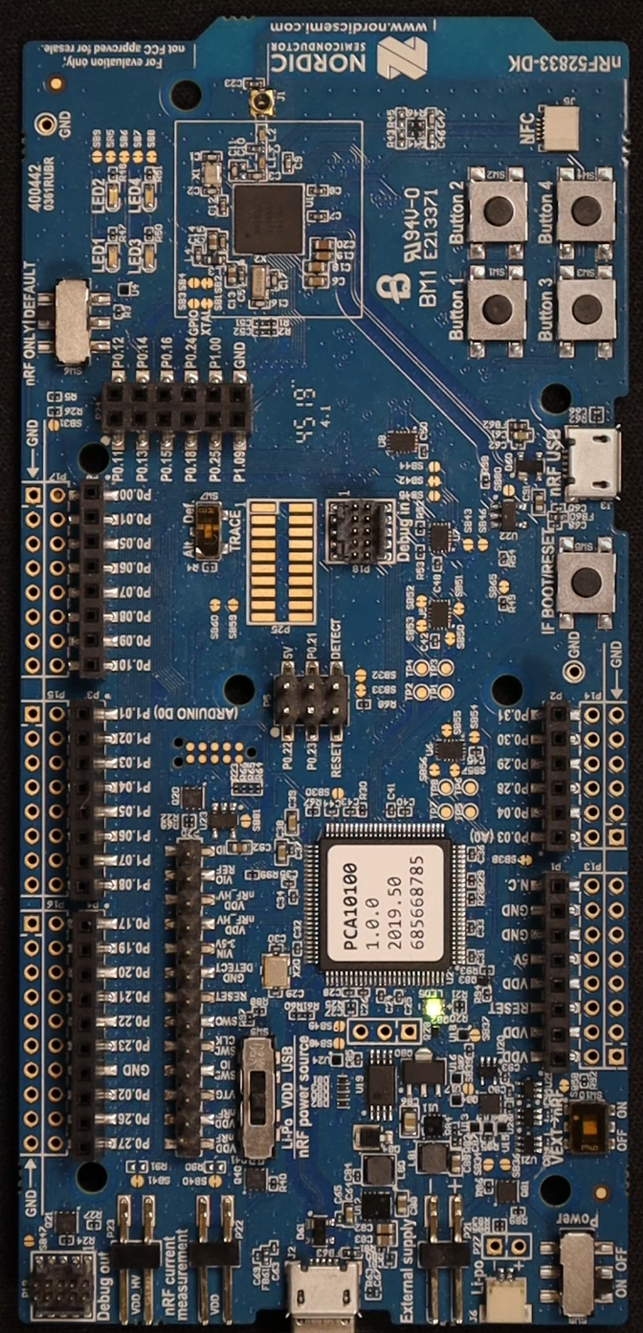
nRF52833-DK
Part - II
Bluetooth Low Energy, Bluetooth mesh, NFC,
Thread and Zigbee development kit
for the nRF52833 SoC

Slide 2
수업 내용
nrf52833 및 dk 개발 보드 설명
개발 환경 구축 - nRF SDK, nRF Connect for Desktop, VS Code
이론 및 실습(DevAcademy)
nRF Connect SDK Fundamentals
4. 콘솔 메시지 Print & Logging
1. nRF Connect SDK 구조 및 세부 내용
5. 시리얼 통신(UART)
2. GPIO : 버튼 읽기, LED 제어
6. 시리얼 통신(I2C)
3. nRF Connect SDK 어플리케이션 요소 분석
7. 다중 스레드 응용프로그램
8. 스레드 동기화
nRF Connect SDK Fundamentals - Nordic Developer Academy (nordicsemi.com)
Bluetooth Low Energy Fundamentals
4. BLE 데이터 교환
1. Bluetooth LE 소개
5. BLE 통신 보안
2. Bluetooth LE 광고
6. BLE Sniffer
3. Bluetooth LE 연결
Bluetooth Low Energy Fundamentals - Nordic Developer Academy (nordicsemi.com)

Slide 3
Bluetooth LE Connections
Bluetooth Low Energy에서 양방향 통신을 구현하는 가장 일반적인 방법은 연결을 사용하는 것이다.
연결은 더 높은 데이터 처리량, 패킷 손실 처리 메커니즘, 그리고 추가 보안과 같은 이점도 제공한다.
Bluetooth LE에서 연결을 설정하면 일련의 연결 매개변수가 나타난다. 간단한 애플리케이션에서는 기본 연결 매개변수만으로도 충분할 수 있지만, 애플리케이션에 가장 적합한 성능을 제공하기 위해 이러한 매개변수를 조정할 수도 있다. 이를 통해 최저 전력 소모를 달성하거나 필요한 처리량을 확보할 수 있다.
이번 학습에서는 이러한 매개변수가 무엇을 의미하며, 어떻게 조정할 수 있는지 알아보자.
우리는 주변 기기(peripheral) 관점에서 연결을 다룰 것이며, 이 관점에서의 의미와 제한 사항에 대해서도 살펴볼 것이다.
연습 섹션에서는 Nordic 디바이스와 스마트폰 간에 양방향 통신을 설정하고, 연결 매개변수를 읽고, 중앙 기기(central)에서 다른 매개변수를 요청하는 방법을 실습한다. 마지막으로, 연결 설정 중에 다른 PHY 모드를 요청하는 방법도 연습할 것이다.
Lesson 3 - Bluetooth LE Connections - Nordic Developer Academy (nordicsemi.com)

Slide 4
학습 목표
BLE 연결 프로세스를 설명할 수 있다.
다양한 연결 매개변수와 역할을 이해하고 설명할 수 있다.
연결 매개변수를 변경하는 방법을 이해하고 설명할 수 있다.
연결을 설정하고 다양한 연결 매개변수를 수정하는 방법을 실습을 통해 연습한다.

Slide 5
Connection process
연결을 설정하려면 두 개의 장치가 필요하다
하나는 현재 광고 중인 주변 장치 역할을 하고 다른 하나는 현재 검색 중인 중앙 장치 역할을 한다.
중앙 장치가 주변 장치로부터 광고 패킷을 선택하면 연결을 시작할 수 있다.
일반적으로 여기에는 광고 패킷의 내용을 검색한 다음 이를 기반으로 연결을 시작할지 여부를 결정한다.
중앙 장치가 연결 요청을 보내면 주변 장치와 중앙 장치는 양방향 연결 채널을 설정한다.

Slide 6
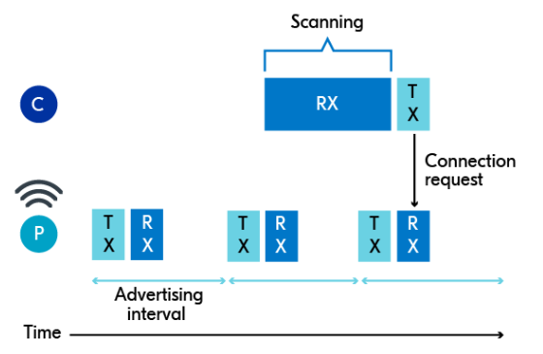
Connection process
연결 가능한 광고를 보내는 주변 장치는 모든 광고 후에 항상 짧은 RX 시간을 가지며 들어오는 연결 요청을 수신하는데 사용한다.
이를 연결 요청이라고 부르지만, 실제로 주변기기는 연결 요청을 수락할지 거절할지 선택할 수 없다.
수락 목록 필터를 사용하지 않는 한 항상 연결 요청을 수락하여야 한다. 나중에 언제든지 연결을 유지하고 싶지 않다면 중앙 연결을 끊을 수도 있다.

Slide 7
During the connection
주변 장치가 연결 요청 패킷을 성공적으로 수신하면 두 장치가 연결된다.
연결에 들어가면 장치는 더 이상 광고 채널(채널 37,38,39)을 사용하지 않고, 데이터 채널(0~36)을 사용한다.
연결 중 간섭을 줄이고 처리량을 향상시키기 위해 Bluetooth LE는 채널 호핑을 사용한다. 즉, 데이터 전송에 사용되는 채널이 자주 변경된다. 이렇게 하면 일부 채널에 노이즈가 많은 환경에 있을 경우 다음 연결 간격에 다른 채널로 메시지가 재전송된다.
데이터 무결성을 보장하기 위해 Bluetooth LE를 통해 전송되는 모든 패킷은 승인이 수신되거나 연결이 종료될 때까지 무한히 재시도된다.
Blutoogh LE 연결의 특성은 장치가 낮은 전력 소비를 달성하는 주요 요인이다.
연결되면 두 장치 모두 대부분의 시간을 SLEEP 상태로 보낸다. 이를 위해 얼마나 자주 일어나 대화를 나눌 것인지 설정한다. 그렇지 않으면 RF를 끄고 Timer를 설정한 후 sleep mode 진입한다.
잠을 자기로 합의한 시간을 ‘Connection interval’이라 하고, 대화를 위해 깨어날 때마다 연결 이벤트 발생

Slide 8
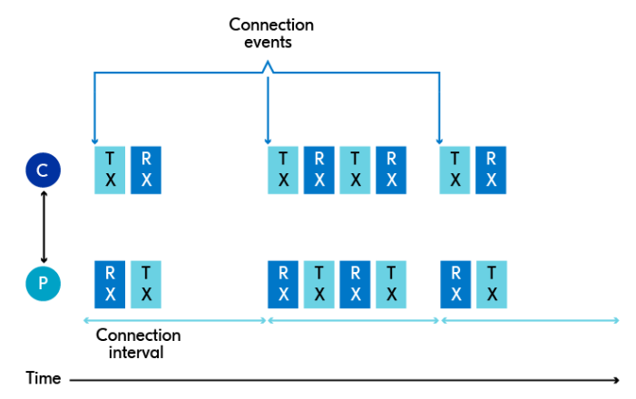
During the connection
중앙 장치와 주변 장치 모두 connection event와 transmitting data를 위해 모든 connection interval에 깨어나야 한다.
Connection interval은 처음에는 중앙에서 설정되지만, 나중에 연결에서 변경될 수 있다.
두 장치는 많은 데이터를 보내야 할 경우 연결 간격마다 많은 패킷을 보낼 수 있지만, 데이터 전송을 중지하면 더 많은 데이터를 보내기 위해 다음 연결 이벤트를 기다려야 한다.
.
전송할 데이터가 없더라도 peers는 시계를 동기화하기 위해 빈 패킷을 보내야 한다.
하나의 connection interval 에 설정된 시간보다 더 많은 데이터를 전송하려는 경우 여러 connection interval로 분할 된다.

Slide 9
Disconnection
두 장치가 연결되면 아무 일도 일어나지 않으면 영원히 연결된 상태를 유지한다.
연결을 종료하는 방법에는 두 가지가 있다. 1) 어플리케이션에서 연결 끊기 - 장치 중 하나가 원하는 경우 장치 연결을 끊는 종료 패킷을 보낼 수 있다. - 종료 패킷에는 장치의 연결이 끊어진 이유를 알려주는 “disconnect reason” 필드가 포함된다. 예를 들어, 연결을 끊고 싶어한 사람이 사용자인지, 아니면 스택에 문제가 있었는지 등. 2) Supervision timeout에 의해 연결 끊기 - 장치가 패킷에 응답하지 않는 경우 연결은 끊어진다. - 연결된 장치의 어플리케이션이 충돌하여 재설정되었거나 연결된 장치의 배터리가 부족하거나 연결된 장치가 무선 범위를 벗어날 수도 있다. - 연결 시간이 초과되기까지 걸리는 시간은 ‘connection supervision timeout parameter’에 의해 설정된다.

Slide 10
Connection parameters
주변 장치와 중앙 장치가 연결될 때 교환되는 연결 매개변수 세트가 있다.
그 중 일부는 이전 버전과의 호환성을 위해 표준 시작 값을 갖고 있고, 일부는 중앙 장치에 의해 지시되며 연결 요청 패킷에 포함된다.
연결 간격 및 연결 감시 시간 및 주변 장치 대기 시간 등은 연결 요청 패킷의 중앙 장치에 의해 설정된다.
주변기기 대기 시간을 사용하면 전송할 데이터가 없는 경우 주변 기기가 연결 이벤트에 대한 절전 모드 해제를 건너뛸 수 있다.
Radio mode(1M, 2M, coded PHY)는 이전 버전과의 호환성을 위해 기본적으로 1M으로 설정되지만 연결 중에 변경될 수 있다.
데이터 길이와 MTU(최대 전송 단위)도 이전 버전과의 호환성을 위해 설정되어 있지만, 이 항목의 실습 섹션에서 변경하는 방법을 살펴본다.

Slide 11
Connection parameters . Connection interval
Bluetooth LE 디바이스는 대부분의 시간을 "슬립 상태"로 보내며, 여기에서 "Low Energy"라는 이름이 유래했다.
연결 상태에서는 **연결 간격(Connection Interval)**을 설정하여 디바이스들이 서로 통신할 빈도를 합의한다.
통신이 완료되면, 디바이스는 라디오를 끄고 타이머를 설정한 후 대기 모드로 전환한다. 그리고 타이머가 만료되면 두 디바이스가 깨어나 다시 통신을 시작한다.
이 구현은 Bluetooth LE 스택에 의해 처리되지만, 디바이스 간 통신 주기를 결정하는 연결 간격은 애플리케이션이 설정하도록 되어 있다.

Slide 12
Connection parameters . Supervision timeout
두 디바이스가 연결되면, 마지막 패킷이 성공적으로 수신된 후 연결이 끊어졌다고 간주될 때까지의 시간을 결정하는 매개변수에 합의하며, 이를 Supervision Timeout이라고 한다.
따라서 한쪽 디바이스가 갑자기 꺼지거나, 배터리가 방전되거나, 두 디바이스가 통신 가능 범위를 벗어난 경우, 마지막 패킷을 성공적으로 수신한 이후부터 연결이 끊겼다고 판단될 때까지 걸리는 시간을 이 매개변수가 결정한다.

Slide 13
Connection parameters . Peripheral latency
주변 기기(peripheral) 지연(latency)은 주변 기기가 보낼 데이터가 없을 경우 일정 횟수의 연결 이벤트에서 깨어나는 것을 건너뛸 수 있도록 한다.
일반적으로 연결 간격(connection interval)은 전력 소모와 통신의 낮은 지연(latency) 또는 딜레이 간의 엄격한 균형을 이루는 요소이다다.
지연 시간을 줄이면서도 낮은 전력 소모를 유지하고 싶다면 주변 기기 지연을 사용할 수 있다. 이는 특히 컴퓨터 마우스나 키보드와 같은 HID(Human Interface Devices) 애플리케이션에서 유용하다. 이러한 애플리케이션은 일반적으로 보낼 데이터가 없지만, 데이터를 보낼 때는 매우 낮은 지연이 필요하다.
주변 기기 지연 옵션을 사용하면 여러 연결 간격 동안 대기 상태를 유지함으로써 전력 소모를 줄이면서도 낮은 지연을 유지할 수 있다.

Slide 14
PHY Radio mode
일반 Bluetooth LE(1M PHY)는 1Mbps의 속도로 데이터를 전송한다. 하지만 Bluetooth 5.0에서는 고속(2M PHY)과 장거리(Coded PHY) 라디오 모드가 도입되었다. 이를 통해 두 가지 추가 옵션이 제공된다.
첫 번째로, 변조 방식을 증가시켜 2Mbps 속도를 사용하면 더 높은 전송 속도를 얻을 수 있다. 이를 통해 데이터를 더 빠르게 전송하고 빠르게 절전 모드로 돌아가 전력을 더 절약하거나, 추가된 시간을 활용해 더 많은 데이터를 전송할 수 있다. 이를 통해 Bluetooth LE 연결의 처리량이 사실상 두 배로 늘어난다. 하지만 이 경우 전송 거리가 약간 짧아지는 단점이 있다.
두 번째 옵션은 Coded PHY를 사용하는 것으로, 이는 전송 범위를 크게 증가시키지만, 처리량은 낮아지는 단점이 있다.

Slide 15
Data length and MTU
데이터 길이(Data Length)와 MTU(Maximum Transfer Unit)는 서로 다른 매개변수이지만, 종종 함께 사용된다.
MTU는 하나의 GATT 작업(예: 전송 작업)에서 전송할 수 있는 바이트 수를 나타내며, 데이터 길이는 하나의 Bluetooth LE 패킷에 전송할 수 있는 바이트 수를 나타낸다. MTU의 기본값은 23바이트이고, 데이터 길이의 기본값은 27바이트이다.
MTU가 데이터 길이보다 클 경우(예: MTU가 140바이트이고 데이터 길이가 27바이트일 때), 데이터는 데이터 길이 크기만큼의 청크(chunks)로 나뉜다. 따라서 애플리케이션에서는 하나의 메시지가 전송되는 것처럼 보이지만, 실제로는 공중에서 데이터가 더 작은 세그먼트로 나뉘어 전송된다.

Slide 16
Data length and MTU
이상적으로는 데이터를 전송하는 데 걸리는 시간을 줄이기 위해 모든 데이터를 하나의 패킷에 담아 전송하는 것이 좋다. 이를 위해 Bluetooth 4.2에서는 **데이터 길이 확장(Data Length Extension, DLE)**이 도입되어 데이터 길이를 기본값인 27바이트에서 최대 251바이트까지 늘릴 수 있게 되었다.
모든 데이터를 하나의 패킷에 담으면 전송해야 할 바이트 수가 줄어들게 되는데, 이는 각 패킷에 3바이트의 헤더가 포함되기 때문이다. 이렇게 하면 시간과 전력을 모두 절약할 수 있으며, 결과적으로 Bluetooth LE 연결에서 더 높은 처리량을 제공할 수 있다.

Slide 17
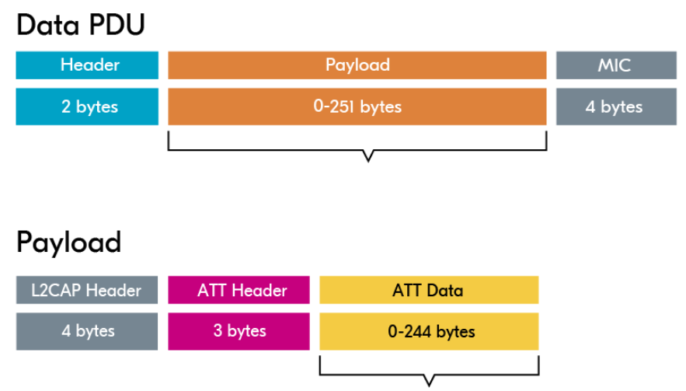
Data length and MTU
데이터 길이(Data Length)와 MTU의 관계는 일대일 대응이 아니다.
공중에서 데이터 길이는 최대 251바이트까지 가능하지만, 실제로 전송할 수 있는 페이로드(payload)는 최대 244바이트이다.
이는 251바이트의 데이터 PDU(payload)가 L2CAP 헤더 4바이트와 Attribute 헤더 3바이트를 필요로 하기 때문이다. 따라서 실제로 페이로드 데이터로 사용할 수 있는 바이트 수는 251 - 4 - 3 = 244바이트가 됩니다.
L2CAP (Logical Link Control and Adaption Protocol) ㅇ 블루투스 프로토콜 스택 상에서 호스트 부분의 핵심 계층 기능으로, 소프트웨어적인 상위 계층과 하위 물리적인 계층과의 데이터 통신 연결 지원

Slide 18
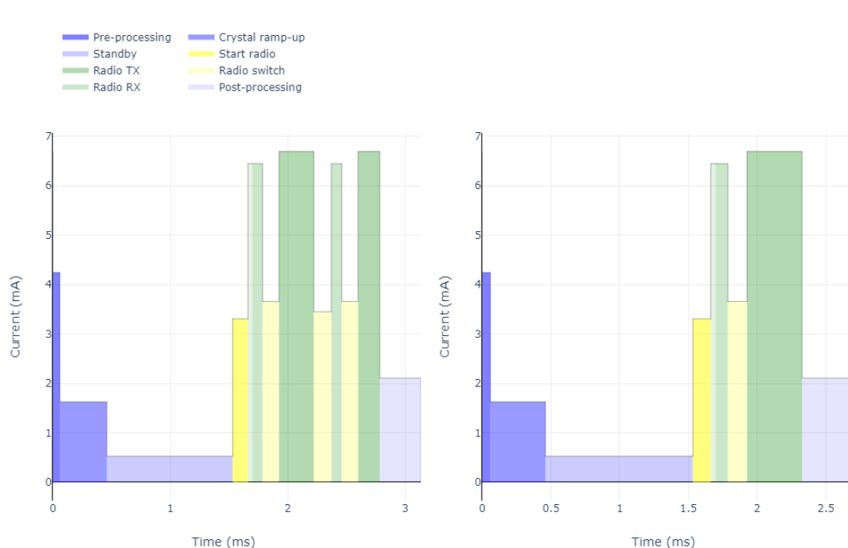
Data length and MTU
아래 그림은 기본 데이터 길이를 변경하기 전과 후에 40바이트의 메시지를 전송하는 과정을 보여준다. 데이터를 한 패킷에 모두 담아 전송하면 라디오 활성 시간이 줄어든다는 것이 명확히 드러납니다.
40-byte payload without data length extension.
40-byte payload with data length extension.

Slide 19
Updataing the connection parameters
연결 간격(connection interval), Supervision Timeout, 그리고 주변 기기 지연(peripheral latency)은 중앙 기기(central)에 의해 결정되지만, 주변 기기(peripheral)도 변경을 요청할 수 있다. 하지만 이러한 요청에 대한 최종 결정은 항상 중앙 기기가 내린다.
중앙 기기가 스마트폰인 경우, 연결 매개변수 요청에서 새 매개변수를 수락할지 거부할지는 스마트폰에서 실행 중인 운영 체제가 결정한다.
PHY 라디오 모드, 데이터 길이, MTU와 같은 매개변수는 중앙 기기만으로 선택할 수 없다. 이 매개변수들을 변경할 수 있는 기능은 Bluetooth 사양의 후속 릴리스에서 도입되었기 때문에, 연결이 처음 설정될 때는 항상 기본값으로 설정된다.
연결이 설정된 후에는 어느 쪽 디바이스도 이러한 매개변수를 새 값으로 업데이트하도록 요청할 수 있다.
상대방 디바이스는 지원 가능한 값을 보내거나, 해당 매개변수의 업데이트를 지원하지 않는다고 응답한다.
예를 들어, 데이터 길이를 살펴보면, 연결이 처음 설정될 때는 항상 기본값인 27바이트로 시작된다. 이후 주변 기기가 데이터 길이를 200바이트로 업데이트하고 싶어 요청을 보낸다고 가정해 보자. 중앙 기기가 180바이트를 지원한다고 응답하면, 두 디바이스는 데이터 길이를 180바이트로 설정하는 데 동의하게 된다.
PHY 라디오 모드의 기본값은 1M, MTU의 기본값은 23입니다.

Slide 20
Exercise 1
Connecting to your smartphone
지난 학습에서는 Nordic 보드에서 광고(advertising)를 시작한 후, 스마트폰을 사용해 이 광고를 스캔해 보았다.
스마트폰의 nRF Connect for Mobile 앱을 통해 보드에 연결할 수 있었지만, 그 이상은 진행되지 않았다.
이번 연습에서는 Nordic 보드를 **주변 기기(peripheral)**로, 스마트폰을 **중앙 기기(central)**로 설정하여 연결을 수립할 것이다.
그런 다음, 연결 매개변수가 변경될 때 알림을 받을 수 있도록 몇 가지 콜백(callback) 함수를 설정한다.
마지막으로, 연결된 상태에서 데이터를 전송할 수 있도록 임시 서비스를 추가할 것이다.
Exercise 1 - Nordic Developer Academy (nordicsemi.com)

Slide 21
Excise 1. Connecting to your smartphone
Open project : l3/l3_e1
1. Include the header file for handling connection event. 먼저, Bluetooth Low Energy 연결을 처리하는 데 필요한 헤더 파일을 추가한다. 다음 코드를 main.c의 상단에 추가한다.
/* STEP 1 - Include the header file for managing Bluetooth LE Connections */
#include <zephyr/bluetooth/conn.h>

Slide 22
Excise 1. Connecting to your smartphone
2. Set up callbacks to be triggered when a connection has been established or disconnected. 2.1 Declare a connection callback structure. - bt_conn_cb 유형의 구조체 **connection_callbacks**를 선언한다.
- 이 구조체는 연결 상태를 추적하는 데 사용된다. 현재는 새 연결이 수립되었을 때와 연결이 해제되었을 때를 추적하기 위해 **connected**와 disconnected 멤버를 사용할 것이다. 가능한 모든 이벤트의 전체 목록은 API 문서를 참조. - 콜백 함수의 이름은 **on_connected**와 **on_disconnected**로 설정하기로 한다. 다음 코드를 main.c에 추가한다.
/* STEP 2.1 - Declare the connection_callback structure */
struct bt_conn_cb connection_callbacks = {
.connected = on_connected,
.disconnected = on_disconnected,
};

Slide 23
Excise 1. Connecting to your smartphone
2.2 Define the callback functions on_connected and on_disconnected. 콜백 함수는 Bluetooth 라이브러리에서 트리거되므로, API 문서에 설명된 것과 동일한 함수 매개변수를 가져야 우리는 나중에 확장할 수 있는 간단한 콜백 함수부터 시작한다. 다음 함수를 main.c에 추가한다.
/* STEP 2.2 - Implement the callback functions */
void on_connected(struct bt_conn *conn, uint8_t err)
{
if (err) {
LOG_ERR("Connection error %d", err);
return;
}
LOG_INF("Connected");
my_conn = bt_conn_ref(conn); /* STEP 3.2 Turn the connection status LED on */
} void on_disconnected(struct bt_conn *conn, uint8_t reason)
{
LOG_INF("Disconnected. Reason %d", reason);
bt_conn_unref(my_conn); /* STEP 3.3 Turn the connection status LED off */
}
my_conn 매개변수는 main.c 파일 상단에 선언된 bt_conn 포인터이다. 이 포인터는 다음 연습에서 연결을 추적하는 데 사용할 것이다.

Slide 24
Excise 1. Connecting to your smartphone
2.3 Register the callback structure connection_callbacks. - 콜백 구조체를 등록하려면 bt_conn_cb_register 함수를 사용해야 한다. - 이 함수는 광고를 시작하기 전에 호출해야 하며, 그렇지 않으면 콜백을 등록하기 전에 연결이 수립될 수 있다. 다음 코드를 main.c에 추가한다.
/* STEP 2.3 - Register our custom callbacks */
bt_conn_cb_register(&connection_callbacks);
많은 Bluetooth Low Energy 샘플에서는 **bt_conn_cb_register()**가 사용되지 않는 것을 볼 수 있다. 대신, BT_CONN_CB_DEFINE() 매크로를 사용하여 콜백을 정의하고 등록하고 있다.

Slide 25
Excise 1. Connecting to your smartphone
3. Configure an LED to indicate the current connection status.
3.1 Define the connection status LED 다음 코드를 main.c에 추가한다.
3.2 On a connected event, turn the connection status LED on.
3.3 On a disconnected event, turn the connection status LED off.
/* STEP 3.1 - Define an LED to show the connection status */
#define CONNECTION_STATUS_LED DK_LED2
/* STEP 3.2 Turn the connection status LED on */
dk_set_led(CONNECTION_STATUS_LED, 1);
/* STEP 3.3 Turn the connection status LED off */
dk_set_led(CONNECTION_STATUS_LED, 0);

Slide 26
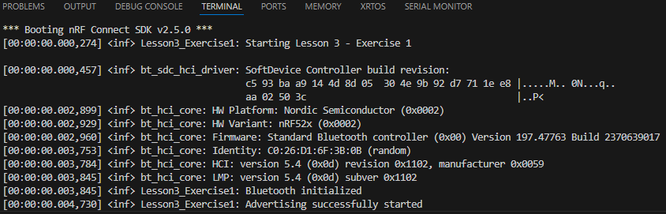
Excise 1. Connecting to your smartphone
4. Build & Flash
5. Open a terminal to see the log output from the application. 테스트 보드 Reset 버튼을 누르면, 아래 메시지가 표시되는 것을 확인할 수 있다.

Slide 27
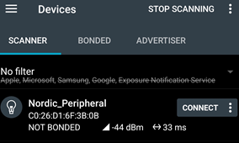
Excise 1. Connecting to your smartphone
6. Use your smartphone to scan and connect to your board. - 이전 연습에서 했던 것처럼, nRF Connect for Mobile 앱을 사용하여 디바이스를 스캔하자. - ＂Nordic_Peripheral＂이라는 이름의 디바이스를 선택하고 Connect를 눌러 연결한다. 이때 새로운 창이 열리며 여러 탭이 표시되지만, 지금은 보드에서 발생하는 일에만 집중하자.
- 보드의 LED가 연결을 나타내며, 다음과 같은 로그 출력도 확인할 수 있다. 이것은 이제 연결된 상태에 있다는 것을 의미한다. 스마트폰은 ‘Central’ 역할을 하며, nRF 디바이스는 ‘Peripheral’ 역할을 하며 광고 패킷을 수신했다.

Slide 28
Excise 1. Connecting to your smartphone
7. Disconnect the device from your smartphone board. - ‘Disconnect’ 버튼을 클릭하면 log 창에서 아래 메시지를 확인할 수 있다.
- 오류 코드는 Bluetooth 사양에 정의되어 있으며, 연결이 종료된 이유를 나타낼 수 있다. - hci_types.h 파일을 열면, 19(16진수로 0x13)가 BT_HCI_ERR_REMOTE_USER_TERM_CONN을 나타내며, 이는 원격 사용자가 연결을 종료했음을 의미한다. - 만약 우리가 다시 테스트를 진행하되, 앱에서 연결을 끊는 대신, 전화기를 디바이스에서 멀리 두면, 끊어진 이유는 8로 표시되어야 한다. 이는 BT_HCI_ERR_CONN_TIMEOUT으로, 이것은 supervision timeout이 발생한 것을 의미한다. - 이 시점에서 우리는 주변 기기와 중앙 기기 간에 데이터를 전송할 수 있어야 한다. 이를 위해 애플리케이션에 서비스를 추가해야 한다. - 우리는 LED Button Service를 애플리케이션에 추가할 것이다.
Bluetooth LE 서비스 및 데이터 전송에 대해서는 4번째 학습에서 더 자세히 다루고 있다.
지금은 이 함수가 연결된 디바이스로 데이터를 전송한다는 사실만 알면 된다.

Slide 29
Excise 1. Connecting to your smartphone
8. Change the application to send a message whenever button 1 is pressed. - 버튼 1이 눌릴 때마다 데이터를 전송하려면 **LED Button Service (LBS)**를 추가해야 한다.
8.1 Include the LBS in the application. prj.conf 파일에 아래 내용을 추가한다.
# STEP 8.1 - Add the LBS Service
CONFIG_BT_LBS=y
CONFIG_BT_LBS_POLL_BUTTON=y
첫 번째 라인은 서비스를 설정하고, 나머지 라인은 값을 수동으로 읽을 수 있음을 나타낸다. 이번 예제에서 이 기능을 사용하지 않지만, 나중에 이 설정이 필요한 앱을 사용할 예정이다.

Slide 30
Excise 1. Connecting to your smartphone
8.2 Include the LED Button service header file. main.c 파일에 아래 내용을 추가한다.
8.3 Add a callback to be notified when button 1 is pressed. 디바이스에서 버튼 1이 눌릴 때마다 버튼 상태를 중앙 기기(스마트폰)로 전송하려면, button_changed() 콜백을 main.c에 추가해야 한다.
/* STEP 8.2 - Include the header file for the LED Button Service */
#include <bluetooth/services/lbs.h>
/* STEP 8.3 - Send a notification using the LBS characteristic. */
static void button_changed(uint32_t button_state, uint32_t has_changed)
{
int err;
if (has_changed & USER_BUTTON) {
LOG_INF("Button changed");
err = bt_lbs_send_button_state(button_state ? true : false);
if (err) {
LOG_ERR("Couldn't send notification. err: %d", err);
}
}
}

Slide 31
Excise 1. Connecting to your smartphone
8.4 Complete the implementation of the init_button() function. init_button() 함수에서, 보드의 버튼이 눌릴 때 button_changed() 함수가 호출되도록 등록한다.
/* STEP 8.4 - Complete the implementation of the init_button() function. */
err = dk_buttons_init(button_changed);
if (err) {
LOG_INF("Cannot init buttons (err: %d)", err);
}

Slide 32
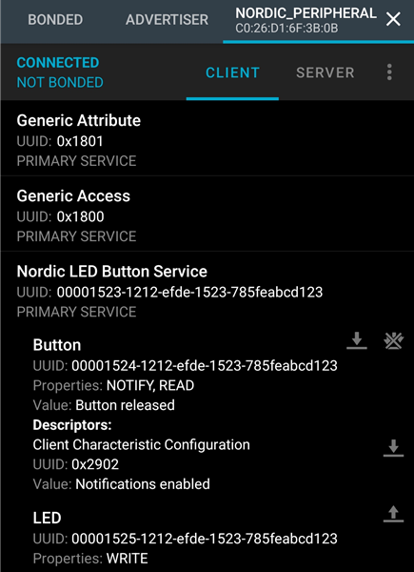
Excise 1. Connecting to your smartphone
9. Build & Flash & Connect via your phone
- 연결이 수립되면, "Cli…" 탭(또는 화면이 충분히 크면 Client 탭)을 클릭해 보자.
- 이 탭에는 연결된 디바이스에 있는 모든 서비스 목록이 표시된다. "Nordic LED and Button Service"를 찾아 클릭한다. - 단일 화살표(아래로 향하는 화살표)를 눌러 버튼 특성에 구독하고, 여러 화살표(아래로 향하는 아이콘)를 눌러 이 특성의 알림을 활성화한다. - 보드에서 버튼 1을 누르면 "Button Released"와 "Button Pressed“ 사이에서 값이 변경되는 것을 볼 수 있다.

Slide 33
Excise 2.
Updating the connection parameters
이전 연습에서는 Nordic 보드를 주변 기기로, 스마트폰을 중앙 기기로 설정하여 연결을 하여,
미리 구현된 LED Button Service를 사용하여 간단한 데이터를 전송할 수 있었다. 비록 이를 직접 확인하지는 않았지만, 중앙 기기는 이미 연결할 때 몇 가지 연결 매개변수를 선택했다.
이번 연습에서는 이러한 매개변수가 무엇이었는지 살펴보고, 연결 매개변수를 변경하기 위해 할 수 있는 일들을 알자.
Bluetooth LE 서비스 및 데이터 전송에 대해서는 4번째 레슨에서 더 자세히 다루고 있다. 지금은 연결된 디바이스에 데이터를 전송하고 있다는 사실만 알면 된다.
Exercise 2 - Nordic Developer Academy (nordicsemi.com)

Slide 34
Excise 2. Updating the connection parameters
Open project file : l3/l3_e2
Get the connection parameters for the current connection.
1.1 Declare a structure to store the connection parameters. on_connected() 콜백 함수에서, 연결 매개변수를 저장할 bt_conn_info 유형의 구조체 info를 선언하자. 그런 다음 bt_conn_get_info() 함수를 사용하여 연결에서 사용된 매개변수로 info 구조체를 채운다.
/* STEP 1.1 - Declare a structure to store the connection parameters */
struct bt_conn_info info;
err = bt_conn_get_info(conn, &info);
if (err) {
LOG_ERR("bt_conn_get_info() returned %d", err);
return;
}

Slide 35
Excise 2. Updating the connection parameters
1.2 Add the connection parameters to your log.
- Connection parameters에서 이야기한 세 가지 주요 연결 매개변수를 로그로 출력해보다. 연결 간격은 1.25ms 단위로 표시되며, supervision timeout은 10ms 단위로 표시된다. 따라서 이를 더 읽기 쉽게 만들기 위해 계산을 해야 한다. 다음 코드를 main.c의 on_connected() 콜백 함수 끝에 추가하자.
/* STEP 1.2 - Add the connection parameters to your log */
double connection_interval = info.le.interval*1.25; // in ms
uint16_t supervision_timeout = info.le.timeout*10; // in ms
LOG_INF("Connection parameters: interval %.2f ms, latency %d intervals, timeout %d ms", connection_interval, info.le.latency, supervision_timeout);
로그가 float (double) 숫자를 처리할 수 있도록 하기 위해 prj.conf 파일에 CONFIG_FPU=y 설정을 추가했다. 만약 GitHub에서 제공된 템플릿을 사용했다면, 이 설정은 이미 추가되어 있다.
# Floating Point Unit
CONFIG_FPU=y

Slide 36
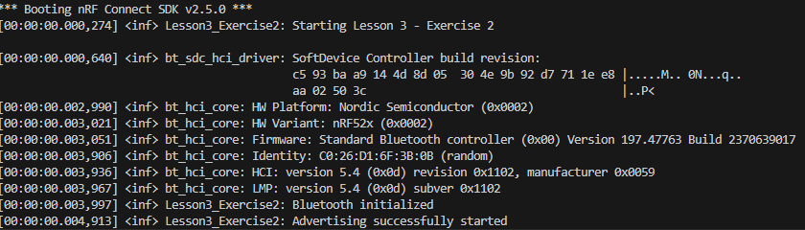
Excise 2. Updating the connection parameters
2. Build and Flash log 창에서 다음을 확인할 수 있다.
3. 스마트폰 앱에서 Connect 클릭

Slide 37
Excise 2. Updating the connection parameters
4. Modify the callbacks to be notified when the parameters for an LE Connection have been updated. 이전 연습에서 정의한 bt_conn_cb 구조체에 le_param_updated 멤버가 있다. 이 멤버는 LE 연결의 연결 매개변수가 업데이트되었음을 애플리케이션에 알리는 데 사용된다.
4.1 Modify your connection_callbacks parameter
4.2 Add the on_le_param_updated() event 새로운 연결 파라미터를 기록하기 위해 on_le_param_updated() 콜백 함수를 정의하자.
/* STEP 4.1 - Add the callback for connection parameter updates */
.le_param_updated = on_le_param_updated,
/* STEP 4.2 - Add the callback for connection parameter updates */
void on_le_param_updated(struct bt_conn *conn, uint16_t interval, uint16_t latency, uint16_t timeout)
{
double connection_interval = interval*1.25; // in ms
uint16_t supervision_timeout = timeout*10; // in ms
LOG_INF("Connection parameters updated: interval %.2f ms, latency %d intervals, timeout %d ms", connection_interval, latency, supervision_timeout);
}
.

Slide 38
Excise 2. Updating the connection parameters
4.3 Build & Flash App 연결 → log 확인.
지금까지 연결 파라미터 변경은 사실 디바이스에 의해 요청되고 있다. 이는 nRF Connect SDK에서 Bluetooth 스택을 활성화할 때, 파라미터 업데이트를 명시적으로 요청하지 않더라도, 주변장치의 선호 연결 파라미터를 포함한 여러 기본값이 설정되기 때문이다. 만약 초기 연결에서 중앙 장치가 제공한 파라미터가 주변장치의 선호 파라미터와 일치하지 않는 경우, 주변장치는 선호하는 값을 얻기 위해 자동으로 연결 파라미터 변경을 요청한다.
이제 해당 파라미터들의 기본값이 무엇인지 살펴보자.
[00:00:28.345,397] <inf> Lesson3_Exercise2: Connected
[00:00:28.345,428] <inf> Lesson3_Exercise2: Connection parameters: interval 30.00 ms, latency 0 intervals, timeout 5000 ms
[00:00:33.632,171] <inf> Lesson3_Exercise2: Connection parameters updated: interval 30.00 ms, latency 0 intervals, timeout 420 ms
.

Slide 39
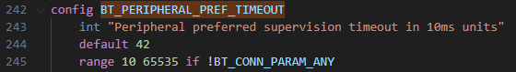
Excise 2. Updating the connection parameters
Default value
Connection interval:
config BT_PERIPHERAL_PREF_MIN_INT: 24 (1.25ms units -> 30ms)
config BT_PERIPHERAL_PREF_MAX_INT: 40 (1.25ms units -> 50ms)
Peripheral latency:
config BT_PERIPHERAL_PREF_LATENCY: 0 (Unit is given in number of connection intervals)
Supervision timeout:
config BT_PERIPHERAL_PREF_TIMEOUT: 42 (10ms units -> 420ms)
이 모든 값은 <install_path>\zephyr\subsys\bluetooth\host 경로에 있는 Kconfig.gatt에서 찾을 수 있다.
주변장치는 파라미터 변경을 요청했으며, 이 업데이트 후 모든 파라미터가 우리의 선호 값을 만족하게 되었다.
Kconfig.gatt

Slide 40
Excise 2. Updating the connection parameters
5. Change the preferred connection parameters. prj.conf에 다음 줄을 추가하여 선호 연결 파라미터를 변경해 보자.
# STEP 5 - Configure your preferred connection parameters
CONFIG_BT_PERIPHERAL_PREF_MIN_INT=800
CONFIG_BT_PERIPHERAL_PREF_MAX_INT=800
CONFIG_BT_PERIPHERAL_PREF_LATENCY=0
CONFIG_BT_PERIPHERAL_PREF_TIMEOUT=400
CONFIG_BT_GAP_AUTO_UPDATE_CONN_PARAMS=y
마지막 설정인 CONFIG_BT_GAP_AUTO_UPDATE_CONN_PARAMS는 연결 파라미터 업데이트 요청을 자동으로 보내는 역할을 한다. 그러나 기본값으로 y로 설정되어 있기 때문에 실제로는 필요하지 않다.
우리가 수동으로 요청하지 않았음에도 업데이트가 이루어지는 것을 볼 수 있다.
애플리케이션이 자동으로 업데이트를 요청하지 않도록 하려면 이 Kconfig를 비활성화할 수 있다. 이 경우 bt_conn_le_param_update()를 사용하여 애플리케이션에서 수동으로 파라미터 변경을 요청할 수 있다.
위 설정은 최소 및 최대 선호 연결 간격을 각각 1초로 설정하고, 선호 주변 장치 지연 시간을 0 연결 간격으로 설정하며, 선호 감독 타임아웃을 4초로 설정하고 있다.
.

Slide 41
Excise 2. Updating the connection parameters
6. Build & Flash & Connect smartphone 그리고 log 파일을 살펴보자.
[00:00:20.773,864] <inf> Lesson3_Exercise2: Connected
[00:00:20.773,895] <inf> Lesson3_Exercise2: Connection parameters: interval 30.00 ms, latency 0 intervals, timeout 5000 ms
[00:00:26.046,386] <inf> Lesson3_Exercise2: Connection parameters updated: interval 1000.00 ms, latency 0 intervals, timeout 4000 ms
스마트폰이 초기에는 30ms의 연결 간격과 5000ms의 감독 타임아웃으로 연결되었음을 알 수 있다. 이후 변경 요청을 했을 때, 연결 간격은 1.000초, 감독 타임아웃은 4초로 변경되었다.
이 숫자는 연결에 사용된 중앙 장치(스마트폰)에 따라 다를 수 있지만, 대부분의 경우 1000ms에 가까운 값을 보게 될 것이다.
연결 파라미터를 설정하는 최종 결정은 중앙 역할을 하는 스마트폰에 의해 이루어진다.
연결 간격을 실제로 관찰하려면 nRF Blinky라는 모바일 앱을 사용할 수 있습니다.
이 앱은 디바이스의 버튼을 누를 때 연결 간격의 변화를 실제로 관찰할 수 있게 해줍니다.
nRF Connect for Mobile 애플리케이션의 그래픽 새로고침 속도 때문에
이 앱을 사용할 경우 연결 간격의 차이를 눈치채기 어려울 수 있습니다.
.

Slide 42
Excise 2. Updating the connection parameters
이제 애플리케이션의 응답성이 다소 낮아졌다.
응답이 느려진 애플리케이션이 더 나아 보인다는 것이 이해되지 않을 수도 있지만, 많은 경우에 그것이 꼭 더 나은 것은 아니다. 그러나 지연 시간을 줄이려면 디바이스 간 통신 빈도가 증가해야 하고, 이는 더 많은 전력을 소모한다는 점을 기억해야한다..
이는 Bluetooth LE 애플리케이션을 개발할 때 고려해야 할 사항이다. 예를 들어, 온도 센서는 초당 10번 값을 업데이트할 필요가 없다. 이 연결 파라미터를 조정하여 여러분의 애플리케이션에 적합한 값을 찾아보자.

Slide 43
Excise 2. Updating the connection parameters
7. Set our preferred PHY. → 2M PHY를 적용해보자.
7.1 Define the function update_phy() to update the connection’s PHY.
7.2 연결 중 PHY를 업데이트하는 함수를 호출하자.
on_connected() 콜백 함수의 끝에서 update_phy() 함수를 호출하고, my_conn을 입력 파라미터로 전달한다.
/* STEP 7.1 - Define the function to update the connection's PHY */
static void update_phy(struct bt_conn *conn)
{
int err;
const struct bt_conn_le_phy_param preferred_phy = {
.options = BT_CONN_LE_PHY_OPT_NONE,
.pref_rx_phy = BT_GAP_LE_PHY_2M,
.pref_tx_phy = BT_GAP_LE_PHY_2M,
};
err = bt_conn_le_phy_update(conn, &preferred_phy);
if (err) {
LOG_ERR("bt_conn_le_phy_update() returned %d", err);
}
}
/* STEP 7.2 - Update the PHY mode */
update_phy(my_conn);

Slide 44
Excise 2. Updating the connection parameters
8. Add the callbacks to be notified when the PHY of the connection has changed.
이론적으로는 이 방법이 작동해야 하지만, PHY가 실제로 변경되었는지 확인할 방법이 필요하다. 그래서 le_phy_updated 콜백을 connection_callbacks에 추가하여 연결의 PHY가 변경되었는지 알려줄 수 있다.
8.1 on_le_phy_updated() 콜백 함수 구현하기. 다음과 같이 작성할 수 있다.
/* STEP 8.1 - Write a callback function to inform about updates in the PHY */
void on_le_phy_updated(struct bt_conn *conn, struct bt_conn_le_phy_info *param)
{
// PHY Updated
if (param->tx_phy == BT_CONN_LE_TX_POWER_PHY_1M) {
LOG_INF("PHY updated. New PHY: 1M");
}
else if (param->tx_phy == BT_CONN_LE_TX_POWER_PHY_2M) {
LOG_INF("PHY updated. New PHY: 2M");
}
else if (param->tx_phy == BT_CONN_LE_TX_POWER_PHY_CODED_S8) {
LOG_INF("PHY updated. New PHY: Long Range");
}
}

Slide 45
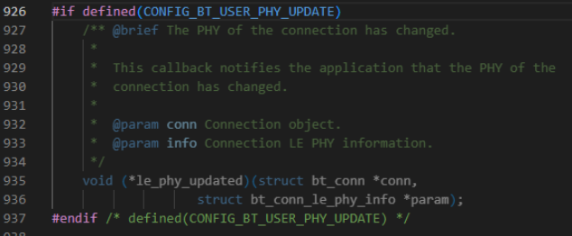
Excise 2. Updating the connection parameters
8.2 Enable the ability to update the PHY
콜백은 준비되었지만, 현재 connection_callbacks 구조체에 추가할 수 없다. conn.h 파일에서 bt_conn_cb의 선언을 살펴보면, 이 콜백은 CONFIG_BT_USER_PHY_UPDATE가 정의된 경우에만 활성화된다는 것을 알 수 있다. 기본적으로 이 값은 정의되지 않았다.
prj.conf 에 아래 코드 추가
# STEP 8.2 - Enable PHY updates.
CONFIG_BT_USER_PHY_UPDATE=y

Slide 46
Excise 2. Updating the connection parameters
8.3 connection_callbacks 구조체에 다음 줄을 추가하여 le_phy_updated 이벤트를 연결한다.
9. Build and flash 디바이스에 연결하여 PHY가 업데이트되는지 확인해보자. 로그에는 다음과 같이 내용이 표시될 것이다.
/* STEP 8.3 - Add the callback for PHY mode updates */
.le_phy_updated = on_le_phy_updated,
[00:00:51.909,881] <inf> Lesson3_Exercise2: Connected
[00:00:51.909,912] <inf> Lesson3_Exercise2: Connection parameters: interval 30.00 ms, latency 0 intervals, timeout 5000 ms
[00:00:57.189,483] <inf> Lesson3_Exercise2: Connection parameters updated: interval 1000.00 ms, latency 0 intervals, timeout 4000 ms
마지막으로, 데이터 길이(Data Length)와 MTU 크기를 늘려 보자. 현재 사용 중인 LBS 서비스는 한 바이트의 페이로드 데이터만 전송할 수 있지만, 이는 많은 애플리케이션에서 유용하게 사용할 수 있다.

Slide 47
Excise 2. Updating the connection parameters
10. Define the function update_data_length() to update the data length
/* STEP 10 - Define the function to update the connection's data length */
static void update_data_length(struct bt_conn *conn)
{
int err;
struct bt_conn_le_data_len_param my_data_len = {
.tx_max_len = BT_GAP_DATA_LEN_MAX,
.tx_max_time = BT_GAP_DATA_TIME_MAX,
};
err = bt_conn_le_data_len_update(my_conn, &my_data_len);
if (err) {
LOG_ERR("data_len_update failed (err %d)", err);
}
}
여기에서는 바이트 수와 시간 값을 최대치로 설정하고 있다. BT_GAP_DATA_LEN_MAX와 BT_GAP_DATA_TIME_MAX라는 정의된 값을 사용하고 있으며, 각각 251바이트와 17040µs로 설정된다. 원하는 경우 사용자 지정 파라미터를 설정할 수도 있다.
앱과 협상 과정에서 연결된 두 디바이스가 지원할 수 있는 최대 데이터 길이를 비교하여 더 짧은 데이터 길이를 지원하는 쪽으로 최종 결정된다. 즉, 한쪽 디바이스가 100바이트까지만 지원한다면, 두 디바이스 길이는 모두 100바이트로 설정된다.

Slide 48
Excise 2. Updating the connection parameters
11.1 Define the function update_mtu() to trigger the MTU negotiation
/* STEP 11.1 - Define the function to update the connection's MTU */
static void update_mtu(struct bt_conn *conn)
{
int err;
exchange_params.func = exchange_func;
err = bt_gatt_exchange_mtu(conn, &exchange_params);
if (err) {
LOG_ERR("bt_gatt_exchange_mtu failed (err %d)", err);
}
}
데이터 길이 업데이트를 요청했던 방식과 유사하게, 디바이스에 MTU 업데이트를 요청하도록 설정한다. MTU 업데이트 협상 동안 두 디바이스는 자신이 지원하는 MTU 크기를 선언하며, 실제 MTU는 두 디바이스 중 더 작은 값으로 설정된다. 이는 제한 요소가 되기 때문이다. 이 함수에 실제 MTU 크기가 포함되어 있지 않다는 점을 알 수 있을 것이다. 이는 MTU 크기를 prj.conf 파일에서 설정해야 하기 때문이다.
11.2 exchange_params 파라미터도 선언해야 한다. 이 파라미터는 update_mtu() 함수 외부에서 정의되어야 하므로, main.c의 상단 근처에 배치한다.
/* STEP 11.2 - Create variable that holds callback for MTU negotiation */
static struct bt_gatt_exchange_params exchange_params;

Slide 49
Excise 2. Updating the connection parameters
12. Configure the application to enable data length extension prj.conf 에 다음을 추가.
# STEP 12 - Update Data Length and MTU
CONFIG_BT_USER_DATA_LEN_UPDATE=y
CONFIG_BT_CTLR_DATA_LENGTH_MAX=251
CONFIG_BT_BUF_ACL_RX_SIZE=251
CONFIG_BT_BUF_ACL_TX_SIZE=251
CONFIG_BT_L2CAP_TX_MTU=247
먼저, CONFIG_BT_USER_DATA_LEN_UPDATE=y를 설정하여 데이터 길이 확장을 활성화한다. 그런 다음 CONFIG_BT_CTLR_DATA_LENGTH_MAX=251로 실제 데이터 길이를 설정한다. 이후에는 사용할 실제 버퍼의 크기를 설정하고, 마지막으로 애플리케이션에서 사용할 MTU 크기를 설정한다.

Slide 50
Excise 2. Updating the connection parameters
13. Implement the two callback functions that will trigger when the data length is updated and when the MTU is updated.
13.1 Let us start by adding the data length update callback.
13.2 We also need to include it in our connection_callbacks:
/* STEP 13.1 - Write a callback function to inform about updates in data length */
void on_le_data_len_updated(struct bt_conn *conn, struct bt_conn_le_data_len_info *info)
{
uint16_t tx_len = info->tx_max_len;
uint16_t tx_time = info->tx_max_time;
uint16_t rx_len = info->rx_max_len;
uint16_t rx_time = info->rx_max_time;
LOG_INF("Data length updated. Length %d/%d bytes, time %d/%d us", tx_len, rx_len, tx_time, rx_time);
}
/* STEP 13.2 - Add the callback for data length updates */
.le_data_len_updated = on_le_data_len_updated,

Slide 51
Excise 2. Updating the connection parameters
13.3 Then we need to implement the callback that we set in the update_mtu() function:
13.4 13.4 Forward the declaration of exchange_func().
/* STEP 13.3 - Implement callback function for MTU exchange */
static void exchange_func(struct bt_conn *conn, uint8_t att_err,
struct bt_gatt_exchange_params *params)
{
LOG_INF("MTU exchange %s", att_err == 0 ? "successful" : "failed");
if (!att_err) {
uint16_t payload_mtu = bt_gatt_get_mtu(conn) - 3; // 3 bytes used for Attribute headers.
LOG_INF("New MTU: %d bytes", payload_mtu);
}
}
MTU 변경 콜백인 **exchange_func()**이 main.c에서 update_mtu() 구현 뒤에 배치되어 있으므로, update_mtu() 함수 구현 앞에 **exchange_func()**의 선언을 추가해야 한다.
/* STEP 13.4 - Forward declaration of exchange_func(): */
static void exchange_func(struct bt_conn *conn, uint8_t att_err, struct bt_gatt_exchange_params *params);

Slide 52
Excise 2. Updating the connection parameters
13.5 on_connected() 함수에서 데이터 길이와 MTU 크기를 업데이트하는 함수를 호출하자. on_connected() 콜백 함수에서 방금 구현한 모든 파라미터 교환 함수를 호출하자.
14. Build & Flash
/* STEP 13.5 - Update the data length and MTU */
update_data_length(my_conn);
update_mtu(my_conn);
[00:00:30.039,459] <inf> Lesson3_Exercise2: Connected
[00:00:30.039,489] <inf> Lesson3_Exercise2: Connection parameters: interval 30.00 ms, latency 0 intervals, timeout 5000 ms
[00:00:30.074,554] <inf> Lesson3_Exercise2: MTU exchange successful
[00:00:30.074,554] <inf> Lesson3_Exercise2: New MTU: 244 bytes
[00:00:30.104,614] <inf> Lesson3_Exercise2: Data length updated. Length 251/27 bytes, time 2120/328 us
[00:00:30.404,754] <inf> Lesson3_Exercise2: Connection parameters updated: interval 7.50 ms, latency 0 intervals, timeout 5000 ms
[00:00:30.522,735] <inf> Lesson3_Exercise2: PHY updated. New PHY: 2M
[00:00:30.650,726] <inf> Lesson3_Exercise2: Connection parameters updated: interval 30.00 ms, latency 0 intervals, timeout 5000 ms
[00:00:35.314,422] <inf> Lesson3_Exercise2: Connection parameters updated: interval 1000.00 ms, latency 0 intervals, timeout 4000 ms

Slide 53
Quiz.
1. Bluetooth LE에서 연결을 설정하는 목적은 ?
1) 데이터 전송: 연결을 통해 디바이스 간 데이터를 안정적으로 주고받을 수 있다. 예를 들어, 센서 데이터, 알림, 또는 사용자 입력 등을 전달할 수 있다.
2) 보안 기능 활성화: 연결을 설정하면 암호화 및 인증과 같은 보안 메커니즘을 사용할 수 있다. 이는 데이터 전송 중 도청이나 위조를 방지할 수 있다.
3) 전력 효율성 향상: Bluetooth LE는 연결 상태에서 효율적인 전력 관리를 지원한다. 연결된 상태에서는 주기적인 데이터 전송을 위한 최적화된 연결 파라미터를 사용할 수 있습니다.
4) 상태 유지: 연결된 상태에서는 디바이스 간의 상태를 유지할 수 있어, 디바이스가 동기화된 정보를 계속 사용할 수 있다.
5) 제어 및 설정: 연결은 펌웨어 업데이트, 디바이스 설정 변경, 또는 원격 제어와 같은 작업을 수행할 수 있다.

Slide 54
Data exchange in Bluetooth LE
이번 수업에서는 **Generic Attribute Protocol (GATT)**과 그 하위 계층인 **Attribute Protocol (ATT)**에 대해 자세히 살펴보자. 두 개의 Bluetooth LE 디바이스 간에 데이터를 표현하고 교환하는 방법을 다양한 GATT 작업을 통해 배우며, 또한 Bluetooth LE의 중요한 개념인 서비스(services)와 특성(characteristics)에 대해서도 알아본다.
이론 파트에서는 GATT와 ATT, 속성 테이블 구조, 그리고 데이터 교환을 위한 GATT 작업(예: 읽기와 쓰기)에 대해 자세히 살펴본다. 우리는 표준 Bluetooth LE 서비스와 커스텀 Bluetooth LE 서비스를 모두 사용하는 완전한 Bluetooth LE 주변 장치 프로파일을 구축할 것이다.
연습 1에서는 LED 버튼 서비스(LED Button Service)를 처음부터 구축하는 방법을 배우며, GATT 읽기 및 쓰기 작업에 중점을 둔다.
연습 2에서는 LBS 서비스를 완성하고 GATT 알림(notifications) 및 인디케이션(indications)을 학습한다.
마지막 연습에서는 **Nordic UART Service (NUS)**와 표준 Bluetooth LE 서비스 추가 방법에 대해 학습한다.
Lesson 4 - Data exchange in Bluetooth LE - Nordic Developer Academy (nordicsemi.com)

Slide 55
학습 목표
**Generic Attribute Protocol (GATT)**과 **Attribute Protocol (ATT)**의 역할을 이해하기
GATT가 Bluetooth LE 연결에서 데이터를 표현하고 교환하는 데 어떻게 사용되는지 학습하기
Bluetooth LE 주변 장치의 속성 테이블(attribute table) 분석하기
GATT 서비스와 특성을 생성하는 방법 익히기
nRF Connect SDK에서 제공되는 표준 Bluetooth LE 서비스에 대해 배우기
커스텀 및 표준 Bluetooth LE 서비스와 특성을 생성하고 추가하는 실습을 통해 학습하기
GATT API(읽기, 쓰기, 응답 없는 쓰기, 알림, 인디케이션)를 활용한 실습을 통해 학습하기

Slide 56
GATT operations
이전에 살펴본 것처럼, GATT 계층은 속성(attributes)으로 구성된 서비스(services)와 특성(characteristics)를 정의하며, 이는 GATT 서버에 저장된다. 이번 수업에서는 Bluetooth LE의 데이터 교환에 대해 다룰 것이다. 여기서 데이터 교환은 서버와 클라이언트 간에 실행되는 작업으로, 속성에 대해 학습하고 속성 권한에 따라 값을 교환하는 것을 의미한다.
서버는 클라이언트에게 데이터를 직접 전송하거나, 클라이언트가 서버로부터 데이터를 요청(polling)할 수 있다. 하지만 클라이언트가 서버에서 무엇을 요청해야 하는지 알기 위해서는, GATT 서버가 제공하는 서비스와 특성에 대한 정보를 알아야 합니다. 따라서 클라이언트는 연결 초기에 서비스 디스커버리(service discovery)를 수행하여 서버의 서비스와 특성에 대해 학습한 후, 이를 액세스하기 위한 작업을 수행한다.
서비스 디스커버리: GATT 클라이언트가 GATT 서버가 호스팅하는 속성 테이블에서 서비스와 특성을 검색하는 과정.

Slide 57
Data access
여기서 통신은 클라이언트-서버 아키텍처를 기반으로 이루어지며, 서버는 데이터를 보유하고 이를 클라이언트에 직접 전송하거나 클라이언트가 서버에서 데이터를 요청(polling)할 수 있다. 따라서, GATT 작업은 클라이언트가 시작하는 작업과 서버가 시작하는 작업으로 분류됩니다.
클라이언트가 시작하는 작업
클라이언트가 시작하는 작업은 클라이언트가 GATT 서버에 데이터를 요청하는 GATT 작업이다. 클라이언트는 속성(attribute)을 읽거나 쓸 수 있으며, 쓰기 작업의 경우 서버로부터 확인을 받을지 선택할 수 있다.
읽기(Read)
클라이언트가 GATT 서버의 특정 속성에 저장된 값을 읽고 싶다면, 서버에 **읽기 요청(read request)**을 보낸다. 서버는 요청에 응답하며 속성 값을 반환한다.
쓰기(Write)
클라이언트가 속성에 특정 값을 쓰고 싶다면, **쓰기 요청(write request)**을 보내고 대상 속성의 형식에 맞는 데이터를 제공 한다. 서버가 쓰기 작업을 수락하면 확인 응답(acknowledgment)을 반환한다.
응답 없는 쓰기(Write without response)
이 작업이 활성화되어 있다면, 클라이언트는 서버로부터 확인 응답을 기다리지 않고 속성에 데이터를 쓸 수 있다. 이는 빠른 데이터 교환이 필요할 때 사용할 수 있는 비확인(non-acknowledged) 쓰기 작업이다.

Slide 58
Server-initiated operatons (서버가 시작하는 작업)
다른 GATT 작업 범주는 서버가 시작하는 작업으로, 서버가 클라이언트의 요청 없이 정보를 직접 전송하는 경우이다. 이 경우 서버는 Notify(알림) 또는 Indicate(인디케이션)를 사용할 수 있다.
Notify (알림)
알림 작업은 서버가 특정 속성(attribute)의 값을 클라이언트에게 자동으로 푸시하는 데 사용된다. 클라이언트가 요청하지 않아도 서버가 데이터를 보낼 수 있으며, 예를 들어, 최근에 변경된 센서 값을 클라이언트에게 업데이트하는 데 활용될 수 있다. 알림은 클라이언트의 확인 응답(acknowledgment)을 필요로 하지 않는다.
Indicate (인디케이션)
인디케이션 작업은 Notify와 유사하게 속성 값을 클라이언트에게 직접 푸시한다. 그러나, 이 경우 클라이언트의 확인 응답이 필요하다.
확인 응답 요구로 인해 연결 간격당 한 번의 인디케이션만 전송할 수 있으므로, 인디케이션은 알림보다 느리다.
이 작업들은 서버가 시작하지만, 클라이언트는 먼저 해당 특성(characteristic)에 구독하고 알림 또는 인디케이션을 활성화 해야만 사용할 수 있다. 다음 주제에서 클라이언트 특성 구성 디스크립터(Client Characteristic Configuration Descriptor, CCCD)에 대해 논의하며 이 과정을 더 자세히 설명할 것이다.

Slide 59
Services and characteristics
ATT 레이어는 속성(Attribute)을 정의하고 클라이언트와 서버 간 데이터가 어떻게 노출되는지를 결정한다. 따라서 GATT의 주요 기능 중 하나는 GATT 서버에 저장된 속성들을 표준화된 엔티티(서비스 및 특성)로 계층적으로 구조화하여 서로 다른 Bluetooth LE 디바이스 간에 원활한 상호운용성을 제공하는 것이다.
Attributes
- ATT 레이어는 서버 데이터베이스에서 데이터가 저장되고 접근되는 방식을 정의한다. - 데이터는 속성(Attribute)이라는 데이터 구조의 형태로 저장된다. - 속성은 ATT와 GATT 레이어의 기반이 되는 핵심 데이터 단위로, 사용자 데이터뿐만 아니라 속성 자체, 속성의 유형, 보안 권한 등을 설명하는 메타데이터도 포함한다. - ATT 서버와 클라이언트, 또는 GATT 서버와 클라이언트 간의 데이터 교환은 속성의 형태로 이루어진다. 속성만을 논의할 때는 이것이 ATT 서버에 저장된다고 한다. - 속성을 서비스와 특성으로 분류하기 시작하면 해당 데이터 구조를 GATT 서버라고 부릅니다.

Slide 60
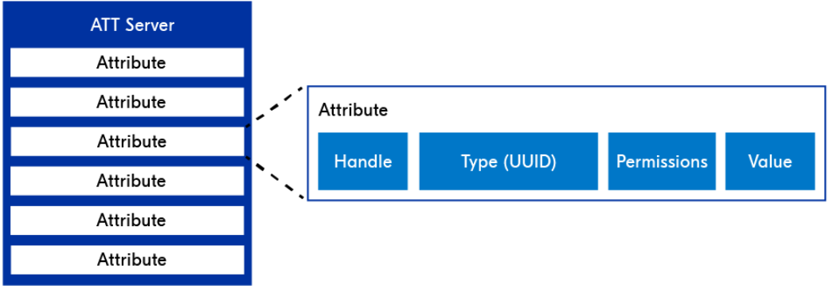
Services and characteristics → Attributes
속성(Attribute)은 네 개의 데이터 블록으로 구성된다:
Data stored in an ATT server as attributes

Slide 61
Services and characteristics → Attributes
핸들(Handle): 스택에 의해 할당되는 특정 속성에 대한 16비트 고유 인덱스로, 속성 테이블에서 특정 속성을 식별한다. 속성은 핸들을 통해 접근된다. 핸들은 속성 테이블의 행 번호와 비슷하다고 생각할 수 있지만, 반드시 연속적인 값은 아닙니다.
유형(Type, UUID): 속성의 유형을 나타내는 전역 고유 ID(UUID)이다. 예를 들어, 이 속성이 특성을 선언한다고 하면, 이 유형 필드에는 특성을 선언하는 데 사용되는 UUID가 포함된다.
권한(Permissions): 해당 속성을 처리하기 위해 요구되는 보안 수준(암호화 및/또는 인증)을 나타낸다. 또한 이 속성이 읽기 가능, 쓰기 가능 여부도 명시합니다.
값(Value): 속성에 저장된 실제 사용자 데이터(예: 센서 데이터)이다. 이 필드는 어떤 데이터 타입도 허용한다. 예를 들어 심박수(분당 박동수), 온도 데이터, 문자열 등을 저장할 수 있다. 또한, 이후 강의에서 다루겠지만, 다른 속성에 대한 정보(메타데이터)를 저장할 수도 있다.

Slide 62
Services and characteristics → Universally unique ID(UUID)
UUID는 Bluetooth LE 세계에서 자주 접하게 되는 약어로, 속성을 식별하고 그 중요성을 알려주는 고유한 숫자이다. UUID에는 두 가지 유형이 있습니다.
SIG(Special Interest Group)에서 정의한 16비트 UUID
SIG에서 정의한 16비트 UUID는 표준화된 속성을 식별하는 데 사용된다.
예를 들어, SIG가 정의한 심박수 서비스(Heart Rate Service)는 UUID 0x180D를 가지며, 그 하위 특성 중 하나인 심박수 측정 특성(Heart Rate Measurement Characteristic)은 UUID 0x2A37을 가진다.
16비트 UUID는 에너지와 메모리 효율성이 뛰어나지만, 고유 ID의 수가 상대적으로 제한적이어서 모든 벤더, 사용자, 그리고 사용 사례를 포괄하기에 충분하지 않다.
128비트 UUID
128비트 UUID는 벤더 지정 UUID(Vendor-specific UUID)라고도 하며, 사용자 정의 서비스와 특성을 만들 때 사용하는 UUID 유형이다.
128비트 UUID는 4A98-xxxx-1CC4-E7C1-C757-F1267DD021E8과 같은 형식으로 나타나며, 이를 "기본 UUID(Base UUID)"라고 부른다.
여기서 xxxx는 사용자 정의 서비스와 특성을 위한 16비트 ID를 삽입할 수 있는 필드이다. 이를 사용하면 기본 UUID를 메모리에 한 번 저장하고 잊어버린 후, 16비트 ID를 일반적인 방식으로 사용할 수 있다. 이 접근법을 통해 메모리 사용량을 최적화하면서도 사용자 정의 기능을 구현할 수 있다.

Slide 63
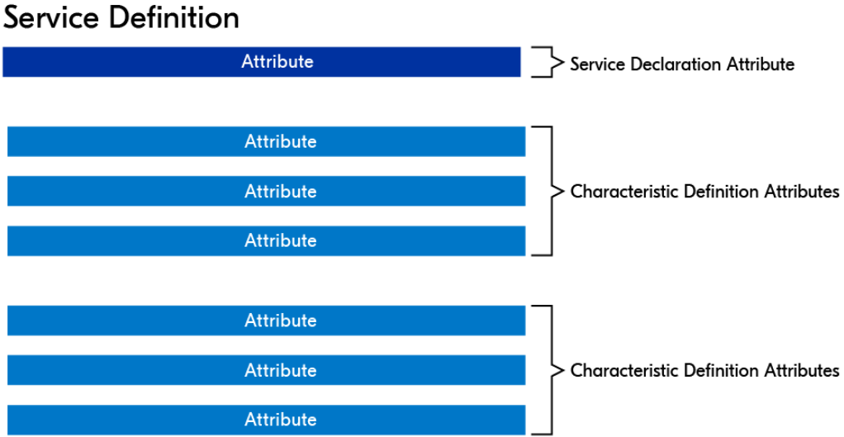
Services and characteristics → Services
서비스를 구성하는 요소와 속성이 서비스 내에서 계층적으로 구조화되는 방식을 살펴보자. 아래 그림에서 볼 수 있듯이, 속성은 서비스를 구성하는 주요 빌딩 블록이다.
서비스 정의(일반적으로 서비스라고 부름)는 GATT에서 지정한 형식으로 배열된 여러 속성으로 구성된다. 이는 Bluetooth LE 디바이스 간 표준화된 데이터 교환을 가능하게 한다.
Attributes forming a service with two characteristics

Slide 64
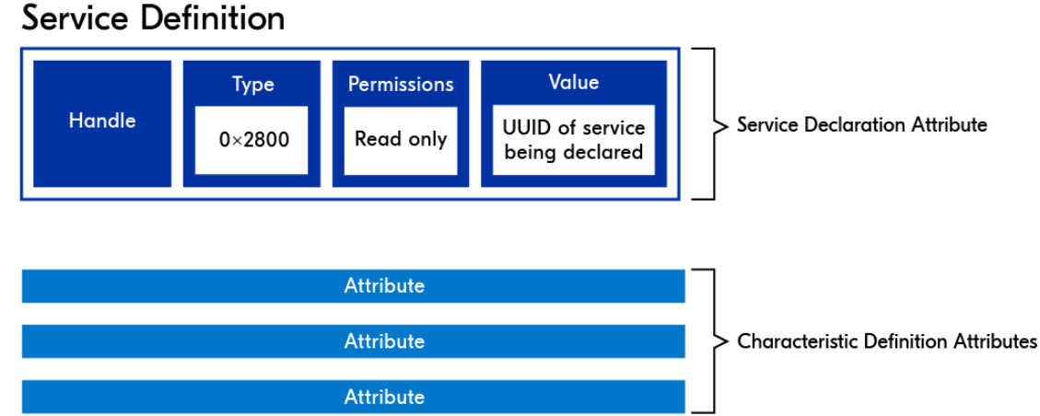
Services and characteristics → Service declaration attribute
서비스 정의는 항상 **서비스 선언 속성(Service Declaration Attribute)**으로 시작된다. 이 속성은 서비스에 대한 메타데이터를 포함하며, GATT 서버에 저장된 일련의 서비스들 중 특정 서비스의 시작을 나타낸다.
핸들은 속성이 주소가 지정되는 행 번호와 유사하다. 서비스 선언 속성의 유형(Type) 필드는 서비스의 시작을 나타내는 고유한 SIG 정의 UUID인 0x2800을 포함한다.
여기서 권한(Permissions) 필드는 "읽기 전용(read only)"이며 인증이 필요 없음을 나타낸다. 이는 서비스 선언 속성에서 예상되는 동작으로, 서비스의 시작을 선언하는 역할만 하므로 쓰기 권한이 필요하지 않다.
마지막으로, 값(Value) 필드는 선언된 서비스의 UUID를 포함한다. 예를 들어, 심박수 서비스(Heart Rate Service)는 SIG 정의 서비스이며, 그 UUID는 0x180D로, 이는 심박수 서비스-서비스 선언 속성의 값 필드에 저장된다.

Slide 65
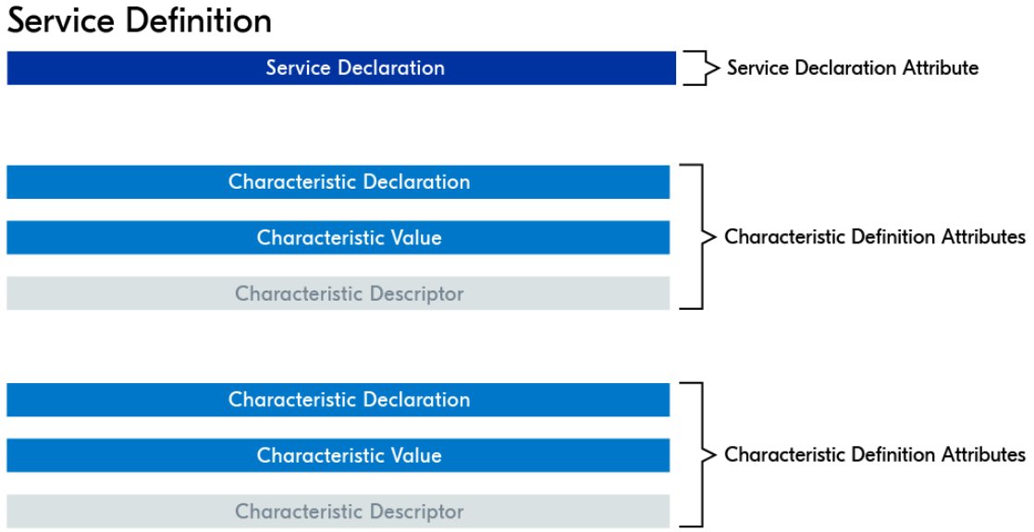
Services and characteristics → Characteristics
서비스에는 0개 이상의 특성 정의(일반적으로 특성이라고 불림)가 있을 수 있다. 특성은 최소한 두 개 이상의 속성으로 구성되며, 선택적으로 더 많은 속성을 가질 수 있다.
서비스 정의와 유사하게, 특성 정의는 특성 선언 속성으로 시작하여 서비스 정의 내 특성들의 순서에서 특성의 시작을 나타낸다. 그 다음에는 실제 사용자 데이터를 담고 있는 특성 값 속성이 온다. 선택적으로, 특성은 하나 이상의 특성 설명자 속성을 가질 수도 있다
Attributes forming a characteristic
특성 선언 속성(Characteristic declaration attribute): 특성 값 속성에 대한 메타데이터를 담고 있다.
특성 값 속성(Characteristic value attribute): 실제 사용자 데이터를 담고 있습니다.
특성 설명자 속성(Characteristic descriptor attribute, 선택적): 특성에 대한 추가적인 메타데이터를 담고 있다.

Slide 66
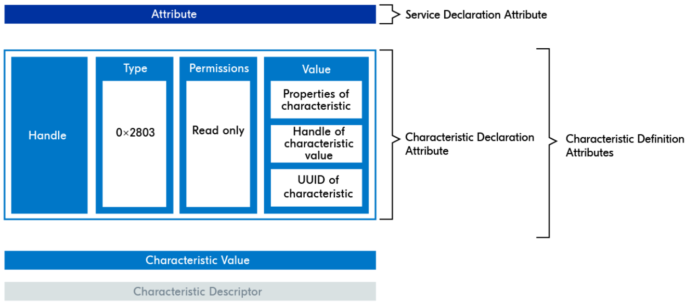
Services and characteristics → Characteristic declaration attribute
특성 정의는 특성 선언 속성으로 시작하여 서비스 정의 내 특성들의 순서에서 특성의 시작을 나타낸다.
특성 선언 속성의 유형(Type) 필드는 특성을 선언하는 데 사용되는 UUID(0x2803)를 포함한다.
선언 속성은 **읽기 전용 권한(read-only Permissions)**을 가지고 있어, 클라이언트는 값을 읽을 수 있지만 수정할 수는 없다.
Characteristic declaration attribute

Slide 67
Services and characteristics → Characteristic declaration attribute
값(Value) 필드는 선언된 특성에 대한 중요한 정보를 담고 있으며, 구체적으로 세 개의 별개의 필드를 포함한다
특성 속성(Characteristic properties): 이 특성에 대해 허용되는 GATT 작업이 무엇인지 나타낸다.
특성 값 핸들(Characteristic value handle): 사용자 데이터(값)를 포함하는 속성의 핸들(주소)을 나타냅니다. 즉, 특성 값 속성이다.
특성 UUID(Characteristic UUID): 선언된 특성의 UUID를 나타낸다.

Slide 68
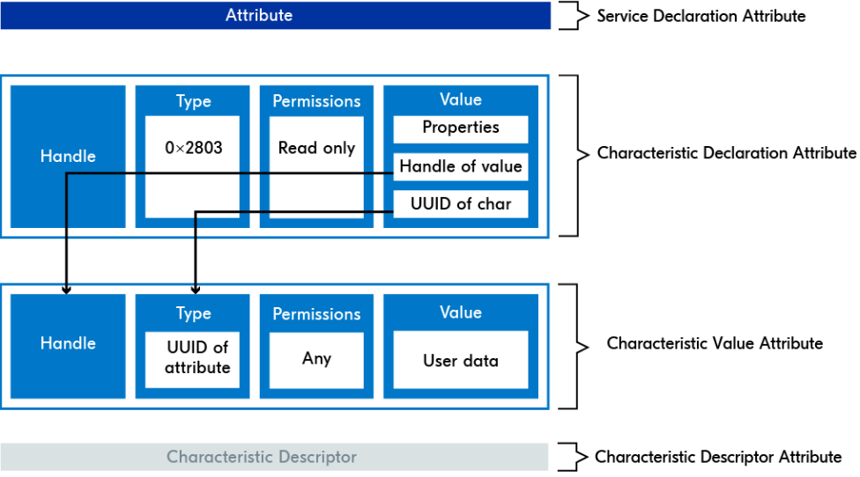
Services and characteristics → Characteristic value attribute
특성을 선언하는 속성 뒤에는 특성 값 속성이 온다. 이 속성은 실제 사용자 데이터가 저장되는 곳이다.
이 속성의 **핸들(Handle)**과 **유형(Type)**은 특성 선언 속성 값 필드에서 참조된다. 당연히, 값(Value) 필드는 실제 사용자 데이터가 저장되는 곳이다. 권한(Permissions) 필드는 클라이언트가 이 속성에 대해 읽기 및/또는 쓰기가 가능한지 여부를 나타낸다.

Slide 69
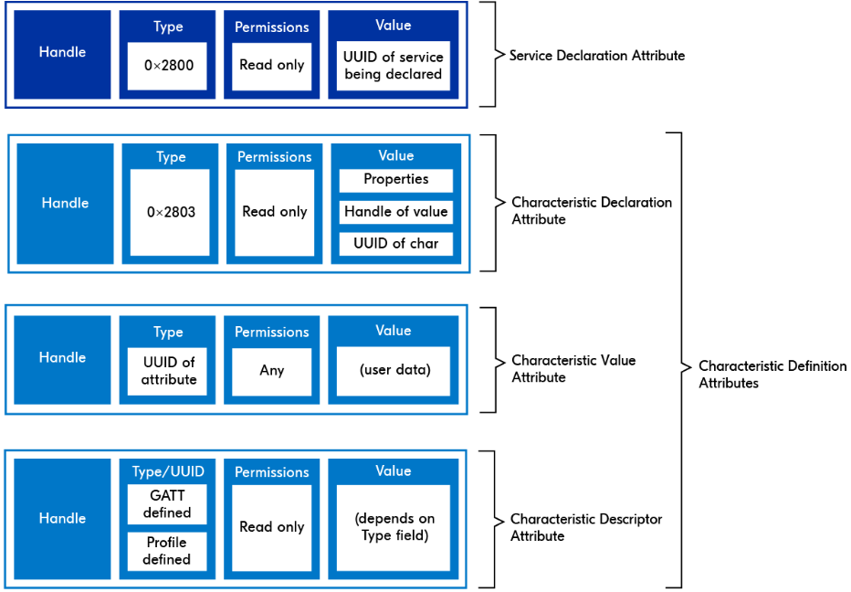
Services and characteristics → Characteristic descriptors
특성 설명자 속성은 선택적이다. 이 속성은 특성에 대한 추가적인 메타데이터를 담고 있어, 클라이언트가 특성의 성격에 대해 더 많은 정보를 알 수 있도록 한다.
설명자에는 여러 종류가 있지만, 일반적으로 **GATT 정의 설명자(GATT-defined descriptors)**와 사용자 정의 설명자(custom descriptors) 두 가지로 나눌 수 있다.
설명자는 클라이언트가 특정 서버 주도 GATT 작업에 대한 권한을 설정할 수 있도록 한다.
이 과정에서는 가장 많이 사용되는 **GATT 정의 클라이언트 특성 구성 설명자(Client Characteristic Configuration Descriptor, CCCD)**에 중점을 두고 다룰 것이다.

Slide 70
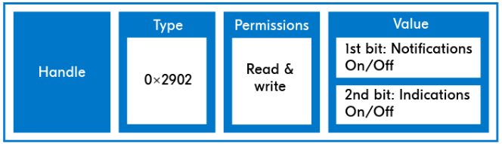
Services and characteristics → Client characteristic configuration descriptor(CCCD)
클라이언트 특성 구성 설명자(Client Characteristic Configuration Descriptor, CCCD)는 특성이 서버 주도 작업 (예: 알림(Notification) 및 표시(Indicate))을 지원할 때 필요한 특성 설명자의 특정 유형이다. 이는 쓰기 가능한 설명자로, GATT 클라이언트가 해당 특성에 대한 알림 또는 표시 기능을 활성화하거나 비활성화할 수 있게 한다.
GATT 클라이언트는 CCCD에서 알림 또는 표시 기능을 활성화하여 업데이트를 받을 특성을 구독할 수 있습니다.
예를 들어, 심박수 서비스(Heart Rate Service)에는 **심박수 측정(Heart Rate Measurement)**이라는 특성이 있다. GATT 클라이언트(예: 모바일폰)는 이 특성의 CCCD를 사용하여 해당 특성에 대한 업데이트를 받을 수 있다. 즉, GATT 클라이언트는 해당 특성의 CCCD에서 알림 또는 표시 기능을 활성화하여 심박수 측정 특성에 구독한다. 이렇게 하면 GATT 서버(대개 심박수 센서 장치)가 심박수 측정 값을 모바일폰에 푸시하고, 모바일폰은 이러한 값을 주기적으로 요청할 필요 없이 자동으로 받을 수 있다.
CCCD 속성의 형식은 아래 그림과 같다. CCCD의 UUID는 0x2902이다. CCCD는 항상 읽기 및 쓰기가 가능해야 한다. CCCD 유형을 가진 설명자는 값 필드에 2비트만 가진다. 첫 번째 비트는 알림이 활성화되었는지 여부를 나타내고, 두 번째 비트는 표시가 활성화되었는지 여부를 나타낸다.

Slide 71
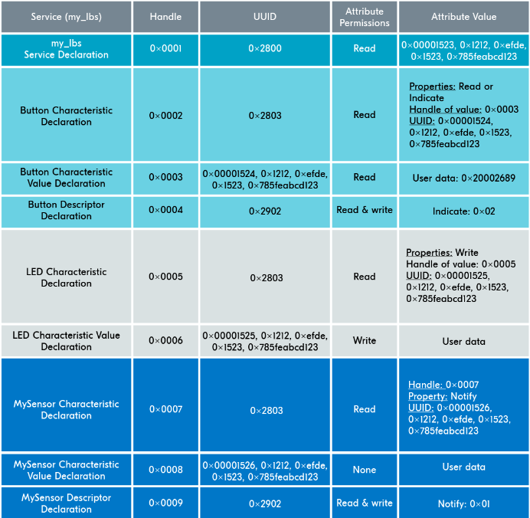
Attribute table
GATT 서버에 속성이 어떻게 저장되는지 잘 이해하기 위해, 예시 속성 테이블을 살펴보자. 속성 테이블은 GATT 서버에 속성이 저장되는 방식이다.속성 테이블은 이 수업의 연습 2에서 우리가 생성할 사용자 정의 서비스에서 파생된 것이다.
이 속성 테이블은 "my_lbs"라는 사용자 정의 서비스를 보여주고 있다.
"my_lbs" 서비스는 세 가지 특성을 포함하고 있습니다:
- 버튼 특성(Button Characteristic)
- LED 특성(LED Characteristic)
- MySensor 특성(MySensor Characteristic)

Slide 72
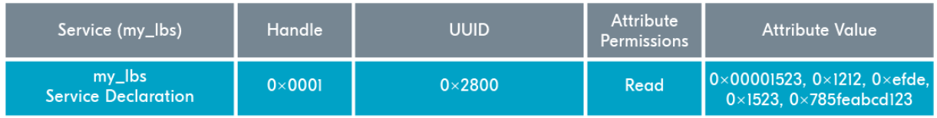
Services declaration
테이블의 첫 번째 줄은 서비스 선언 속성으로 이 서비스를 선언한다. 앞서 논의한 바와 같이, 선언 속성의 유형(Type) 필드는 고유한 SIG 정의 값을 포함하며, 서비스 선언의 경우 UUID는 0x2800이다.
선언 속성에 Write는 필요없으므로, 해당 속성의 **권한(Permissions)**은 항상 **읽기 전용(Read-only)**이다. 마지막으로, 서비스 선언 속성의 값(Value) 필드는 선언되는 서비스의 UUID를 포함한다.

Slide 73
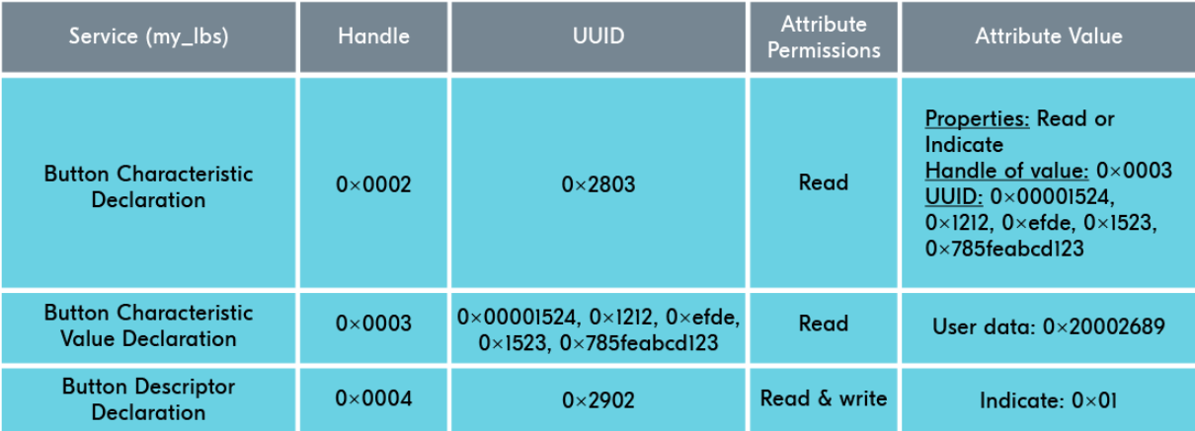
Button characteristic
먼저 **버튼 특성(Button characteristic)**이 정의된다. 버튼 특성은 **버튼 특성 선언(Button Characteristic Declaration)**으로 먼저 선언된다. 특성 선언 속성의 유형(Type) 필드는 항상 0x2803으로 특성을 선언하며, 권한은 항상 **읽기 전용(Read-only)**이다. 값(Value) 필드는 값 속성의 핸들, 특성의 속성, 그리고 선언되는 특성의 UUID를 포함한다.
그 다음은 **버튼 특성 값 속성(Button characteristic value attribute)**이 온다. 이 속성은 실제 사용자 데이터를 담고 있으며, 이 경우에는 버튼이 눌렸는지 아닌지의 상태를 나타낸다.
마지막으로, 버튼 특성이 표시(Indicate) 작업을 지원하므로, 버튼 특성에 대한 CCCD가 있어 표시를 활성화할 수 있다. CCCD는 항상 UUID 0x2902를 가지며, 읽기 및 쓰기(Read and write) 권한을 가진다. 이 특정 테이블에서는 표시 비트 필드가 활성화된 것을 볼 수 있다. CCCD는 특성 선언에서 값 선언처럼 참조되지는 않지만, 고유한 UUID로 인식할 수 있다.
비록 특성 선언에서 참조되지 않지만, 핸들을 기준으로 중앙 장치는 이 설명자가 어떤 특성에 속하는지 알 수 있다. 왜냐하면 CCCD는 특성 선언 "아래"에 나열되어 있기 때문이다. 특성 선언 아래에 있는 모든 항목은 새로운 특성 선언 (UUID 0x2803)이 목록에 등장할 때까지 해당 특성에 속한다.

Slide 74
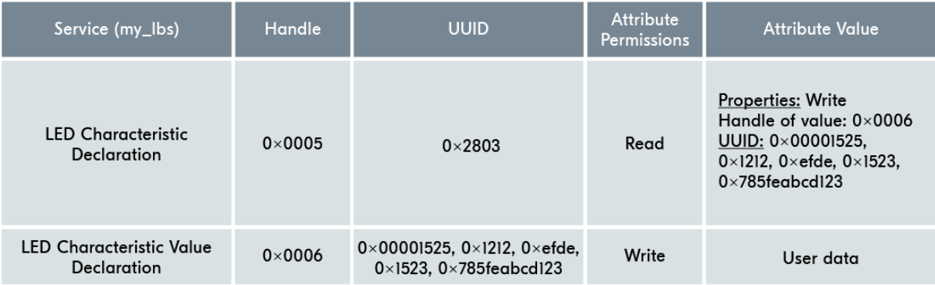
LED Characteristic
**LED 특성(LED characteristic)**은 버튼 특성과 매우 유사하다.
그러나 이 특성은 쓰기(Write) 작업만 지원하므로 CCCD가 없다.
LED 특성은 특성 선언과 값이라는 두 가지 특성만 가지고 있다.

Slide 75
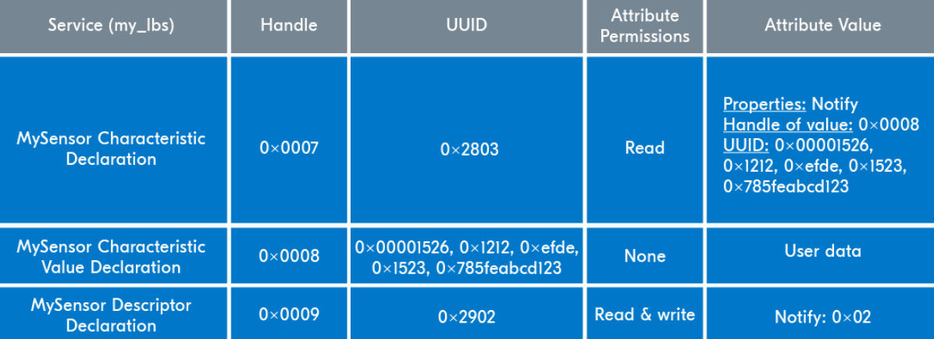
MySensor characteristic
마지막으로, **MySensor 특성(MySensor characteristic)**의 정의가 있다.
이 특성은 알림(Notify) 작업만 지원한다.
MySensor 특성의 CCCD에서 알림 작업을 위한 비트 필드가 활성화된 것을 확인할 수 있다.

Slide 76
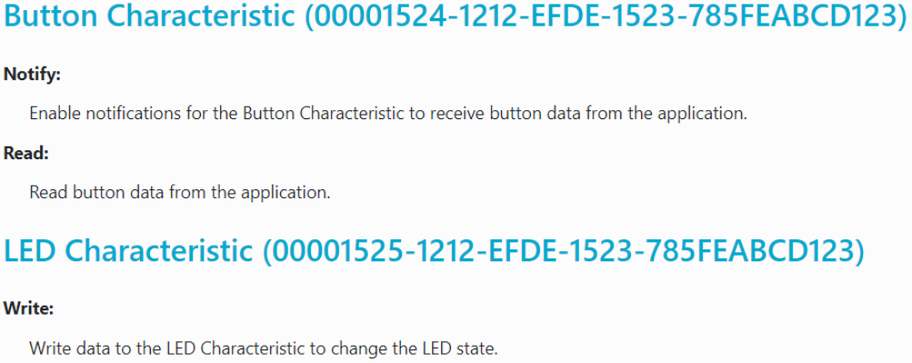
Exercise 1
Creating a custom service and characteristics
이 연습에서는 자신만의 사용자 정의 서비스와 특성을 만드는 방법을 배운다.
우리는 nRF Connect SDK의 GATT API를 사용하여, Zephyr RTOS 기반으로 보드의 GATT 테이블에 서비스와 특성을 생성하고 추가하는 방법을 연습할 것이다.
교육 목적을 위해, 우리는 실제 nRF Connect SDK에서의 LBS 구현과 구별하기 위해 my_lbs라는 사용자 정의 LED 버튼 서비스(LBS)를 구현할 것이다.
LBS는 Nordic에서 만든 사용자 정의 서비스로, 두 개의 특성을 통해 Nordic 보드의 LED를 제어하고 버튼의 상태를 모니터링할 수 있게 한다.
Exercise 1 - Nordic Developer Academy (nordicsemi.com)

Slide 77
Exercise-1 : Creating a custom service and characteristics
Open Project : l4/l4_e1
1. Define the 128-bit UUIDs for the GATT service and its characteristics. 아래 코드를 my_lbs.h 에 추가하자.
/* STEP 1 - Define the 128 bit UUIDs for the GATT service and its characteristics in */
#define BT_UUID_LBS_VAL \
BT_UUID_128_ENCODE(0x00001523, 0x1212, 0xefde, 0x1523, 0x785feabcd123)
/** @brief Button Characteristic UUID. */
#define BT_UUID_LBS_BUTTON_VAL \
BT_UUID_128_ENCODE(0x00001524, 0x1212, 0xefde, 0x1523, 0x785feabcd123)
/** @brief LED Characteristic UUID. */
#define BT_UUID_LBS_LED_VAL \
BT_UUID_128_ENCODE(0x00001525, 0x1212, 0xefde, 0x1523, 0x785feabcd123) #define BT_UUID_LBS BT_UUID_DECLARE_128(BT_UUID_LBS_VAL)
#define BT_UUID_LBS_BUTTON BT_UUID_DECLARE_128(BT_UUID_LBS_BUTTON_VAL)
#define BT_UUID_LBS_LED BT_UUID_DECLARE_128(BT_UUID_LBS_LED_VAL)
서비스에 사용된 기본 UUID는 0xXXXXXXXX, 0x1212, 0xefde, 0x1523, 0x785feabcd123이며, 각 속성마다 첫 번째 부분인 0xXXXXXXXX이 1씩 증가하는 것을 확인할 수 있다.
UUID는 속성의 유형을 나타내는 데 사용된다. GATT 클라이언트는 UUID를 사용하여 값 데이터를 어떻게 처리할지 판단한다. 이후에 우리는 nRF Connect for Mobile이 이러한 UUID "유형"을 인식하여 사용자 정의 GUI를 제공하고 이를 통해 상호작용할 수 있도록 한다는 것을 확인할 수 있다.

Slide 78
Exercise-1 : Creating a custom service and characteristics
헤더 파일 my_lbs.h에는 struct my_lbs_cb의 정의가 있으며, 이 구조체는 led_cb와 button_cb라는 두 개의 멤버를 가지고 있다.
이 구조체의 목적은 **LED를 제어하고 버튼을 모니터링하는 코드(우리의 경우 main.c)**와 **Bluetooth LE 연결 코드(my_lbs.c)**를 분리(decoupling)하는 것을 용이하게 하는 것이다.
이 두 멤버는 단순히 함수 포인터로, 애플리케이션 코드에서 두 함수를 저장할 수 있도록 하며, 버튼 특성이 읽히거나 LED 특성이 쓰여질 때 트리거되어 필요한 데이터를 제공하거나 업데이트한다.
my_lbs_init() 함수는 main.c에서 my_lbs.c로 이 포인터를 실제로 할당하는 작업을 수행한다.

Slide 79
Exercise-1 : Creating a custom service and characteristics
2. Bluetooth LE 스택에 서비스 생성 및 추가
이제 BT_GATT_SERVICE_DEFINE() 매크로를 사용하여 서비스를 정적으로 생성하고 보드(GATT 서버)의 속성 테이블에 정적으로 추가한다.
다음 코드를 my_lbs.c에 추가하자.
/* LED Button Service Declaration */
/* STEP 2 - Create and add the MY LBS service to the Bluetooth LE stack */
BT_GATT_SERVICE_DEFINE(my_lbs_svc,
BT_GATT_PRIMARY_SERVICE(BT_UUID_LBS),
/* STEP 3 - Create and add the Button characteristic */
/* STEP 4 - Create and add the LED characteristic. */
);
위 코드는 속성 테이블에 빈 기본(primary) 서비스를 생성하고 추가하며, 이 서비스에 BT_UUID_LBS로 정의된 UUID를 할당한다.

Slide 80
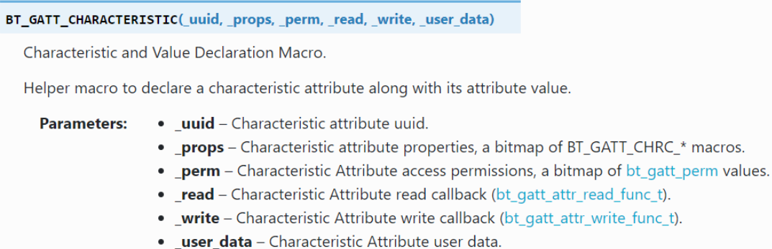
Exercise-1 : Creating a custom service and characteristics
3. 사용자 정의 버튼 특성 생성 및 추가
BT_GATT_CHARACTERISTIC() 매크로를 사용하여 서비스 내부에 특성을 정적으로 생성하고 추가한다.

Slide 81
Exercise-1 : Creating a custom service and characteristics
첫 번째 매개변수는 1단계에서 정의된 특성의 UUID인 BT_UUID_LBS_BUTTON 이다. 그다음 두 번째와 세 번째 매개변수는 특성의 속성 및 권한을 나타낸다. 현재는 읽기(Read) 작업만 추가할 것이므로, 각각 BT_GATT_CHRC_READ와 BT_GATT_PERM_READ로 설정한다.
네 번째 매개변수는 읽기 콜백(Read Callback)이다. 이는 버튼 특성을 읽으려고 시도할 때마다 호출되는 콜백 함수이며, 이 함수를 read_button이라고 부르고 나중에 정의할 것이다.
다섯 번째 매개변수는 버튼 특성에서 쓰기(Write) 작업을 지원하지 않으므로 NULL로 설정한다.
마지막으로, 버튼 상태를 나타내는 button_state라는 사용자 데이터를 전달한다. 이는 버튼 상태(버튼 눌림 또는 버튼 해제)를 나타내는 불리언 값(0x01, 0x00)이다. 사용자 데이터는 필수는 아니지만, 우리의 LBS 구현에서는 이를 사용할 것이다.
서비스 정의 내부에 다음 코드를 추가하자
/* STEP 3 - Create and add the Button characteristic */
BT_GATT_CHARACTERISTIC(BT_UUID_LBS_BUTTON,
BT_GATT_CHRC_READ,
BT_GATT_PERM_READ, read_button, NULL,
&button_state),

Slide 82
Exercise-1 : Creating a custom service and characteristics
4. 사용자 정의 LED 특성 생성 및 추가
이 단계는 3단계와 유사합니다. 첫 번째 매개변수는 특성의 UUID인 BT_UUID_LBS_LED 이다.
두 번째와 세 번째 매개변수는 특성의 속성 및 권한을 나타내며, LED 특성의 경우 쓰기(Write) 작업을 지원해야 하므로 각각 BT_GATT_CHRC_WRITE와 BT_GATT_PERM_WRITE를 전달한다. 이 경우, 읽기(Read) 작업을 지원하지 않으므로 네 번째 매개변수는 NULL로 설정된다.
**쓰기 콜백 함수(write callback function)**는 LED 특성에 쓰기를 시도할 때마다 호출되며, write_led로 설정된다. 이 함수는 6단계에서 정의된다.
LED 특성에는 사용자 데이터를 설정하지 않습니다. 대신, 이 값은 GATT 클라이언트(중앙 디바이스)로부터 받을 것이다. 서비스 정의 내부에 다음 코드를 추가하자:
/* STEP 4 - Create and add the LED characteristic. */
BT_GATT_CHARACTERISTIC(BT_UUID_LBS_LED,
BT_GATT_CHRC_WRITE,
BT_GATT_PERM_WRITE,
NULL, write_led, NULL),
);

Slide 83
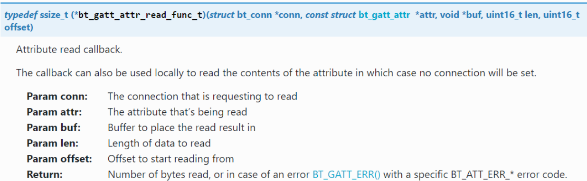
Exercise-1 : Creating a custom service and characteristics
5. 버튼 특성의 읽기 콜백 함수 read_button() 구현
읽기 콜백 함수는 버튼 특성에 대한 읽기 요청을 받을 때 트리거된다. 읽기 콜백 함수는 아래와 같은 bt_gatt_attr_read_func_t 함수 시그니처를 가져야 한다:

Slide 84
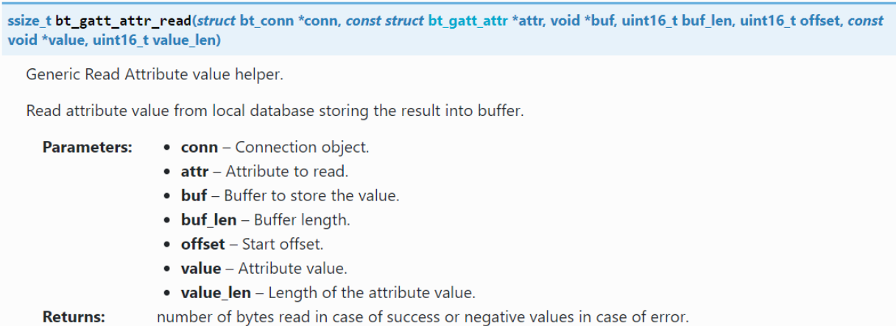
Exercise-1 : Creating a custom service and characteristics
읽기 콜백 함수는 등록된 애플리케이션 콜백 함수를 호출하여 버튼의 현재 상태(눌림 또는 해제)를 읽은 후, bt_gatt_attr_read() 함수를 호출하여 해당 값을 GATT 클라이언트(중앙 디바이스)로 전송해야 한다.
bt_gatt_attr_read() 함수는 다음과 같은 매개변수를 가진다:

Slide 85
Exercise-1 : Creating a custom service and characteristics
conn, attr, buf, buf_len, 그리고 offset에 대해서는 스택에서 전달된 값을 그대로 전달한다. 반면에 value와 value_len은 애플리케이션 콜백 함수가 이를 업데이트하도록 한다.
my_lbs.c에 다음 코드를 추가하자:
/* STEP 5 - Implement the read callback function of the Button characteristic */
static ssize_t read_button(struct bt_conn *conn,
const struct bt_gatt_attr *attr,
void *buf,
uint16_t len,
uint16_t offset)
{
//get a pointer to button_state which is passed in the BT_GATT_CHARACTERISTIC() and stored in attr->user_data
const char *value = attr->user_data;
LOG_DBG("Attribute read, handle: %u, conn: %p", attr->handle,
(void *)conn); if (lbs_cb.button_cb) {
// Call the application callback function to update the get the current value of the button
button_state = lbs_cb.button_cb();
return bt_gatt_attr_read(conn, attr, buf, len, offset, value,
sizeof(*value));
} return 0;
}

Slide 86
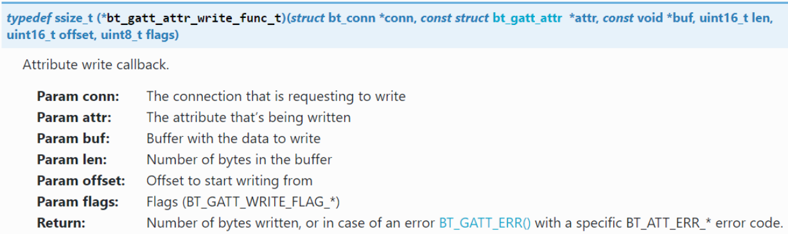
Exercise-1 : Creating a custom service and characteristics
6. LED 특성의 쓰기 콜백 함수 write_led() 구현
쓰기 콜백 함수는 LED 특성에 대한 쓰기 요청을 받을 때 트리거된다. 쓰기 콜백 함수는 아래와 같은 bt_gatt_attr_write_func_t 함수 시그니처를 가져야 한다:

Slide 87
Exercise-1 : Creating a custom service and characteristics
/* STEP 6 - Implement the write callback function of the LED characteristic */
static ssize_t write_led(struct bt_conn *conn,
const struct bt_gatt_attr *attr,
const void *buf,
uint16_t len, uint16_t offset, uint8_t flags)
{
LOG_DBG("Attribute write, handle: %u, conn: %p", attr->handle, (void *)conn);
if (len != 1U) {
LOG_DBG("Write led: Incorrect data length");
return BT_GATT_ERR(BT_ATT_ERR_INVALID_ATTRIBUTE_LEN);
} if (offset != 0) {
LOG_DBG("Write led: Incorrect data offset");
return BT_GATT_ERR(BT_ATT_ERR_INVALID_OFFSET);
}
if (lbs_cb.led_cb) {
//Read the received value
uint8_t val = *((uint8_t *)buf); if (val == 0x00 || val == 0x01) {
//Call the application callback function to update the LED state
lbs_cb.led_cb(val ? true : false);
} else {
LOG_DBG("Write led: Incorrect value");
return BT_GATT_ERR(BT_ATT_ERR_VALUE_NOT_ALLOWED);
}
}
return len;
}
쓰기 콜백 함수는 중앙 디바이스에서 수신한 값을 buf에 저장된 상태로 읽고, 그런 다음 등록된 애플리케이션 콜백 함수를 호출하여 LED의 상태를 업데이트하도록 해야 한다.
my_lbs.c에 다음 코드를 추가하자:

Slide 88
Exercise-1 : Creating a custom service and characteristics
7. 사용자 정의 서비스 헤더 파일 my_lbs.h 포함
이제 사용자 정의 LBS 서비스 정의가 완료되었으므로, 이를 메인 애플리케이션 코드에 추가할 수 있다.
main.c에 다음 줄을 추가하자:
/* STEP 7 - Include the header file of MY LBS customer service */
#include "my_lbs.h"

Slide 89
Exercise-1 : Creating a custom service and characteristics
8. LED 제어
8.1 보드에서 LED3 제어하기
main.c에 다음 줄을 추가하자:
/* STEP 8.1 - Specify the LED to control */
#define USER_LED DK_LED3
8.2 LED 제어를 위한 애플리케이션 콜백 함수 정의
우리는 Buttons and LED library를 사용하여 dk_set_led() 함수를 호출하여 LED의 상태를 설정할 것이다. 이 함수는 LED 특성의 쓰기 콜백 함수인 **write_led()**에서 호출되며, True 또는 False 값을 전달한다.
/* STEP 8.2 - Define the application callback function for controlling the LED */
static void app_led_cb(bool led_state)
{
dk_set_led(USER_LED, led_state);
}

Slide 90
Exercise-1 : Creating a custom service and characteristics
9. 버튼 모니터링
9.1 보드에서 버튼 1 모니터링하기
main.c에 다음 줄을 추가하여 버튼 1을 모니터링할 수 있도록 설정하자:
/* STEP 9.1 - Specify the button to monitor */
#define USER_BUTTON DK_BTN1_MSK
9.2 버튼 상태 읽기를 위한 애플리케이션 콜백 함수 정의
이 함수는 단순히 글로벌 변수 **app_button_state**를 호출자(버튼 특성의 읽기 콜백 함수)에게 반환한다. **app_button_state**는 이미 **main.c**에서 정의된 button_changed() 함수에서 버튼이 눌릴 때마다 업데이트되므로, 이 변수는 버튼의 상태를 나타낸다.
/* STEP 9.2 - Define the application callback function for reading the state of the button */
static bool app_button_cb(void)
{
return app_button_state;
}

Slide 91
Exercise-1 : Creating a custom service and characteristics
10. my_lbs_cb 타입의 변수 app_callbacks 선언
my_lbs_cb 타입의 변수를 선언하고, 그 멤버들을 애플리케이션 콜백 함수 **app_led_cb**와 **app_button_cb**로 초기화한다.
/* STEP 10 - Declare a varaible app_callbacks of type my_lbs_cb and initiate its members to the applications call back functions we developed in steps 8.2 and 9.2. */
static struct my_lbs_cb app_callbacks = {
.led_cb = app_led_cb,
.button_cb = app_button_cb,
};

Slide 92
Exercise-1 : Creating a custom service and characteristics
11. 애플리케이션 콜백 함수 app_callbacks를 사용자 정의 LBS 서비스에 전달
이 작업은 my_lbs_init() 함수에 **app_callbacks**를 전달함으로써 이루어진다. my_lbs_init() 함수는 이미 **my_lbs.c**에서 정의되어 있으며, 이 함수는 LED와 버튼 특성에 대한 애플리케이션 콜백을 등록하는 역할을 한다.
/* STEP 11 - Pass your application callback functions stored in app_callbacks to the MY LBS service */
err = my_lbs_init(&app_callbacks);
if (err) {
printk("Failed to init LBS (err:%d)\n", err);
return -1;
}

Slide 93
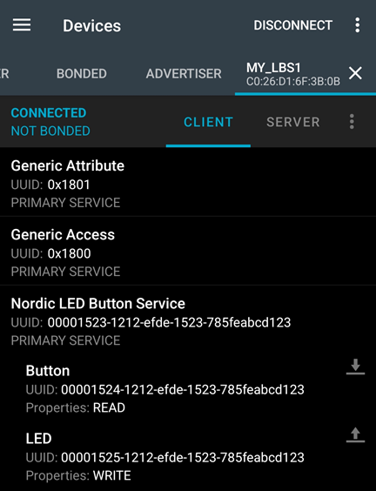
Exercise-1 : Creating a custom service and characteristics
12. Build & Flash LED1이 점멸된다.
13. 스마트폰 앱 연결
여기에서 우리의 LBS 서비스가 보이며, nRF Connect for Mobile은 서비스와 특성의 UUID를 인식하고 서비스를 "Nordic LED Button Service"로, 특성을 "Button"과 "LED"로 레이블을 지정한다. 또한, Button 특성은 현재 GATT 읽기(Read) 작업만 지원하는 반면, LED 특성은 GATT 쓰기(Write) 작업을 지원하는 것을 확인할 수 있다.

Slide 94
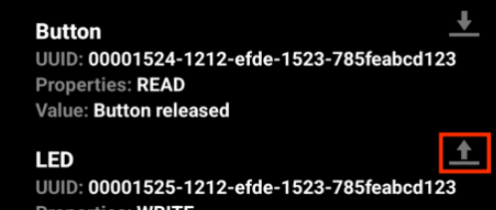
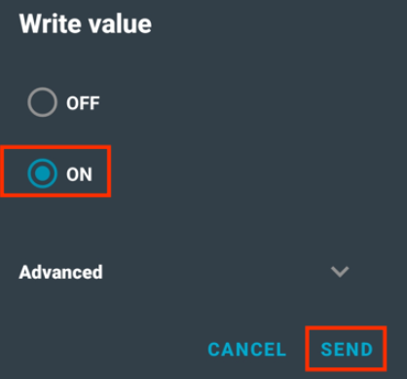
Exercise-1 : Creating a custom service and characteristics
14. LED 제어

Slide 95
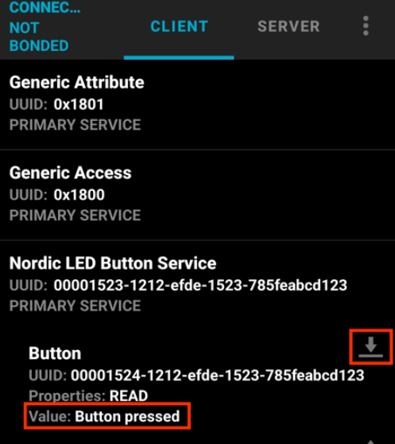
Exercise-1 : Creating a custom service and characteristics
15. Button 읽기
다음 연습에서는 Button 특성에 Notify 작업을 추가하여 버튼 상태가 수동으로 읽기를 요청하지 않아도 자동으로 업데이트되도록 할 것이다.
값이 0x00과 0x01로 전송되지만, nRF Connect for Mobile은 Button 특성의 UUID를 인식하여 이러한 값을 "Button released"와 "Button pressed"로 더 잘 시각화하여 표시한다.

Slide 96
Exercise 2
Adding notification and indication support
이번 연습에서는 GATT 작업인 Notify와 Indicate를 지원하도록 추가할 것이다. 이 작업들은 서버가 시작하는 작업이며, GATT 클라이언트는 원하는 데이터를 수신하기 위해 구독해야 한다.
연습은 두 부분으로 나누어진다.
첫 번째로, Button 특성에 Indicate 작업을 추가하고, nRF Connect for Mobile에서 Button 특성을 구독하여 버튼이 눌릴 때마다 알림을 받을 수 있도록 한다.
두 번째로, 서비스에 또 다른 사용자 정의 특성을 추가할 것이다. 이 특성은 알림만 지원하며, MYSENSOR라고 명명하여 주기적으로 센서 데이터를 전화기로 전송할 것이다. 이는 보드에 센서가 있어 데이터를 주기적으로 중앙 장치에 전송해야 하는 경우와 같은 매우 관련 있는 사용 사례이다.
Exercise 2 - Nordic Developer Academy (nordicsemi.com)

Slide 97
Exercise-2 : Adding notification and indication support
project open : l4/l4_e2
1. Button 특성 선언을 수정하여 Indicate를 지원하도록 변경
Button 특성 선언을 수정하여 BT_GATT_CHRC_INDICATE 속성도 추가하고, 기존의 BT_GATT_CHRC_READ 속성도 함께 지원하도록 한다. 이때, 비트wise OR 연산자 |를 사용하여 읽기 및 Indicate를 모두 지원하도록 한다.
다음은 my_lbs.c에서 변경해야 할 코드입니다:
/* STEP 1 - Modify the Button characteristic declaration to support indication */
BT_GATT_CHARACTERISTIC(BT_UUID_LBS_BUTTON, BT_GATT_CHRC_READ | BT_GATT_CHRC_INDICATE,
BT_GATT_PERM_READ, read_button, NULL,
&button_state),

Slide 98
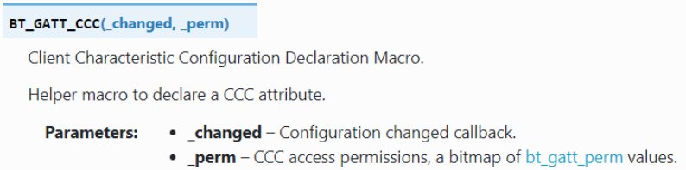
Exercise-2 : Adding notification and indication support
Client Characteristic Configuration Descriptor (CCCD) 생성 및 추가
이제 Indicate 작업을 사용하고 있기 때문에, GATT 클라이언트 장치(예: nRF Connect for Mobile)가 이 특성을 구독할 수 있도록 **Client Characteristic Configuration Descriptor (CCCD)**을 추가해야 한다.
이를 위해 BT_GATT_CCC() 매크로를 사용하여 CCCD를 생성하고 추가한다. 이 매크로의 함수 시그니처는 다음과 같습니다:
첫 번째 매개변수는 구성 변경 콜백 함수로, 이를 mylbsbc_ccc_cfg_changed라는 이름으로 정의하고 다음 단계에서 구현할 예정이다. 두 번째 매개변수는 이 설명자에 대한 접근 권한으로, 읽기 및 쓰기 권한을 모두 부여할 것이다.
/* STEP 2 - Create and add the Client Characteristic Configuration Descriptor */
BT_GATT_CCC(mylbsbc_ccc_cfg_changed, BT_GATT_PERM_READ | BT_GATT_PERM_WRITE),
이 코드는 버튼 특성 정의 바로 아래에 추가된다.(my_lbs.c) 이 정의를 추가할 위치는 중요하다. 이전에 설명한 바와 같이, 특성의 순서와 위치는 GATT 서버의 속성 테이블에서 중요한 역할을 한다.

Slide 99
Exercise-2 : Adding notification and indication support
설정 변경 콜백 함수 구현하기
이 함수는 GATT 클라이언트가 알림(indication)을 활성화하거나 비활성화할 때 호출된다. 콜백 함수는 아래 코드에 표시된 시그니처를 따라야 한다.
이 콜백 함수는 클라이언트(사용자의 휴대폰)가 알림을 활성화하면 indicate_enabled 부울 변수를 true로, 알림을 비활성화하면 false로 업데이트해야 한다.
아래 코드를 my_lbs.c 파일에 추가하자.
/* STEP 3 - Implement the configuration change callback function */
static void mylbsbc_ccc_cfg_changed(const struct bt_gatt_attr *attr, uint16_t value)
{
indicate_enabled = (value == BT_GATT_CCC_INDICATE);
}

Slide 100
Exercise-2 : Adding notification and indication support
알림(Indication) 파라미터 정의하기
Indicate 작업을 사용하려면, 전송하려는 변수와 알림을 연결할 특성을 저장할 bt_gatt_indicate_params 타입의 변수를 정의해야 한다.
다음 줄을 my_lbs.c 파일에 추가하자.
/* STEP 4 - Define an indication parameter */
static struct bt_gatt_indicate_params ind_params;

Slide 101
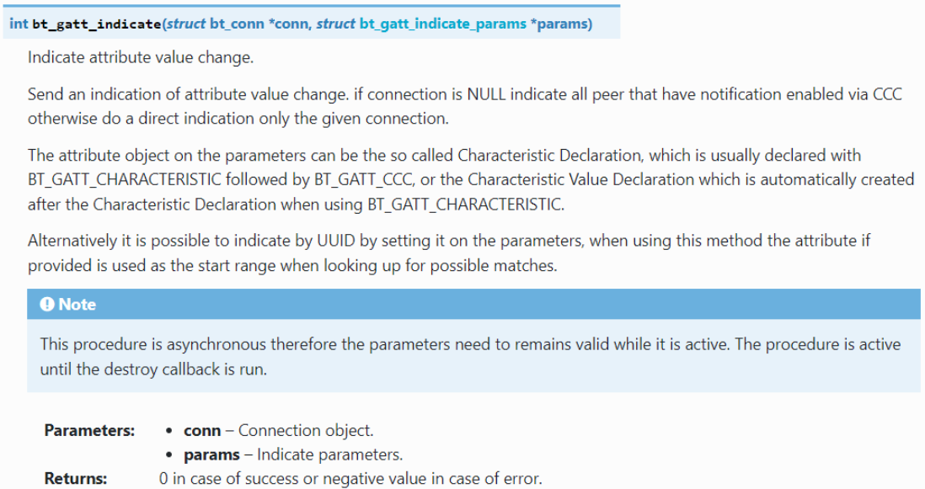
Exercise-2 : Adding notification and indication support
알림(Indication)을 전송하는 함수 정의하기
이 함수는 애플리케이션 코드에서 필요한 경우 구독한 클라이언트에게 데이터를 전송할 때 호출할 수 있다.
이 함수에서는 GATT API 함수인 bt_gatt_indicate()를 사용하여 알림 전송 작업을 수행할 것이다.

Slide 102
Exercise-2 : Adding notification and indication support
bt_gatt_indicate()를 호출하기 전에 알림(indication)이 활성화되어 있는지 (indicate_enabled가 true인지 또는 false인지) 확인해야 한다. 만약 indicate_enabled가 false라면, 알림을 전송하지 않고 단순히 반환한다.
5.1 my_lbs.c 파일에 다음 함수 정의를 추가하자.
/* STEP 5.1 - Define the function to send indications */
int my_lbs_send_button_state_indicate(bool button_state)
{
if (!indicate_enabled) {
return -EACCES;
}
/* STEP 5.2 - Populate the indication */
}

Slide 103
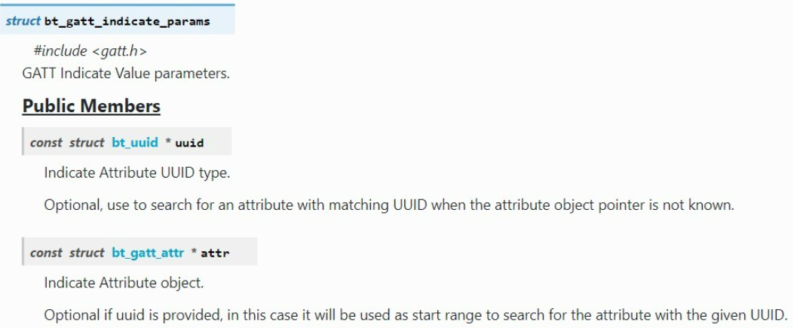
Exercise-2 : Adding notification and indication support
5.2 알림(Indication)이 활성화된 경우, ind_params를 설정한다.
ind_params 구조체는 bt_gatt_indicate_params 타입이며, 이 구조체의 멤버 중 일부는 필수로 채워야 하고, 일부는 선택 사항이다.
먼저 아래에 설명된 대로 첫 두 멤버(uuid와 attr)를 자세히 살펴보자.

Slide 104
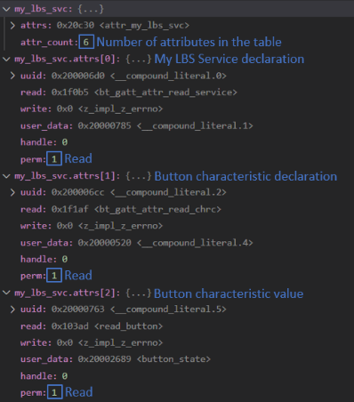
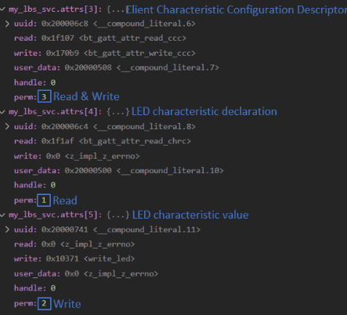
Exercise-2 : Adding notification and indication support
알림(Indicate)을 지원하려는 특성의 UUID 또는 속성(Attribute)에 대한 포인터를 제공해야 한다. 이 경우, 후자를 사용합니다. 앞서 논의했듯이, 하나의 특성은 최소한 두 개의 속성을 가지며, 이는 특성 선언 속성(characteristic declaration attribute)과 특성 값 속성(characteristic value attribute)이다. 따라서 버튼(Button) 특성 선언 또는 버튼 특성 값 중 하나에 대한 포인터를 제공해야 한다.
다음은 알림 기능이 포함된 “My LBS” 서비스의 속성 테이블을 디버깅 세션 중 캡처한 스크린샷이다.

Slide 105
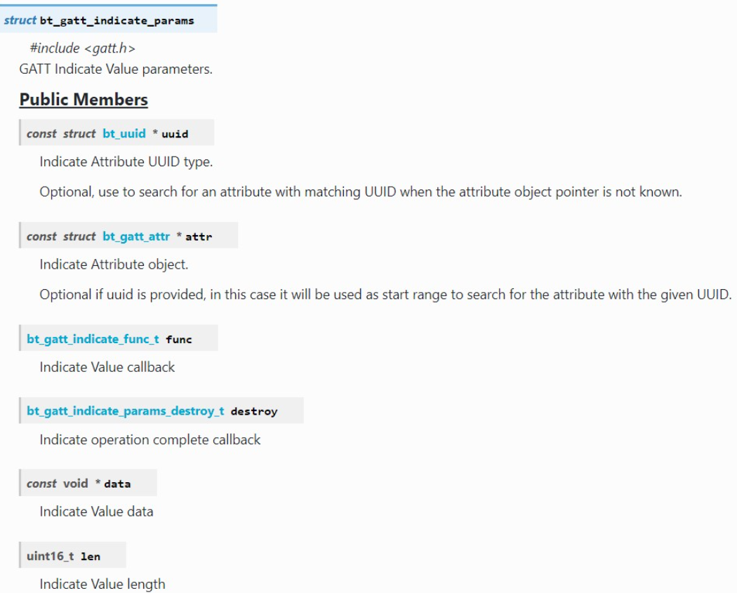
Exercise-2 : Adding notification and indication support
따라서 버튼(Button) 특성 선언은 인덱스 1의 &my_lbs_svc.attrs[1]로, 버튼 특성 값은 인덱스 2의 &my_lbs_svc.attrs[2]로 전달할 수 있다.
이제 bt_gatt_indicate_params의 나머지 멤버들을 살펴보자.

Slide 106
Exercise-2 : Adding notification and indication support
5.2
옵션 멤버인 func는 원격 장치가 알림(indication)을 확인했을 때 호출되는 함수를 등록할 수 있다. 여기서는 디버그 로그에 출력하는 indicate_cb로 설정한다.
옵션 멤버인 destroy는 알림이 종료될 때 호출되는 함수를 등록할 수 있으며, 이를 NULL로 설정한다.
마지막 두 매개변수인 알림 값 데이터(Indicate Value)와 해당 길이에는 전송할 데이터와 크기를 지정해야 한다. 여기서는 button_state와 그 크기를 전달한다. 다음 코드를 함수 정의에 추가하자.
/* STEP 5.2 - Populate the indication */
ind_params.attr = &my_lbs_svc.attrs[2];
ind_params.func = indicate_cb;
ind_params.destroy = NULL;
ind_params.data = &button_state;
ind_params.len = sizeof(button_state);
return bt_gatt_indicate(NULL, &ind_params);

Slide 107
Exercise-2 : Adding notification and indication support
버튼이 눌렸을 때 알림(Indication) 전송
이제 GATT 서버가 버튼이 눌렸을 때 알림을 전송하도록 설정하자. 알림은 button_changed() 함수 내에서 트리거되어, 버튼 1이 눌릴 때마다 해당 상태를 알림으로 전송한다.
다음 줄을 main.c 파일의 button_changed() 함수 안에 추가하자.
/* STEP 6 - Send indication on a button press */
my_lbs_send_button_state_indicate(user_button_state);
이전 연습에서 구현했던 읽기(Read) 작업도 여전히 지원하고 있으므로, 버튼(Button) 특성은 이제 읽기와 알림(Indication)을 모두 지원한다.

Slide 108
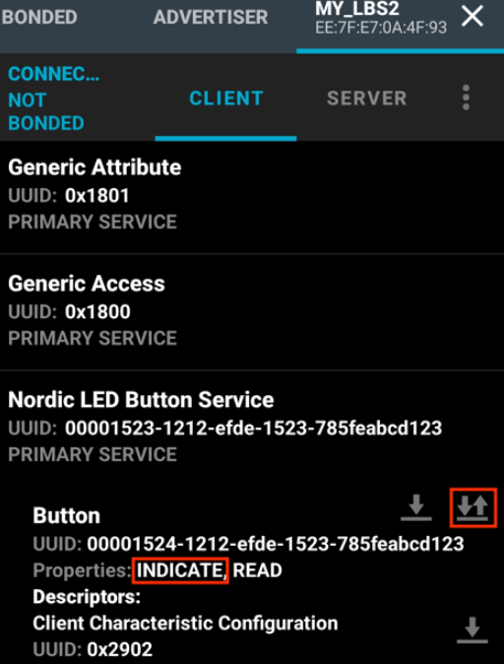
Exercise-2 : Adding notification and indication support
7. Build & Flash
LED1이 깜박인다.
8. Connect smartphone 스마트폰에서 nRF Connect for Mobile 앱을 열고 Scanner 탭에서 이제 “MY_LBS2”라는 이름으로 표시된 장치에 연결하자.
이제 Button 특성이 GATT 표시(indicate) 작업을 지원한다는 것을 확인할 수 있다. 또한, 두 개의 화살표로 이루어진 아이콘이 표시되는 것도 확인할 수 있다. 이를 통해 스마트폰이 GATT 클라이언트 역할을 하여 Button 특성의 표시(indication)를 구독할 수 있다.

Slide 109
Exercise-2 : Adding notification and indication support
Button 특성 표시(indication)를 구독해보자.
두 개의 화살표 아이콘을 눌러 Button 특성 표시를 구독해보자.
10. 보드에서 Button 1을 눌러 보자. 버튼을 누르거나 뗄 때마다 보드에서 표시(indication)가 전송되는 것을 확인할 수 있다.
이로써, 처음부터 커스텀 Bluetooth LE 서비스를 만드는 방법을 다뤄보았다. 참고로, nRF Connect SDK에는 LBS 서비스를 비롯하여 많은 서비스(nRF Connect SDK 및 Zephyr RTOS에서 제공)를 기본으로 사용할 수 있다. 따라서 이 연습과 이전 연습에서처럼 처음부터 구현할 필요는 없다. 우리가 이렇게 진행한 것은 학습 목적을 위한 것이다.
nRF Connect SDK에 내장된 LBS 서비스를 간단히 사용하려면, prj.conf에서 Kconfig 심볼 CONFIG_BT_LBS를 활성화하고, 버튼 상태를 읽고 LED를 업데이트하기 위한 애플리케이션 콜백 함수를 등록하면 된다.
이번 연습의 이 부분에서는, 알림(notification)만 지원하는 또 다른 커스텀 특성을 추가할 것이다. 이 특성의 이름은 MYSENSOR로 하고, Bluetooth LE를 통해 주기적으로 데이터를 스트리밍하는 데 사용할 것이다.

Slide 110
Exercise-2 : Adding notification and indication support
MYSENSOR 특성의 UUID 추가
11.1 새 특성에 UUID를 할당합니다. LBS 서비스의 기본 UUID 0x00001526, 0x1212, 0xefde, 0x1523, 0x785feabcd123를 사용할 것이며, 첫 번째 부분은 이전 특성에서 단순히 증가시킨 값으로 설정한다.
my_lbs.h 에 다음을 추가하자.
/* STEP 11.1 - Assign a UUID to the MYSENSOR characteristic */
/** @brief LED Characteristic UUID. */
#define BT_UUID_LBS_MYSENSOR_VAL \
BT_UUID_128_ENCODE(0x00001526, 0x1212, 0xefde, 0x1523, 0x785feabcd123)
11.2 배열을 매크로 **BT_UUID_DECLARE_128()**를 사용하여 일반 UUID로 변환한다.
my_lbs.h에 다음 줄을 추가하자.
/* STEP 11.2 - Convert the array to a generic UUID */
#define BT_UUID_LBS_MYSENSOR BT_UUID_DECLARE_128(BT_UUID_LBS_MYSENSOR_VAL)

Slide 111
Exercise-2 : Adding notification and indication support
MYSENSOR 특성과 해당 클라이언트 특성 구성 디스크립터(Client Characteristic Configuration Descriptor)를 생성하고 추가하자. 이 특성은 GATT Notify 작업만 지원한다.
서비스 선언 부분에 다음 코드를 my_lbs.c에 추가하세요.
/* STEP 12 - Create and add the MYSENSOR characteristic and its CCCD */
BT_GATT_CHARACTERISTIC(BT_UUID_LBS_MYSENSOR,
BT_GATT_CHRC_NOTIFY,
BT_GATT_PERM_NONE, NULL, NULL,
NULL),
BT_GATT_CCC(mylbsbc_ccc_mysensor_cfg_changed,
BT_GATT_PERM_READ | BT_GATT_PERM_WRITE),

Slide 112
Exercise-2 : Adding notification and indication support
MYSENSOR 특성에 대한 알림(notification) 활성화/비활성화를 감지하는 구성 변경 콜백 함수를 정의한다.
이 함수에서, 클라이언트(원격 장치)가 MYSENSOR 특성의 알림을 활성화하면 불리언 변수 notify_mysensor_enabled를 true로 업데이트하고, 비활성화하면 false로 업데이트한다. 다음 코드를 my_lbs.c에 추가하자.
/* STEP 13 - Define the configuration change callback function for the MYSENSOR characteristic */
static void mylbsbc_ccc_mysensor_cfg_changed(const struct bt_gatt_attr *attr,
uint16_t value)
{
notify_mysensor_enabled = (value == BT_GATT_CCC_NOTIFY);
}

Slide 113
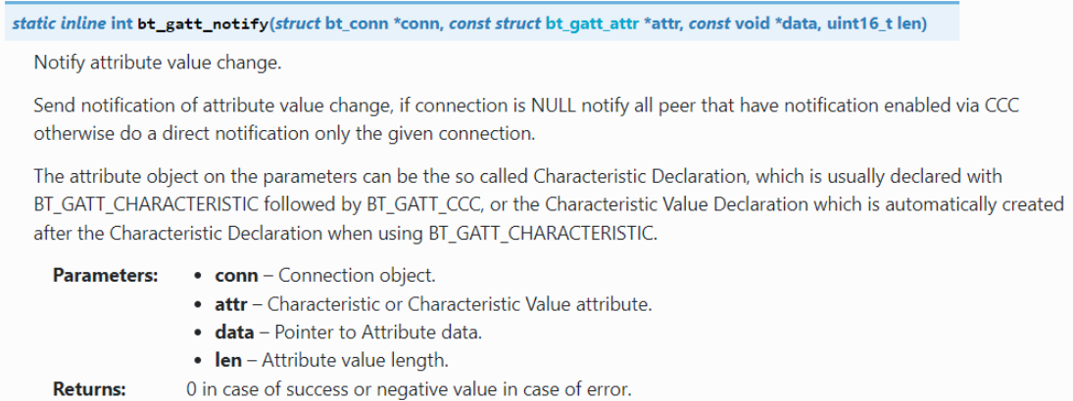
Exercise-2 : Adding notification and indication support
MYSENSOR 특성에 대한 알림(notification)을 전송하기 위한 함수 **my_lbs_send_sensor_notify()**를 정의한다. 이 함수는 애플리케이션 코드가 필요할 때 구독한 클라이언트로 데이터를 전송하기 위해 호출할 수 있는 함수이다 . 이 함수에서 우리는 GATT API 함수인 **bt_gatt_notify()**를 사용하여 알림을 전송하는 작업을 수행한다.

Slide 114
Exercise-2 : Adding notification and indication support
**bt_gatt_notify()**는 이 연습의 1번에서 사용한 **bt_gatt_indicate()**보다 사용하기 더 간단하다. 알림을 지원하는 특성의 속성에 대한 포인터만 지정하면 된다.
앞서 논의한 바와 같이, 우리는 MYSENSOR 특성 선언(인덱스 6) 또는 MYSENSOR 특성 값(인덱스 7)에 대한 포인터를 제공해야 한다. 그리고 전송할 데이터와 그 크기를 지정해야 한다.
이번에는 센서 판독값을 나타내기 위해 4바이트(또는 32비트, uint32_t 유형의 크기)를 전송한다. **bt_gatt_notify()**를 호출하기 전에 MYSENSOR 특성에서 알림이 활성화되었는지 확인해야 한다. 즉, 클라이언트가 그것을 구독했는지를 확인해야 한다. 이는 불리언 변수 notify_mysensor_enabled의 값을 확인하는 것으로 간단히 수행된다. 활성화되지 않은 경우, 우리는 아무 작업도 하지 않고 반환한다. 다음 코드를 my_lbs.c에 추가하자.
/* STEP 14 - Define the function to send notifications for the MYSENSOR characteristic */
int my_lbs_send_sensor_notify(uint32_t sensor_value)
{
if (!notify_mysensor_enabled) {
return -EACCES;
}
return bt_gatt_notify(NULL, &my_lbs_svc.attrs[7],
&sensor_value,
sizeof(sensor_value));
}

Slide 115
Exercise-2 : Adding notification and indication support
Bluetooth LE를 통해 스트리밍할 데이터를 정의하자.
우리는 시뮬레이션된 센서 판독값을 저장할 uint32_t (4바이트) 변수를 선언하고, 초기값으로 100을 할당할 것 이다. main.c에 다음 줄을 추가하자.
/* STEP 15 - Define the data you want to stream over Bluetooth LE */
static uint32_t app_sensor_value = 100;

Slide 116
Exercise-2 : Adding notification and indication support
데이터를 시뮬레이션할 simulate_data() 함수를 정의한다.
이 함수는 데이터를 변경하는 과정을 원격 장치에서 시각적으로 확인할 수 있도록 하기 위한 것이다. 매번 알림이 전송될 때마다 app_sensor_value를 1씩 증가시키고, app_sensor_value는 100에서 시작하여 200 에 도달하면 다시 100으로 돌아간다. 실제 애플리케이션에서는 일반적으로 센서 API를 호출하여 실제 데이터 를 가져온다. main.c에 다음 코드를 추가하자.
/* STEP 16 - Define a function to simulate the data */
static void simulate_data(void)
{
app_sensor_value++;
if (app_sensor_value == 200) {
app_sensor_value = 100;
}
}

Slide 117
Exercise-2 : Adding notification and indication support
데이터를 전송할 간격(스트리밍 간격)을 정의한다. 우리는 이 값을 500ms로 설정할 것이다. 일반적으로 이 값은 애플리케이션의 요구 사항에 맞게 설정해야 한다.
main.c에 다음 코드를 추가하자.
/* STEP 17 - Define the interval at which you want to send data at */
#define NOTIFY_INTERVAL 500

Slide 118
Exercise-2 : Adding notification and indication support
데이터를 주기적으로 전송하는 스레드를 생성한다.
Zephyr RTOS 기반의 nRF Connect SDK에는 작업을 주기적으로 예약할 수 있는 다양한 방법이 있다. 그 중 하나는 별도의 스레드를 생성하는 방법이며, 이는 nRF Connect SDK Fundamentals 과정 – Lesson 7에서 다뤄었다. 우리는 알림을 주기적으로 전송하는 전용 스레드를 생성할 것이다.
18.1 스레드 함수 정의
이 함수에서는 **simulate_data()**를 호출하여 시뮬레이션된 데이터 센서를 1만큼 증가시키고, 이를 Bluetooth LE 알림으로 원격 장치에 전송한 후 NOTIFY_INTERVAL만큼 잠자게 한다.
main.c에 다음 코드를 추가하자.
/* STEP 18.1 - Define the thread function */
void send_data_thread(void)
{
while(1){
/* Simulate data */
simulate_data();
/* Send notification, the function sends notifications only if a client is subscribed */
my_lbs_send_sensor_notify(app_sensor_value);
k_sleep(K_MSEC(NOTIFY_INTERVAL));
}
}

Slide 119
Exercise-2 : Adding notification and indication support
18.2. 데이터를 주기적으로 전송하는 스레드를 정의하고 초기화한다.
main.c에 다음 줄을 추가하자.
19. Build & Flash & Connect to smartphone
/* STEP 18.2 - Define and initialize a thread to send data periodically */
K_THREAD_DEFINE(send_data_thread_id, STACKSIZE, send_data_thread, NULL, NULL,
NULL, PRIORITY, 0, 0);

Slide 120
Exercise-2 : Adding notification and indication support
MYSENSOR 특성을 구독한다.
MYSENSOR 특성은 nRF Connect for Mobile에서 새로 선택한 MYSENSOR 특성의 UUID에 대해 등록된 이름이 없기 때문에 ＂Unknown Characteristic＂으로 표시된다.
(안드로이드에서) nRF Connect for Mobile에서 MYSENSOR 특성에 이름을 추가하려면, MYSENSOR 특성을 눌러 상단에 있는 펜 아이콘을 클릭하여 이름을 할당할 수 있다
특성을 구독하고, 보드에서 데이터가 약 1초에 두 번( NOTIFY_INTERVAL이 500ms로 설정됨) 주기로 주기적으로 수신되는 것을 확인하자.

Slide 121
Exercise 3
Sending data between a UART and a Bluetooth LE connection
이 연습에서는 Nordic UART Service (NUS)에 집중한다.
NUS는 매우 인기 있고 다용도로 사용되는 커스텀 GATT 서비스이다.
이 서비스는 Bluetooth LE를 통해 직렬 포트를 에뮬레이션하여 UART 연결(또는 USB를 통해 에뮬레이션된 가상 직렬 포트)과 Bluetooth LE 연결 간에 데이터를 양방향으로 전송할 수 있게 해준다.
Exercise 3 - Nordic Developer Academy (nordicsemi.com)

Slide 122
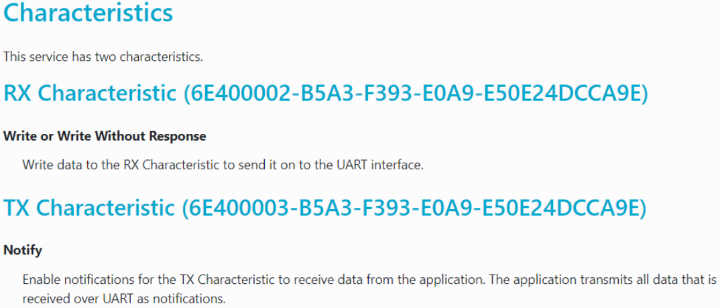
Exercise-3 : Sending data between a UART and a Bluetooth LE connection
이 서비스에는 두 가지 특성이 있다:
RX 특성 (Write, Write w/o response): 보드로 데이터를 전송하는 데 사용됩니다.
TX 특성 (Notify): 보드에서 데이터를 수신하는 데 사용됩니다.

Slide 123
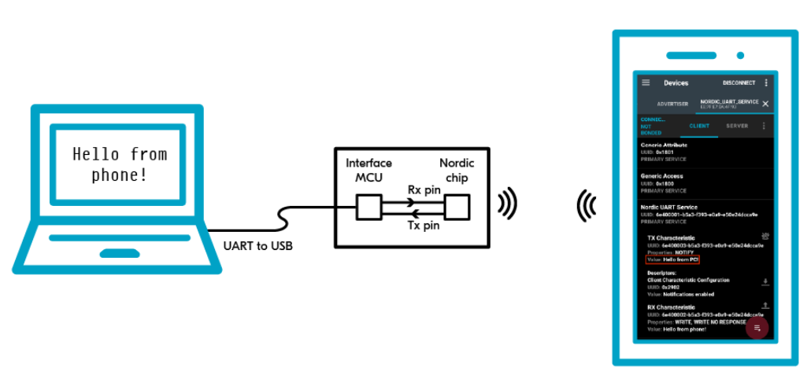
Exercise-3 : Sending data between a UART and a Bluetooth LE connection
Bluetooth LE 연결이 주변 장치와 중앙 장치 간에 설정되면, NUS는 UART0 주변 장치의 RX 핀에서 수신된 데이터를 Bluetooth LE 중앙 장치로 TX 특성을 통해 알림으로 전달한다.
Bluetooth LE 중앙 장치에서 RX 특성을 통해 전송된 데이터는 UART0 주변 장치의 TX 핀으로 전송된다.
Nordic 개발 키트에서는 UART0 주변 장치가 일반적으로 SEGGER 디버거/프로그래머 칩(일명 인터페이스 MCU)을 통해 USB CDC 가상 직렬 포트로 연결되어 PC에 직접 연결될 수 있다는 점을 기억하자.
이 연습에서는 NUS를 사용하여 PC와 nRF Connect for Mobile이 실행되는 스마트폰 또는 태블릿 간에 Bluetooth LE를 통해 데이터를 교환하는 방법을 배운다.

Slide 124
Exercise-3 : Sending data between a UART and a Bluetooth LE connection
Open project : l4/l4_e3
1. 애플리케이션에 NUS를 포함시킨다. prj.conf 파일에 다음 줄을 추가하자.
# Enable the NUS service
# STEP 1 - Enable the Kconfig symbol of the NUS service
CONFIG_BT_NUS=y
이 Kconfig를 활성화하면 빌드 시스템이 nus.c와 nus.h 파일을 포함하게 된다.
nus.c에는 이미 정적 서비스 선언과 해당 특성이 포함되어 있으므로, 소스 파일을 포함하는 것만으로도 NUS가 애플리케이션의 속성 테이블에 추가된다.
애플리케이션 코드(main.c)에서는 주로 다음 작업을 수행해야 한다:
UART 주변 장치를 초기화합니다.
Bluetooth LE 연결로부터 수신한 데이터를 UART로 전달하기 위해 애플리케이션 콜백 함수를 정의하고 등록한다.
UART에서 수신한 데이터를 Bluetooth LE 연결로 전송하는 함수를 호출한다.
우선, NUS 서비스 구현을 자세히 살펴보자.

Slide 125
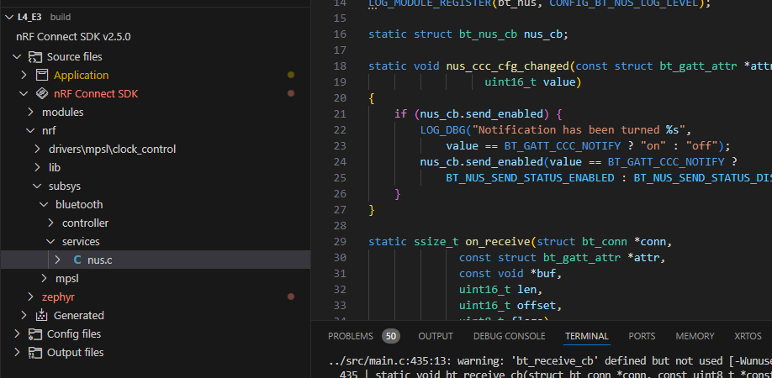
Exercise-3 : Sending data between a UART and a Bluetooth LE connection
NUS 서비스 선언 검토
이 선언은 nus.c 파일(경로: <install_path>\nrf\subsys\bluetooth\services\nus.c)에 있습니다. NUS 서비스의 소스 파일은 수정하지 않을 것이다.
선언부에서는 BT_UUID_NUS_SERVICE(nus.h에 정의됨)의 UUID를 사용하여 서비스를 정적으로 생성하고 추가하며, RX 특성과 TX 특성이라는 두 가지 특성을 포함한다.
← 파일 경로 확인

Slide 126
Exercise-3 : Sending data between a UART and a Bluetooth LE connection
CONFIG_BT_NUS_AUTHEN 조건부 컴파일 플래그가 존재하는 것을 확인하자. 이 플래그를 활성화하면 NUS 서비스 특성의 정적 구성에서 다음과 같은 변경이 이루어진다:
TX 특성의 접근 권한이 BT_GATT_PERM_READ에서 BT_GATT_PERM_READ_AUTHEN으로 변경된다. (인증 및 암호화 필요).
TX 특성의 클라이언트 특성 구성 설명자(Client Characteristic Configuration Descriptor)의 접근 권한이 BT_GATT_PERM_READ | BT_GATT_PERM_WRITE에서 BT_GATT_PERM_READ_AUTHEN | BT_GATT_PERM_WRITE_AUTHEN으로 변경된다(인증 및 암호화 필요).
RX 특성의 접근 권한이 BT_GATT_PERM_READ | BT_GATT_PERM_WRITE에서 BT_GATT_PERM_READ_AUTHEN | BT_GATT_PERM_WRITE_AUTHEN으로 변경된다(인증 및 암호화 필요).
다음 강의에서는 인증된 연결과 암호화를 다룰 예정이므로, 이번 강의에서는 CONFIG_BT_NUS_AUTHEN 플래그를 비활성화한다. 또한 RX 특성의 쓰기 콜백에 on_receive() 함수를 등록하고 있다는 점도 주목하자. 이 함수는 Bluetooth 중앙 장치가 RX 특성에 데이터를 쓸 때마다 호출된다. 이 함수는 다음 단계에서 분석한다.

Slide 127
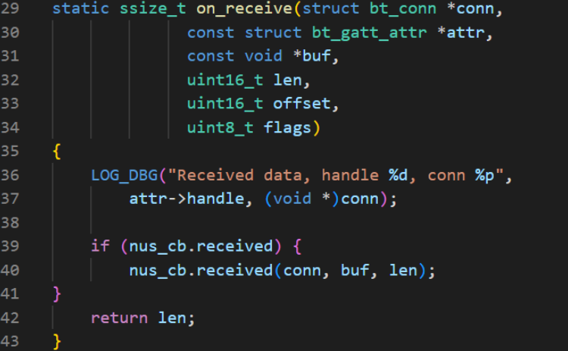
Exercise-3 : Sending data between a UART and a Bluetooth LE connection
RX 특성의 쓰기 콜백 함수 검토
nus.c에 있는 RX 특성의 쓰기 콜백 함수 **on_receive()**를 살펴보자. 이 함수는 애플리케이션 콜백 함수를 호출하며, 다음 세 가지 매개변수를 전달한다:
연결 핸들(다중 연결이 사용되는 경우), Bluetooth LE를 통해 수신된 데이터. 데이터의 크기.

Slide 128
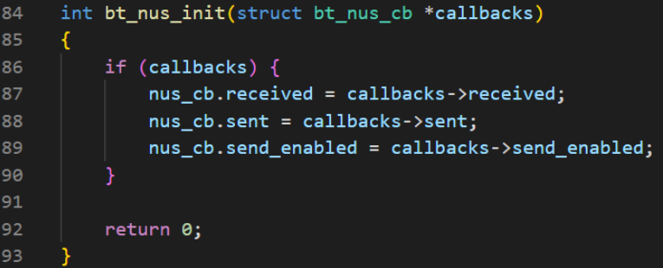
Exercise-3 : Sending data between a UART and a Bluetooth LE connection
nus.c에 정의된 bt_nus_init() 함수 검토
이 함수와 nus.h에 정의된 구조체 bt_nus_cb는 우리가 Exercise 1에서 본 **my_lbs_init()**과 유사한 의도를 가지고 있습다. bt_nus_init() 함수와 bt_nus_cb 구조체의 목적은 **UART 주변 장치를 실제로 읽고/쓰는 애플리케이션 코드(예: main.c)**와 **Bluetooth LE 연결 코드(nus.c)**를 분리하는 데 있다. 코드 분리는 약간의 복잡성을 추가할 수 있지만, 코드 유지 관리와 확장성을 훨씬 용이하게 만들어준다.

Slide 129
Exercise-3 : Sending data between a UART and a Bluetooth LE connection
나중에 main.c에서 이 함수를 호출하고, 애플리케이션 콜백 함수의 포인터를 전달할 것이다. bt_nus_init() 함수는 다음 세 가지 애플리케이션 콜백 함수를 등록할 수 있습니다:
데이터 수신 콜백(Data received callback) (필수)
- RX 특성에서 **쓰기 요청(write request)**으로 데이터가 수신되었을 때 호출된다.
- 애플리케이션 콜백 함수는 수신된 데이터를 UART 주변 장치로 전달하는 작업을 수행해야 한다.
데이터 전송 콜백(Data sent callback) (선택적)
- TX 특성으로 알림(notification)이 전송된 후 호출될 수 있는 콜백 함수이다.
이 콜백 함수는 알림 전송 후 추가 작업을 수행하도록 허용한다.
- 이 연습에서는 사용하지 않는다.
전송 상태 콜백(Send state callback) (선택적)
- 원격 Bluetooth LE 장치가 TX 특성 알림을 **구독(subscribe)**하거나 **구독 취소(unsubscribe)**할 때 호출될 수 있는 콜백 함수이다.
- 이 콜백 함수는 구독 상태 변경 시 추가 작업을 수행하도록 허용한다.
- 이 연습에서는 사용하지 않는다.

Slide 130
Exercise-3 : Sending data between a UART and a Bluetooth LE connection
알림 전송을 담당하는 함수 검토
마지막으로, nus.c에서 Bluetooth LE 연결을 통해 알림(notification)을 전송하는 역할을 하는 함수 **bt_nus_send()**를 살펴보자.
이 함수는 애플리케이션 코드(main.c)에서 호출되어 UART로부터 수신된 데이터를 Bluetooth LE 연결을 통해 원격 장치로 전달한다.
LBS에서 단일 Bluetooth LE 연결만 지원했던 것과 달리, NUS는 다중 연결을 지원합니다. 따라서 알림 전송 구현 방식이 약간 다르다.
함수에서 conn 매개변수(struct bt_conn 타입)를 확인한다.
conn이 NULL인 경우, 연결된 모든 장치로 알림을 전송한다.
특정 연결이 bt_nus_send() 함수에 전달된 경우, 해당 연결에서 클라이언트가 알림을 활성화했는지 수동으로 확인한 후, 해당 클라이언트에만 알림을 전송한다.

Slide 131
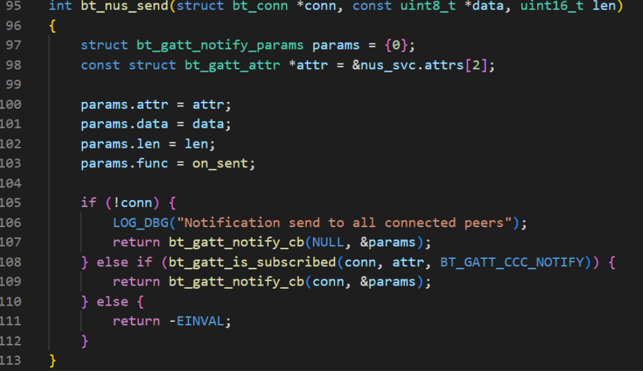
Exercise-3 : Sending data between a UART and a Bluetooth LE connection

Slide 132
Exercise-3 : Sending data between a UART and a Bluetooth LE connection
두 개의 FIFO 데이터 구조 선언
다음 데이터를 보유할 두 개의 FIFO 데이터 구조와 FIFO 데이터 항목을 선언합니다:
UART 주변 장치에서 수신한 데이터, Bluetooth LE 연결을 통해 전송하려는 데이터 (fifo_uart_rx_data)
Bluetooth LE 연결에서 수신한 데이터, UART를 통해 전송하려는 데이터 (fifo_uart_tx_data)
6.1 FIFO 선언
다음 코드를 main.c에 추가한다.
/* STEP 6.1 - Declare the FIFOs */
static K_FIFO_DEFINE(fifo_uart_tx_data);
static K_FIFO_DEFINE(fifo_uart_rx_data);

Slide 133
Exercise-3 : Sending data between a UART and a Bluetooth LE connection
6.2 FIFO의 데이터 항목 구조체 선언
다음 코드를 main.c에 추가한다. (SDK 버전에 따라 코드가 다르므로 반드시 SDK 버전 확인)
/* STEP 6.2 - Declare the struct of the data item of the FIFOs */
struct uart_data_t {
void *fifo_reserved;
uint8_t data[CONFIG_BT_NUS_UART_BUFFER_SIZE];
uint16_t len;
};
첫 번째 문장은 FIFO 구현에서 요구하는 대로 FIFO에서 사용하기 위해 예약되어 있다. 구조체의 두 번째 멤버는 실제 데이터를 저장할 배열로, 크기는 CONFIG_BT_NUS_UART_BUFFER_SIZE로 설정된 바이트 배열이다. 이 크기는 사용자가 설정할 수 있다. 기본 크기는 40바이트이다.

Slide 134
Exercise-3 : Sending data between a UART and a Bluetooth LE connection
UART 주변 장치 초기화
UART 주변 장치 드라이버를 설정하고, 비동기 API를 사용하며, 애플리케이션 콜백 함수를 할당하는 과정은 nRF Connect SDK 기초 과정 - Lesson 5에서 자세히 다뤄진다. 필요한 경우 정보를 새로 고침하려면 nRF Connect SDK 기초 과정의 해당 Lesson을 다시 방문하셔도 좋다.
다음과 같이 main()에서 uart_init()을 호출한다.
/* STEP 7 - Initialize the UART Peripheral */
err = uart_init();
if (err) {
error();
}

Slide 135
Exercise-3 : Sending data between a UART and a Bluetooth LE connection
Bluetooth LE 연결에서 수신한 데이터를 UART 주변 장치로 전달
8.1 bt_nus_cb 타입의 변수를 생성하고 초기화한다.
이 변수는 NUS 서비스의 애플리케이션 콜백 함수를 저장한다.
다음 코드를 main.c에 추가한다.
/* STEP 8.1 - Create a variable of type bt_nus_cb and initialize it */
static struct bt_nus_cb nus_cb = {
.received = bt_receive_cb,
};
우리는 수신된 데이터 콜백을 bt_receive_cb로 설정할 것이다.

Slide 136
Exercise-3 : Sending data between a UART and a Bluetooth LE connection
8.2 nus_cb에 저장된 애플리케이션 콜백 함수를 bt_nus_init()을 호출하여 NUS 서비스에 전달한다.
다음 코드를 main()에 추가한다.
/* STEP 8.2 - Pass your application callback function to the NUS service */
err = bt_nus_init(&nus_cb);
if (err) {
LOG_ERR("Failed to initialize UART service (err: %d)", err);
return -1;
}

Slide 137
Exercise-3 : Sending data between a UART and a Bluetooth LE connection
8.3 bt_receive_cb() 함수는 데이터가 RX 특성에 대한 쓰기 요청으로 수신되었을 때 NUS에 의해 호출된다. Bluetooth LE 연결을 통해 수신된 데이터는 data 포인터와 len 길이를 통해 사용할 수 있다. 우리는 uart_tx를 호출하여 Bluetooth LE를 통해 수신된 데이터를 UART 주변 장치로 전달할 것이다.
다음 코드를 bt_receive_cb() 함수 안에 추가하자.
/* STEP 8.3 - Forward the data received over Bluetooth LE to the UART peripheral */
err = uart_tx(uart, tx->data, tx->len, SYS_FOREVER_MS);
if (err) {
k_fifo_put(&fifo_uart_tx_data, tx);
}
이미 진행 중인 전송이 있거나 오류가 발생한 경우, 데이터를 fifo_uart_tx_data에 넣고 uart_cb UART 콜백 함수 내에서 다시 전송을 시도할 것이다.

Slide 138
Exercise-3 : Sending data between a UART and a Bluetooth LE connection
UART 주변 장치에서 데이터를 수신하여 Bluetooth LE 연결로 전송
9.1 UART 주변 장치에서 수신한 데이터를 fifo_uart_rx_data FIFO에 넣는다.
UART 주변 장치의 uart_cb 콜백 함수에서 UART_RX_BUF_RELEASED 이벤트가 발생하면, k_fifo_put()을 호출하여 UART에서 수신한 데이터를 FIFO에 넣는다. UART_RX_BUF_RELEASED 이벤트는 UART 드라이버에서 더 이상 버퍼를 사용하지 않을 때 트리거된다. 다음 코드를 UART 콜백 함수의 UART_RX_BUF_RELEASED 이벤트 안에 추가한다.
/* STEP 9.1 - Push the data received from the UART peripheral into the fifo_uart_rx_data FIFO */
k_fifo_put(&fifo_uart_rx_data, buf);

Slide 139
Exercise-3 : Sending data between a UART and a Bluetooth LE connection
9.2 Bluetooth LE를 통해 데이터를 전송하기 위한 전용 스레드를 생성한다.
우리는 스레드를 생성하고, 이 스레드를 ble_write_thread() 함수와 연결할 것이다. 이 함수는 다음 단계에서 개발할 예정이다. 스레드는 기본적으로 STACKSIZE (1024)와 PRIORITY (7)를 할당받는다. 다음 코드를 main.c에 추가한다.
/* STEP 9.2 - Create a dedicated thread for sending the data over Bluetooth LE. */
K_THREAD_DEFINE(ble_write_thread_id, STACKSIZE, ble_write_thread, NULL, NULL,
NULL, PRIORITY, 0, 0);
스레드는 스케줄러에 의해 자동으로 실행되도록 예약된다는 점에 유의하자.

Slide 140
Exercise-3 : Sending data between a UART and a Bluetooth LE connection
9.3 Define the thread function
/* STEP 9.3 - Define the thread function */
void ble_write_thread(void)
{
/* Don't go any further until BLE is initialized */
k_sem_take(&ble_init_ok, K_FOREVER);
for (;;) {
/* Wait indefinitely for data from the UART peripheral */
struct uart_data_t *buf = k_fifo_get(&fifo_uart_rx_data,
K_FOREVER);
/* Send data over Bluetooth LE to remote device(s) */
if (bt_nus_send(NULL, buf->data, buf->len)) {
LOG_WRN("Failed to send data over BLE connection");
} k_free(buf);
}
}

Slide 141
Exercise-3 : Sending data between a UART and a Bluetooth LE connection
이 스레드에는 무한 루프가 있으며, 여기서 k_fifo_get()을 호출하여 FIFO에서 데이터를 가져온다.
그런 다음 bt_nus_send() 함수를 호출하여 데이터를 연결된 Bluetooth LE 장치(s)로 알림(notification)으로 전송한다.
k_fifo_get()의 두 번째 매개변수로 K_FOREVER를 전달했다는 점에 유의하자. 이는 FIFO에 데이터가 없을 경우 스레드가 실행을 중지하게 된다는 의미한다.
UART 주변 장치 콜백 함수 uart_cb가 FIFO에 데이터를 넣으면, 스레드는 다시 실행을 위해 예약된다.
또한, 이 스레드는 Bluetooth LE 스택이 세마포어 k_sem_take(&ble_init_ok, K_FOREVER)를 사용하여 초기화된 후에만 시작된다는 점에 유의하자.

Slide 142
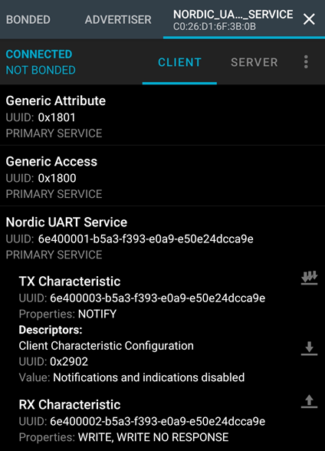
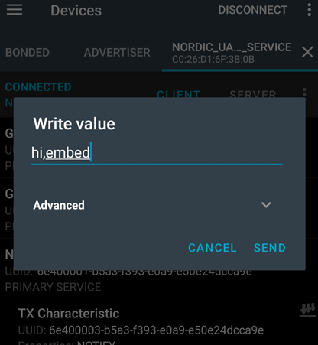
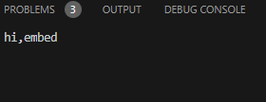
Exercise-3 : Sending data between a UART and a Bluetooth LE connection
10. Build & Flash : LED1 Blinking
11. Open a terminal
12. Connect to smartphone 13. Send data

Slide 143

Exercise-3 : Sending data between a UART and a Bluetooth LE connection
보드를 통해 PC에서 휴대폰으로 데이터 전송
14.1 nRF Connect for Mobile에서 TX 특성을 선택하여 TX 특성 옆의 아이콘을 눌러 구독한다.
14.2 nRF Terminal에서 원격 장치로 보낼 메시지를 입력하고(예: "Hello from PC!") Enter 키를 눌러 전송한다 (끝내기 및 캐리지 리턴 전송).
중요! 입력한 데이터는 대부분의 터미널이 기본적으로 문자 모드(char mode)로 설정되어 있기 때문에 터미널에서 보이지 않습니다. 키보드에서 Enter 키를 누르면 데이터가 nRF Connect for Mobile을 사용하는 스마트폰/태블릿 쪽에서 확인할 수 있습니다. 메시지는 UART 주변 장치에서 Bluetooth LE 연결을 통해 중앙 장치(nRF Connect for Mobile을 실행 중인 장치)로 전달되며, 해당 장치에서 표시된다.
SerialPortMon에서는 전송 데이터 확인할 수 있음

Slide 144
Lesson 5
Security in Bluetooth LE
Bluetooth LE 링크를 보안하는 것은 Bluetooth LE 애플리케이션을 개발할 때 주요 요구 사항 중 하나이다.
Bluetooth LE 프로토콜은 인증, 무결성, 기밀성 및 개인정보 보호를 포함한 보안과 관련된 많은 기능을 제공한다.
이번 수업에서는 Bluetooth LE에서 제공하는 보안 기능, 레거시 보안과 LE Secure Connections을 소개하고, 두 방법에 대한 페어링 프로세스를 다룰 것이다.
Bluetooth LE 내에서 주요 보안 문제와 이를 해결하기 위한 다양한 보안 수준의 사용, 연결을 설정하고 암호화할 때의 Filter Accept List 사용 방법에 대해 논의할 것이다.
이 수업의 연습 부분에서는 먼저 애플리케이션에 페어링 지원을 추가하는 연습을 할 것이다. 이후 이를 기반으로 본딩을 추가하고, 본딩 정보를 사용하여 Filter Accept List를 생성하고 Filter Accept List를 사용한 광고 방법을 살펴볼 것이다.
Lesson 5 - Security in Bluetooth LE communication - Nordic Developer Academy (nordicsemi.com)

Slide 145
학습 목표
인증 및 암호화 절차의 기본 이해
Bluetooth LE에서의 다양한 보안 수준과 보안 문제에 대해 학습
Filter Accept List에 대해 알아보기
레거시 페어링과 LE Secure Connections 페어링의 차이점 이해
애플리케이션에 페어링 지원을 추가하는 단계와 페어링에 패스키 인증을 추가하는 방법 학습
핸즈온 연습을 통해 애플리케이션에 Filter Accept List를 추가하고, 본딩 데이터를 영구 저장소에서 저장하고 복원하는 방법을 실습

Slide 146
Pairing process
무선 통신을 보호하는 가장 일반적인 방법은 연결을 암호화하는 것이다.
암호화는 전송되는 데이터를 암호화하여 허가된 사람만 읽을 수 있도록 변환한다.
링크를 암호화하려면 두 장치가 동일한 키를 가져야 한다. 이 키를 생성, 배포 및 인증하는 과정을 페어링 과정이라고 한다.
페어링 과정은 장치가 링크를 다시 암호화하고자 할 때마다 이 과정을 반복해야 한다.
＂페어링＂ 외에도 ＂본딩＂이라는 용어는 장치들이 암호화 키를 저장하여 이후 동일한 장치와의 연결에서 다시 암호화할 수 있도록 할 때 사용된다.
본딩 과정에서는 또한 장치들이 서로를 인식할 수 있도록 랜덤 해결 가능한 개인 주소를 통해 향후 연결을 위해 신원 키를 교환하고 저장할 수 있다.
페어링: 암호화 목적으로 키를 생성, 배포 및 인증하는 과정. 본딩: 페어링 과정 후에 향후 재연결에서 링크를 암호화하는 데 사용될 키를 배포하는 과정.

Slide 147
암호화 과정 3단계
1단계: 페어링 시작 페어링을 시작하려면, 경우에 따라 본딩 과정도 시작해야 하며, 중앙 장치는 페어링 요청을 보내고 주변 장치는 페어링 응답으로 응답한다. 이 단계에서는 두 장치가 페어링 기능을 교환하며, 이 정보는 2단계에서 사용할 페어링 방법과 3단계에서 배포할 키를 결정하는 데 사용된다.
가장 중요한 점은, 장치들이 서로의 I/O(입력/출력) 기능을 교환한다는 것이다. I/O 기능은 다음 중 하나에서 선택도니다.
DisplayOnly: 장치는 표시만 있음
DisplayYesNo: 장치는 표시가 있고 “예” 또는 “아니오”를 선택할 수 있는 옵션이 있음
KeyboardOnly: 장치는 키보드만 있음
NoInputNoOutput: 장치는 입력 및 출력 기능이 없음
KeyboardDisplay: 장치는 키보드와 표시 기능이 있음

Slide 148
암호화 과정 3단계
2단계: 페어링 수행
2단계에서는 연결을 암호화하는 데 사용될 키가 생성된다. 여기서 사용되는 페어링 방법은 1단계에서 교환된 정보에 따라 달라진다.
LE 레거시 페어링에서는 장치들이 임시 키(TK)를 교환하여 단기 키(STK)를 생성하고, 이 STK로 링크를 암호화한다. 그러나 STK는 쉽게 해킹될 수 있기 때문에, Bluetooth v4.2에서는 Bluetooth LE Secure Connections라는 기능이 도입되었다.
LE Secure Connections에서는 장치들이 더 안전한 유형의 키를 생성하고 이를 사용해 하나의 장기 키(LTK)를 생성하여 연결을 암호화한다. 이 두 보안 방법의 차이에 대한 더 많은 정보는 이 수업의 ＂레거시 페어링 vs LE Secure Connections＂에서 다룰 것이다.
레거시 페어링은 TK를 교환하는 세 가지 방법을 정의하며, 이를 페어링 방법이라고 한다.
LE Secure Connections는 이 세 가지 페어링 방법을 지원하지만, 레거시 페어링에서는 지원하지 않는 네 번째 방법(숫자 비교)도 지원한다. 페어링 과정의 보안은 이 단계에서 사용되는 페어링 방법에 따라 달라진다.

Slide 149
암호화 과정 3단계
페어링 방법
Just Works: 두 장치는 평문으로 교환된 정보를 바탕으로 STK를 생성하며, 사용자는 연결을 승인하라는 요청만 받는다. 이 방법은 인증되지 않는다.
Passkey Entry: 한 장치에 6자리 숫자가 표시되고, 다른 장치에 이를 입력해야 한다. 장치의 I/O 기능에 따라 숫자를 표시하는 장치와 입력하는 장치가 결정된다.
Out of Band (OOB): 암호화 키가 Bluetooth LE 외의 다른 방법으로 교환된다. 예를 들어 NFC를 사용할 수 있다.
Numeric Comparison (LE Secure Connections 전용): 두 장치에 6자리 숫자가 표시되고, 사용자가 "예" 또는 "아니오"를 선택하여 표시를 확인한다.

Slide 150

암호화 과정 3단계
어떤 페어링 방법을 사용할지는 1단계에서 교환된 OOB 플래그, MITM(Man-In-The-Middle) 플래그, 그리고 장치의 I/O 기능에 따라 결정된다. OOB와 MITM 플래그는 먼저 OOB 페어링 방법을 직접 사용할지 여부를 결정하거나, I/O 기능을 기반으로 페어링 방법을 결정한다.
LE Secure Connections에서는 OOB 플래그가 설정된 장치가 하나만 있어도 이 페어링 방법을 사용할 수 있다는 점에 유의하자.
Rules for using OOB and MITM flags

Slide 151

암호화 과정 3단계
OOB와 MITM 플래그에 따라, 장치들의 I/O 기능이 페어링 방법을 결정하는 데 사용될 수 있다. 이 경우, 아래의 표가 사용된다.
이 단계에서 생성된 키는 2단계 이후에 링크를 암호화하는 데 사용된다.
만약 페어링만 하고 본딩을 하지 않는다면, 2단계까지만 수행되고 장치들은 3단계를 건너뛰게 된다.
Mapping of I/O capabilities to key generation method

Slide 152

암호화 과정 3단계
3단계: 키 배포(Key distribution) 이 단계에서는 장기 키(LTK)가 사용되어 나머지 키들이 배포된다. 레거시 페어링에서는 LTK가 이 단계에서 생성되며 (LE Secure Connections에서는 LTK가 2단계에서 생성됨), 다른 키들도 생성되어 교환된다. 이 키들은 장치들이 다음에 다시 연결할 때 서로를 식별하고, 동일한 LTK를 사용하여 링크를 다시 암호화할 수 있도록 한다.

Slide 153
Legacy pairing vs. LE secure connections → Legacy pairing
Bluetooth v4.2 이전에는 레거시 페어링만 Bluetooth LE에서 사용할 수 있는 페어링 방법이었다. 이 방법은 매우 간단하지만, 링크를 암호화하는 데 사용되는 단기 키(STK)가 쉽게 해킹될 수 있어 위험이 존재한다.
레거시 페어링에서 Just Works를 사용할 때, TK는 0으로 설정되며, 이는 도청이나 MITM(Man-In-The-Middle) 공격에 대해 아무런 보호를 제공하지 않는다. 공격자는 STK를 쉽게 brute force로 추측하여 연결을 도청할 수 있으며, 장치들을 확인할 방법도 없다.
Passkey 입력을 사용하는 것이 조금 더 안전하지만, TK는 이제 6자리 숫자로 장치들 간에 사용자가 전달한다. 예를 들어, 한 장치에서 숫자가 화면에 표시되고 사용자는 다른 장치에 키보드를 통해 이 숫자를 입력한다. 그러나 공격자는 교환되는 값을 쉽게 sniff할 수 있고, 그러면 STK를 쉽게 추측하여 연결을 해독할 수 있다. 직접적으로 TK를 확인할 수 없더라도, 999999가지 조합을 모두 시도하면 키를 쉽게 crack할 수 있다.
Out of Band 페어링에서는 TK가 Bluetooth LE 외의 다른 방법으로 교환된다. 예를 들어, NFC를 사용할 수 있습니다. 이 방법은 최대 128비트까지 TK를 사용할 수 있어 연결의 보안이 증가한다. 교환 중에 사용되는 OOB 채널의 보안 수준도 Bluetooth LE 연결의 보호를 결정한다. OOB 채널이 도청과 MITM 공격으로부터 보호된다면, Bluetooth LE 링크도 보호된다.
레거시 페어링은 Bluetooth SIG에서 권장하지 않지만, 꼭 사용해야 한다면 OOB 페어링을 사용하는 것이 좋다. Out of Band 인증은 레거시 페어링에서 보안이 고려될 수 있는 유일한 방법이다.

Slide 154
Legacy pairing vs. LE secure connections → LE Secure Connections
LE Secure Connections는 TK와 STK를 사용하는 대신, 타원 곡선 디피-헬만(Elliptic-Curve Diffie-Hellman, ECDH) 암호화를 사용하여 공개 키-개인 키 쌍을 생성한다. 장치들은 공개 키를 교환하고, 네 가지 페어링 방법(Just Works, Passkey 입력, OOB, 또는 Numeric Comparison)을 사용하여 상대 장치의 인증을 확인하고 Diffie-Hellman 키와 인증 데이터를 기반으로 LTK(Long Term Key)를 생성한다.
LE Secure Connections를 사용할 때 Just Works는 더 안전하지만, 여전히 인증을 제공하지 않기 때문에 페어링 방법으로는 권장되지 않는다. Passkey 입력 페어링 방법은 이제 passkey와 ECDH 공개 키, 그리고 128비트 임의의 숫자를 사용하여 연결을 인증한다. 이는 레거시 페어링에서 설명된 것보다 훨씬 더 안전하다. OOB 페어링 방법도 여전히 권장되는 옵션으로, OOB 채널이 안전하면 레거시 페어링처럼 보호를 제공한다.
또한, 이 기능과 함께 Numeric Comparison이라는 새로운 페어링 방법이 도입되었다. 이는 Just Works 페어링 방법과 동일한 절차를 따르지만, 마지막 단계에서 두 장치에 표시된 값을 기반으로 사용자가 수동으로 확인을 수행하여 MITM 공격으로부터 보호하는 추가 단계를 추가한다.
장치들 간에 교환되는 데이터는 공개 키뿐이다. ECDH 공개 키 암호화를 사용하면 LTK를 crack하기 매우 어려워지며, 이는 레거시 페어링에 비해 중요한 개선점이다.
LE Secure Connections는 대부분의 장치에서 지원되지만, 여전히 레거시 페어링만 지원하는 Bluetooth LE 제품도 있다. 따라서 애플리케이션에서 더 나은 상호 운용성을 얻기 위해 LE Secure Connections 외에도 레거시 페어링을 지원하도록 설정하는 것이 좋다.

Slide 155
Security models → Security concerns
"Bluetooth LE는 얼마나 안전한가?"라는 질문에 대한 간단한 대답은 없다. 이는 페어링 과정이 어떻게 실행되는지, z
그리고 피어 장치들이 어떤 I/O 기능을 가지고 있는지에 따라 크게 달라진다.
Bluetooth LE 보안이 대응해야 하는 3가지 일반적인 공격 유형은 다음과 같다:
아이덴티티 추적
수동 도청(스니핑)
능동 도청(Man-in-the-middle, MITM)
아이덴티티 추적은 Bluetooth 주소를 이용해 장치를 추적하는 공격이다. 이러한 공격을 방어하려면 개인 정보 보호가 필요하다. 이는 무작위로 변경되는 해결 가능한 개인 주소(resolvable private address)를 사용하여 보호할 수 있으며, 신뢰된 장치들만 개인 주소를 해결할 수 있다. IRK(아이덴티티 해결 키)는 개인 주소를 생성하고 해결하는 데 사용된다.
수동 도청은 공격자가 장치들 간에 전송되는 데이터를 듣는 공격입니다. 이는 장치들 간의 통신을 암호화하여 보호할 수 있다. 여기서의 도전 과제는 피어 장치들이 연결을 안전하게 암호화하기 위해 키를 어떻게 생성하고/교환하는지이다. 이것이 Bluetooth LE 레거시 페어링의 주요 약점이었고, LE Secure Connections의 필요성을 만들었다.
능동 도청(또는 MITM) 공격에서는 공격자가 두 개의 합법적인 장치인 척 가장하여 이들을 속여 자신에게 연결되도록 한다. 이를 방지하려면 우리가 통신하려는 장치가 실제로 우리가 연결하고자 하는 장치인지, 아니면 인증되지 않은 장치인지 확인해야 한다.

Slide 156
Security models → Security Levels
Bluetooth LE는 보안 모드 1에서 다음과 같은 4가지 보안 수준을 정의한다:
- 1단계: 보안 없음 (평문, 즉 인증과 암호화 없음) - 2단계: 인증되지 않은 페어링으로 암호화 - 3단계: 인증된 페어링과 암호화 - 4단계: 인증된 LE Secure Connections 페어링과 암호화
각 연결은 보안 수준 1에서 시작하며, 사용된 페어링 방법에 따라 더 높은 보안 수준으로 업그레이드된다.
Just Works 방식은 레거시 페어링이든 LE Secure Connections이든 사용 시 연결을 보안 수준 2로 끌어올린다.
이 방법은 링크가 단순히 암호화될 뿐 인증되지 않기 때문에 MITM 공격을 방어하지 못한다. MITM 공격을 방어하려면 연결이 보안 수준 3 이상이어야 한다. 이는 레거시 페어링에서 Passkey Entry 또는 OOB 페어링 방식을 사용하여 인증을 통해 보안 수준 3으로 끌어올림으로써 달성할 수 있다.
연결이 보안 수준 4에 도달하려면 두 피어 모두 LE Secure Connections를 지원해야 하며, Passkey Entry, Numeric Comparison, 또는 OOB 인증 방법 중 하나를 사용해야 한다.

Slide 157
Security models → Security Levels
특성의 권한(Permissions) 필드는 해당 속성이 읽기 가능 또는 쓰기 가능한지 여부뿐만 아니라, 해당 속성에 접근하기 위해 연결에서 요구되는 보안 수준도 결정한다. 예를 들어, 연결이 보안 수준 2(인증되지 않은 암호화)로 암호화된 경우, 피어는 보안 수준 3 또는 4의 인증된 보안을 요구하는 특성에 접근할 수 없다.
이를 통해 속성 테이블을 구성하여, 링크가 특정 보안 수준으로 암호화된 경우에만 데이터가 교환되도록 설정할 수 있다.
Bluetooth LE에는 총 3가지 보안 모드가 있습니다. 보안 모드 2는 데이터를 서명하여 보안을 유지하는 방식이며, 거의 사용되지 않습니다. 보안 모드 3는 Bluetooth LE Audio와 함께 사용되는 동기화 브로드캐스트(isochronous broadcast)에 관련된 것으로, 비교적 새로운 방식입니다. 이 과정에서는 보안 모드 1에만 초점을 맞춥니다.

Slide 158
Security models → Filter Accept List
**필터 수락 목록(Filter Accept List)**은 이전에 **화이트리스트(Whitelisting)**로 알려졌으며, 광고 및 스캔에서 특정 디바이스 목록에 대한 접근을 제한하는 방법이다다.
광고에서 사용될 경우: 필터 수락 목록에 있는 디바이스만 연결 요청을 보내 연결을 설정하거나, 광고 송신자에게 스캔 요청 을 보내 스캔 응답을 받을 수 있다. 목록에 없는 디바이스가 이러한 요청을 보내면 광고 송신자는 요청을 무시한다.
스캔에서 사용될 경우: 목록에 있는 디바이스에서 전송한 광고 및 스캔 응답 패킷만 스캔되어 애플리케이션에 보고된다. 스캐너는 목록에 없는 광고 송신자의 패킷은 필터링한다.
페어링 과정의 **3단계(키 분배)**에서 교환된 피어의 주소와 ID 키를 사용하여 필터 수락 목록을 구축하면, 결합되고 권한이 부여된 디바이스만 연결할 수 있도록 설정할 수 있다. 새로운 디바이스가 이 목록에 추가될 수 있는지 여부는 "페어링 모드"를 추가하여 결정할 수 있다. 페어링 모드는 필터 수락 목록을 일시적으로 비활성화했다가 페어링이 완료된 후 다시 활성화할 수 있다.
이 챕터의 연습 2에서는 이 메커니즘의 구현을 살펴볼 것이다.

Slide 159
Exercise – 1
Add pairing support to a Bluetooth LE application
이 연습에서는 보안 지원이 없는 Bluetooth Peripheral LBS 샘플 버전을 시작점으로 사용할 것이다.
이 서비스의 모든 특성(characteristics)은 공개되어 있어 누구나 암호화 없이 읽고 쓸 수 있다.
이는 스니퍼(sniffer)를 사용하여 연결을 추적하고 교환된 데이터를 읽을 수 있다는 의미이기도 하다.
우리는 먼저 LED 특성의 쓰기 권한에 암호화 요구 사항을 추가할 것이다. 이후 애플리케이션에 페어링 지원을 추가하고, LED 특성에 쓰기 권한을 얻기 위해 연결을 암호화하는 과정을 연습한다.
연습의 두 번째 부분에서는 MITM(Man-In-The-Middle) 보호, 즉 보안 수준 3 및 4를 구현하는 데 초점을 맞춘다.
로그 출력에 패스키를 표시하는 디스플레이 콜백을 추가하여, 사용자가 패스키를 확인하고 이를 휴대폰에 입력할 수 있도록 한다. 이를 통해 최종 사용자는 올바른 디바이스와 페어링 중임을 확인할 수 있습니다.
Exercise 1 - Nordic Developer Academy (nordicsemi.com)

Slide 160
Exercise steps 1. Add a security requirement to the LED characteristic
Open project : l5/l5_e1
1.1 LED 특성 권한을 암호화 필요로 변경
LED 특성 선언에서 BT_GATT_PERM_WRITE를 BT_GATT_PERM_WRITE_ENCRYPT로 변경하여 암호화 요구 사항을 추가한다.
이렇게 하면 보안 수준 요구 사항이 **레벨 1(보안 없음)**에서 **레벨 2(인증되지 않은 암호화)**로 변경된다. 이는 이전에 다룬 보안 모델 주제에서 설명한 내용과 일치한다.
다음 코드를 lbs.c에서 수정하자.
/* STEP 1.1 - Change the LED characteristic permission to require encryption */
BT_GATT_CHARACTERISTIC(BT_UUID_LBS_LED,
BT_GATT_CHRC_WRITE,
BT_GATT_PERM_WRITE_ENCRYPT,
NULL, write_led, NULL),

Slide 161
Exercise steps 2~3
2. Build & Flash 3. LED 특성에 쓰기 시도하기
nRF Connect for Mobile에서 Nordic_LBS 장치에 연결한다. 이전 실습에서 했던 것처럼 LED 특성에 쓰기를 시도하여 LED를 켜보자.
보드의 LED3(nRF54L15 DK의 경우 LED2)가 반응하지 않는 것을 확인할 수 있다. 이는 특성이 이제 암호화를 요구하지만, 펌웨어에 페어링 지원이 없기 때문이다. 이로 인해 휴대폰이 연결을 종료할 수도 있다.
이제 펌웨어에 페어링 지원을 추가해 보자.

Slide 162
Exercise steps 4
Bluetooth LE 스택에 보안 관리 프로토콜(SMP) 레이어 추가
Kconfig 심볼 CONFIG_BT_SMP를 사용하면 Bluetooth LE 스택에 보안 관리 프로토콜(SMP) 레이어를 추가할 수 있다. 이 레이어는 Bluetooth LE를 통해 디바이스 페어링을 가능하다.
prj.conf 파일에 다음 줄을 추가하자.
# STEP 4 - Add the Security Management Protocol layer to the Bluetooth LE stack
CONFIG_BT_SMP=y

Slide 163

Exercise steps 5
연결의 보안 수준이 변경되었을 때 호출되는 콜백 함수 추가
이전에 사용했던 struct bt_conn_cb 연결 콜백 구조체를 기억해 보자. 이번에는 security_changed 이벤트를 위한 콜백을 추가해 보자.

Slide 164
Exercise steps 5.1, 5.2
5.1 콜백 구조체에 security_changed 멤버 추가
다음 줄을 main.c에 추가하자.
/* STEP 5.1 - Add the security_changed member to the callback structure */
.security_changed = on_security_changed,
5.2 on_security_changed() 콜백 함수 정의
이 콜백 함수는 연결의 현재 보안 수준을 표시하고 링크가 성공적으로 암호화되었는지 여부를 알려준다.
다음 코드를 main.c에 추가하자.
/* STEP 5.2 Define the callback function on_security_changed() */
static void on_security_changed(struct bt_conn *conn, bt_security_t level, enum bt_security_err err)
{
char addr[BT_ADDR_LE_STR_LEN]; bt_addr_le_to_str(bt_conn_get_dst(conn), addr, sizeof(addr)); if (!err) {
LOG_INF("Security changed: %s level %u\n", addr, level);
} else {
LOG_INF("Security failed: %s level %u err %d\n", addr, level,
err);
}
}

Slide 165

Exercise steps 6-7
애플리케이션을 빌드하고 보드에 플래시하자.
터미널을 열어 애플리케이션의 로그 출력을 확인하자. 여기에서 패스키를 확인할 수 있다.
이전 연습과 마찬가지로, Visual Studio Code로 이동하여 장치의 COM 포트를 선택하면 된다.
7. LED 특성에 데이터를 쓰기를 시도해보자.
nRF Connect for Mobile에서 장치 Nordic_LBS에 연결한 후, LED 특성에 쓰기를 시도하여 LED를 켜보자.
이제 Write를 선택한 후, 페어링 팝업 창이 나타나는지 확인하자.
vs code terminal log

Slide 166
Exercise steps 8
LED 특성 권한을 변경하여 인증된 페어링을 요구하도록 설정하기
LED 특성을 선언하는 부분에서 BT_GATT_PERM_WRITE_ENCRYPT를 BT_GATT_PERM_WRITE_AUTHEN으로 변경하여 인증 요구 사항을 추가하자.
다음 코드를 lbs.c에서 수정하자.(기존 코드는 삭제)
/* STEP 8 - Change the LED characteristic permission to require pairing with authentication */
//BT_GATT_CHARACTERISTIC(BT_UUID_LBS_LED, BT_GATT_CHRC_WRITE, BT_GATT_PERM_WRITE, NULL,
// write_led, NULL), );
BT_GATT_CHARACTERISTIC(BT_UUID_LBS_LED,
BT_GATT_CHRC_WRITE,
BT_GATT_PERM_WRITE_AUTHEN,
NULL, write_led, NULL), );
이 작업을 통해 이 특성의 쓰기 권한 보안 수준이 레거시 페어링 또는 LE Secure Connections를 사용하는지에 따라 레벨 2에서 레벨 3 또는 4로 향상된다.
현재 단계에서 다음과 같은 점을 주의하세요:
여전히 보드와 페어링할 수는 있지만, LED를 제어할 수는 없다.
이는 애플리케이션의 보안 수준이 특성 권한에서 요구하는 보안 수준에 미치지 못하기 때문이다.

Slide 167

Exercise steps 9
9. Define authentication callback functions 인증된 페어링 콜백 구조체 struct bt_conn_auth_cb에는 여러 멤버가 있다. 이 경우, 두 가지 함수만 추가하면 된다.
9.1 Define the callback function auth_passkey_display
패스키 표시 이벤트에 대한 함수를 정의하자. 함수의 시그니처는 다음과 같다.

Slide 168
Exercise steps 9.1
이 코드는 중앙 장치(당신의 전화)가 주변 장치(보드)와 페어링하기 위해 필요한 패스키를 출력한다.
다음 코드를 main.c에 추가하자.
/* STEP 9.1 - Define the callback function auth_passkey_display */
static void auth_passkey_display(struct bt_conn *conn, unsigned int passkey)
{
char addr[BT_ADDR_LE_STR_LEN];
bt_addr_le_to_str(bt_conn_get_dst(conn), addr, sizeof(addr));
LOG_INF("Passkey for %s: %06u\n", addr, passkey);
}

Slide 169

Exercise steps 9.2
9.2 Define the callback function auth_cancel
다음은 cancel 이벤트를 위한 함수 정의이다. 이 함수의 형식은 다음과 같습니다:

Slide 170
Exercise steps 9.2
이것은 페어링이 취소되었을 때 알려주는 코드이다.
다음 코드를 main.c에 추가하자.
/* STEP 9.2 - Define the callback function auth_cancel */
static void auth_cancel(struct bt_conn *conn)
{
char addr[BT_ADDR_LE_STR_LEN];
bt_addr_le_to_str(bt_conn_get_dst(conn), addr, sizeof(addr));
LOG_INF("Pairing cancelled: %s\n", addr);
}

Slide 171
Exercise steps 9.3
9.3 인증된 페어링 콜백 구조체 struct bt_conn_auth_cb 선언하기
이제 이전 단계에서 만든 두 개의 멤버 함수가 포함된 콜백 구조체를 선언하자다.
다음 코드를 main.c에 추가한다.
/* STEP 9.3 - Declare the authenticated pairing callback structure */
static struct bt_conn_auth_cb conn_auth_callbacks = {
.passkey_display = auth_passkey_display,
.cancel = auth_cancel,
};

Slide 172
Exercise steps 10
10. 인증 콜백 등록하기
다음 코드를 main.c에 추가하자.
err = bt_conn_auth_cb_register(&conn_auth_callbacks);
if (err) {
LOG_INF("Failed to register authorization callbacks.\n");
return -1;
}
이제 애플리케이션은 보안 레벨 3 또는 4에 필요한 MITM 인증을 통한 페어링 요구 사항을 충족한다.

Slide 173

Exercise steps 11
11. 애플리케이션을 빌드하고 보드에 플래시한다.
11.1 이전의 바인딩 정보를 삭제하려면 'Erase And Flash To Board'를 선택했는지 확인하자."

Slide 174



Exercise steps 11.2
11.2 앱에서 바인드 정보를 제거한다.
전화기에서 해당 장치의 바인드 정보를 제거해야 한다.
12. 전화기를 사용하여 장치에 연결하고 LED 특성에 쓰기 작업을 수행하여 페어링 요청을 표시한다.
이전에 했던 것처럼, nRF Connect for Mobile을 사용하여 장치에 연결한다. 그런 다음 LED 특성에 쓰기를 시도하면 페어링 팝업 창이 나타나고, 이제 PIN 요청이 표시되어야 한다.
이 6자리 숫자를 앱에 입력

Slide 175
Exercise 2
Implement bonding and a Filter Accept List
이번 연습에서는 애플리케이션에 키 저장 기능을 추가할 것이다. 그런 다음 저장된 키를 사용하여 이전에 페어링된 장치만 주변 장치(보드)에 접근할 수 있도록 제한한다. 이를 '필터 수락 목록(Filter Accept List)'이라고 한다.
주변 장치는 필터 수락 목록에 있는 장치에서만 연결 요청을 처리한다. 다른 장치에서의 요청은 무시된다. 이렇게 하면 장치를 결합된 장치만 사용할 수 있도록 독점적으로 만들 수 있다.
Exercise 2 - Nordic Developer Academy (nordicsemi.com)

Slide 176
Exercise steps 1
Open project : l5/l5_e2
1. 애플리케이션에 본딩 지원 추가
연습 1을 진행하면서, 만약 핸드폰을 주변 장치에서 분리한 후 다시 연결하면 다시 링크를 암호화할 수 있다는 것을 알았을 것이다. 그러나 장치를 리셋하고 다시 연결하려고 하면 다시 페어링을 해야 한다. 이는 SMP에서 기본적으로 본딩이 지원되기 때문이다(CONFIG_BT_BONDABLE을 통해).
하지만 키 저장과 복원은 플래시에 데이터를 쓰고 플래시에서 복원하는 작업을 요구한다. 따라서 본딩 정보를 플래시에서 저장하고 복원할 수 있도록 하는 Bluetooth 설정을 애플리케이션에 포함해야 한다. 이를 위해 CONFIG_BT_SETTINGS를 사용해야 한다.
1.1 플래시에서 데이터를 저장하는 설정 지원 애플리케이션에 추가
CONFIG_BT_SETTINGS와 그 의존성인 CONFIG_SETTINGS를 활성화하여 Bluetooth 스택이 페어링 키를 저장(및 복원)하는 작업을 처리하도록 하자. 다음 줄을 prj.conf 파일에 추가한다.
# STEP 1.1 Add setting configurations to allow flash handling
CONFIG_SETTINGS=y
CONFIG_BT_SETTINGS=y
CONFIG_FLASH=y
CONFIG_FLASH_PAGE_LAYOUT=y
CONFIG_FLASH_MAP=y
CONFIG_NVS=y

Slide 177

Exercise steps 1.2
1.2 Include the header file in main.c
Add the following line in main.c
/* STEP 1.2 - Add the header file for the Settings module */
#include <zephyr/settings/settings.h>
1.3 Bluetooth 초기화 후 이전 본딩을 복원할 수 있도록 settings_load() 호출
CONFIG_BT_SETTINGS에 대한 문서에 따라, 페어링 키와 설정을 지속적으로 저장할 수 있도록 설정을 불러오기 위해 settings_load() API 함수를 수동으로 호출해야 한다.

Slide 178


Exercise steps 1.3
Add the following line in main.c
/* STEP 1.3 - Add setting load function */
settings_load();
1.4 애플리케이션을 빌드하여 보드에 플래시
1.5. 핸드폰과 장치를 페어링한 후, 하드웨어를 리셋해도 다시 페어링하지 않고 동일한 핸드폰에 다시 연결할 수 있는지 확인하자. 이는 첫 번째 페어링 동안 정보가 저장되었음을 의미한다. 즉, 장치들이 본딩된 것이다.

Slide 179

Exercise steps 2
2. 저장된 본드 삭제
이제 애플리케이션이 본드 정보를 저장할 수 있다. 그러나 필요할 때 저장된 본드 정보를 삭제할 수 있어야 한다. 이를 위해 bt_unpair()를 호출할 수 있다. 해당 함수의 형태는 다음과 같습니다.

Slide 180
Exercise steps 2.1
2.1 본드 정보를 제거하는 추가 버튼 처리를 추가하자. 이 경우, 버튼 2( nRF54 DK에서 버튼 1)를 사용한다.
main.c에 다음 줄을 추가한다.
/* STEP 2.1 - Add extra button for bond deleting function */
#define BOND_DELETE_BUTTON DK_BTN2_MSK

Slide 181
Exercise steps 2.2
2.2 모든 본딩된 장치 삭제를 위해 bt_unpair() 호출
버튼 2가 눌릴 때마다 모든 본딩된 장치를 삭제하려면, bt_unpair()를 BT_ADDR_LE_ANY 주소와 함께 호출하면 된다. 이렇게 하면 모든 본딩된 장치가 삭제된다. 만약 본드 목록에서 특정 장치 하나만 삭제하고 싶다면, 삭제하려는 장치의 주소를 입력해야 한다.
main.c의 button_changed() 함수에 다음 코드를 추가한다.
/* STEP 2.2 - Add extra button handling to remove bond information */
if (has_changed & BOND_DELETE_BUTTON) {
uint32_t bond_delete_button_state = button_state & BOND_DELETE_BUTTON;
if (bond_delete_button_state==0) {
int err= bt_unpair(BT_ID_DEFAULT,BT_ADDR_LE_ANY);
if (err) {
LOG_INF("Cannot delete bond (err: %d)\n", err);
} else {
LOG_INF("Bond deleted succesfully \n");
}
}

Slide 182
Exercise steps 2.3
2.3 애플리케이션을 빌드하여 보드에 플래시
2.4 스마트폰을 장치에 연결한 후 연결을 끊고 버튼 2( nRF54 DK에서는 버튼 1)를 눌러 모든 본딩된 장치를 삭제해 보자. 다시 연결을 시도하면 스마트폰이 링크를 재암호화할 수 없음을 확인할 수 있다. 이는 일반적으로 연결이 끊어지는 결과를 초래한다. 다시 연결하려면 스마트폰에서 본드를 제거(블루투스 설정 -> 이 장치 삭제)해야 새로 페어링할 수 있다.

Slide 183
Exercise steps 3
3. 애플리케이션에 필터 허용 목록 추가
이제 본딩 정보가 플래시에 저장되었으므로, 이를 사용하여 필터 허용 목록(Filter Accept List)을 생성하고 이 목록에 있는 장치만 주변 장치에 연결할 수 있도록 설정하겠다.
3.1 필터 허용 목록 및 프라이버시 기능 지원 활성화
필터 허용 목록 API(CONFIG_BT_FILTER_ACCEPT_LIST)와 Resolvable Private Addresses를 생성하고 사용할 수 있도록 하는 프라이버시 기능 지원(CONFIG_BT_PRIVACY)을 활성화하자.
prj.conf 파일에 다음 줄을 추가한다.
# STEP 3.1 Enable support for Accept List filter and Privacy Features
CONFIG_BT_FILTER_ACCEPT_LIST=y
CONFIG_BT_PRIVACY=y

Slide 184

Exercise steps 3.2
3.2 필터 허용 목록을 기반으로 새 광고 매개변수 추가
광고 패킷이 필터 허용 목록을 사용하는지 여부에 따라 달라지도록 설정하자. Lesson 2에서 사용한 BT_LE_ADV_PARAM 헬퍼 매크로를 활용하여 두 가지 다른 광고 매개변수를 생성한다.

Slide 185
Exercise steps 3.2.1
3.2.1 필터 허용 목록을 사용하지 않을 때를 위한 광고 매개변수 BT_LE_ADV_CONN_NO_ACCEPT_LIST 정의
옵션으로는 BT_LE_ADV_OPT_CONNECTABLE을 사용하여 광고가 연결 가능하도록 설정하고, BT_LE_ADV_OPT_ONE_TIME을 사용하여 장치가 연결 해제 후 자동으로 광고를 시작하지 않도록 설정한다. 이렇게 하면 첫 번째 장치와 본딩된 후 새 필터 허용 목록으로 광고를 할 수 있다.
/* STEP 3.2.1 - Define advertising parameter for no Accept List */
#define BT_LE_ADV_CONN_NO_ACCEPT_LIST BT_LE_ADV_PARAM(BT_LE_ADV_OPT_CONNECTABLE|BT_LE_ADV_OPT_ONE_TIME, \
BT_GAP_ADV_FAST_INT_MIN_2, \
BT_GAP_ADV_FAST_INT_MAX_2, NULL)

Slide 186
Exercise steps 3.2.2
3.2.2 필터 허용 목록을 사용할 때를 위한 광고 매개변수 BT_LE_ADV_CONN_ACCEPT_LIST 정의
이 매개변수는 이전 것과 유사하다. 하지만 목록에 없는 장치의 연결 요청을 필터링하기 위해 BT_LE_ADV_OPT_FILTER_CONN 옵션을 사용한다.
/* STEP 3.2.2 - Define advertising parameter for when Accept List is used */
#define BT_LE_ADV_CONN_ACCEPT_LIST BT_LE_ADV_PARAM(BT_LE_ADV_OPT_CONNECTABLE|BT_LE_ADV_OPT_FILTER_CONN|BT_LE_ADV_OPT_ONE_TIME, \
BT_GAP_ADV_FAST_INT_MIN_2, \
BT_GAP_ADV_FAST_INT_MAX_2, NULL)

Slide 187

Exercise steps 3.3
3.3 본드 목록을 순회하며 주소를 필터 허용 목록에 추가하는 함수 setup_accept_list() 정의
3.3.1 필터 허용 목록에 주소를 추가하기 위한 콜백 setup_accept_list_cb 정의
본드 목록의 각 항목에 대해 호출될 콜백 함수를 정의합니다. 이 콜백은 bt_le_filter_accept_list_add()를 사용하여 피어 주소를 필터 허용 목록에 추가한다. 해당 함수의 형식은 다음과 같다.

Slide 188
Exercise steps 3.3.1
Add the following code snippet in main.c
/* STEP 3.3.1 - Define the callback to add addreses to the Accept List */
static void setup_accept_list_cb(const struct bt_bond_info *info, void *user_data)
{
int *bond_cnt = user_data;
if ((*bond_cnt) < 0) {
return;
}
int err = bt_le_filter_accept_list_add(&info->addr);
LOG_INF("Added following peer to whitelist: %x %x \n",info->addr.a.val[0],info->addr.a.val[1]);
if (err) {
LOG_INF("Cannot add peer to Filter Accept List (err: %d)\n", err);
(*bond_cnt) = -EIO;
} else {
(*bond_cnt)++;
}
}

Slide 189

Exercise steps 3.3.2
3.3.2 bt_foreach_bond()를 사용하여 모든 기존 본드를 순회하고 setup_accept_list_cb()를 호출하는 함수 정의
모든 기존 본드를 순회하기 위해 bt_foreach_bond() 함수를 사용할 수 있다.

Slide 190
Exercise steps 3.3.2
각 본드(bond)에 대해 setup_accept_list_cb()를 호출하여 피어 주소를 필터 허용 목록(Filter Accept List)에 추가한다.
다음 함수를 main.c에 추가하자
/* STEP 3.3.2 - Define the function to loop through the bond list */
static int setup_accept_list(uint8_t local_id)
{
int err = bt_le_filter_accept_list_clear();
if (err) {
LOG_INF("Cannot clear Filter Accept List (err: %d)\n", err);
return err;
}
int bond_cnt = 0;
bt_foreach_bond(local_id, setup_accept_list_cb, &bond_cnt);
return bond_cnt;
}

Slide 191
Exercise steps 3.4.1
3.4.1 advertise_with_acceptlist() 함수를 정의하여 필터 허용 목록(Filter Accept List)을 사용하여 광고를 시작한다.
다음 단계는 작업 대기열(work queue) 함수를 만들어 setup_accept_list()를 호출하여 필터 허용 목록을 생성한 후, 목록이 비어 있지 않으면 필터 허용 목록을 사용하여 광고를 시작하고, 그렇지 않으면 필터 허용 목록 없이 광고를 시작하는 것이다.
이 함수에서는 필터 허용 목록이 비어 있을 경우 BT_LE_ADV_CONN_NO_ACCEPT_LIST를 사용하여 광고를 시작한다. 이는 오픈 광고를 수행하지만, 3.2단계에서 설명한 것처럼 연결이 해제되었을 때 광고가 자동으로 재시작되지 않는다.
이 방식을 통해 연결이 해제되었을 때 필터 허용 목록을 사용하는 광고 설정으로 변경할 수 있다.
이 함수가 일반 함수가 아닌 작업 대기열 스레드로 정의된 이유는 3.5단계에서 설명한다.

Slide 192
Exercise steps 3.4.1
Add the following code in main.c
/* STEP 3.4.1 - Define the function to advertise with the Accept List */
void advertise_with_acceptlist(struct k_work *work)
{
int err=0;
int allowed_cnt= setup_accept_list(BT_ID_DEFAULT);
if (allowed_cnt<0){
LOG_INF("Acceptlist setup failed (err:%d)\n", allowed_cnt);
} else {
if (allowed_cnt==0){
LOG_INF("Advertising with no Filter Accept list\n");
err = bt_le_adv_start(BT_LE_ADV_CONN_NO_ACCEPT_LIST, ad, ARRAY_SIZE(ad),
sd, ARRAY_SIZE(sd));
}
else {
LOG_INF("Acceptlist setup number = %d \n",allowed_cnt);
err = bt_le_adv_start(BT_LE_ADV_CONN_ACCEPT_LIST, ad, ARRAY_SIZE(ad),
sd, ARRAY_SIZE(sd));
}
if (err) {
LOG_INF("Advertising failed to start (err %d)\n", err);
return;
}
LOG_INF("Advertising successfully started\n");
}
}
K_WORK_DEFINE(advertise_acceptlist_work, advertise_with_acceptlist);

Slide 193
Exercise steps 3.4.2
3.4.2 작업 대기열을 원래 광고 코드 바로 전에 메인(main) 함수에서 제출합니다.
/* STEP 3.4.2 - Start advertising with the Accept List */
k_work_submit(&advertise_acceptlist_work);
3.4.3 필터 허용 목록(Filter Accept List)을 사용하지 않고 광고를 수행하는 기존 광고 코드를 제거한다.
/* STEP 3.4.3 - Remove the original code that does normal advertising */
//err = bt_le_adv_start(BT_LE_ADV_CONN, ad, ARRAY_SIZE(ad), sd, ARRAY_SIZE(sd));
//if (err) {
// LOG_INF("Advertising failed to start (err %d)\n", err);
// return -1;
//}

Slide 194
Exercise steps 3.5
3.5 on_disconnected() 콜백에서 동일한 작업 대기열을 제출한다.
연결이 끊어진 이벤트의 콜백에서 advertise_acceptlist() 작업 대기열을 제출한다. 이렇게 하면 새로운 본드가 있을 경우 연결 해제 시 필터 허용 목록에 업데이트된다.
/* STEP 3.5 - Start advertising with Accept List */
k_work_submit(&advertise_acceptlist_work);
여기서 작업 항목을 제출하는 이유는 bt_le_adv_start()를 콜백에서 직접 호출하면 -ENOMEM 오류(-12)를 받기 때문이다. 이는 disconnected() 콜백에서 연결 객체가 방금 종료된 연결에 대해 여전히 예약되어 있기 때문이다.
여기서 광고를 시작하면 최대 연결 수(CONFIG_BT_MAX_CONN)를 하나 증가시켜야 하며, 우리의 경우에는 두 개로 늘려야 한다.
RAM 절약을 위해, 콜백이 반환된 후에 광고를 시작하도록 작업 항목을 제출하는 k_work_submit()을 사용하여 지연시킨다.

Slide 195
Exercise steps 3.6
3.6 필터 허용 목록이 의도대로 작동하는지 확인한다.
이 단계를 수행하려면 추가적인 스마트폰이나 중앙 장치가 필요하여 필터 허용 목록이 제대로 작동하는지 확인할 수 있다. 먼저, Nordic 하드웨어와 이전에 연결된 전화기에서 본드 정보를 지운다.
그런 다음, 이전과 같이 전화기와 장치를 연결하고 본드를 설정한 후, 전화기에서 LED를 제어할 수 있는지 확인하고, 연결을 끊는다.
이제 다른 중앙 장치를 사용하여 Nordic 장치에 연결한다. 필터 허용 목록이 제대로 작동한다면, 이 새로운 중앙 장치로는 연결할 수 없어야 한다. 이후, 이전에 Nordic 장치에 본드된 원래의 전화기를 사용하여 다시 연결을 시도하면 연결이 가능해야 한다.
이 과정을 통해 필터 허용 목록이 예상대로 작동함을 확인할 수 있다. 이제 장치는 이전에 본드된 전화기에서만 연결을 허용한다.

Slide 196
Exercise steps 4
페어링 모드" 추가하여 새로운 장치를 필터 허용 목록에 추가 가능하도록 한다.
지금까지 작성된 코드는 한 번에 하나의 장치만 필터 허용 목록에 추가할 수 있다. 새로운 장치가 연결되고 본딩될 수 있도록 "오픈 광고"(종종 "페어링 모드"라고 불림)를 허용하는 옵션을 추가해야 한다. ＂페어링 모드＂를 활성화하려면 버튼을 눌러서 이를 활성화한다.
4.1 최대 페어링 장치 수 증가
한 번에 허용되는 페어링 장치 수를 증가시키려면, 기본값이 1인 CONFIG_BT_MAX_PAIRED 값을 변경해야 한다. 이 값을 5로 늘리려면 prj.conf 파일에 다음 줄을 추가한다:
# STEP 4.1 Increase the number of maximum paired devices
CONFIG_BT_MAX_PAIRED=5

Slide 197
Exercise steps 4.2
4.2.1 페어링 모드를 활성화하는 버튼 처리 코드 추가
"페어링 모드"를 활성화할 새로운 버튼을 정의한다. 여기서는 버튼 3을 사용할 것이다.
/* STEP 4.2.1 - Add extra button for enablig pairing mode */
#define PAIRING_BUTTON DK_BTN3_MSK

Slide 198
Exercise steps 4.2.2
4.2.2 button_changed() 콜백에 다음 코드를 추가한다.
버튼 3이 눌렸을 때 광고를 중지하고, 필터 허용 목록(Filter Accept List)을 지운 후, 필터 허용 목록 없이 설정한 광고 매개변수로 광고를 시작하도록 한다. 이를 위해 main.c에 다음과 같은 코드를 추가한다
/* STEP 4.2.2 Add extra button handling to advertise without using Accept List */
if (has_changed & PAIRING_BUTTON) {
uint32_t pairing_button_state = button_state & PAIRING_BUTTON;
if (pairing_button_state==0) {
int err_code = bt_le_adv_stop();
if (err_code) {
LOG_INF("Cannot stop advertising err= %d \n", err_code);
return;
}
err_code = bt_le_filter_accept_list_clear();
if (err_code) {
LOG_INF("Cannot clear accept list (err: %d)\n", err_code);
} else {
LOG_INF("Filter Accept List cleared succesfully");
}
err_code = bt_le_adv_start(BT_LE_ADV_CONN_NO_ACCEPT_LIST, ad, ARRAY_SIZE(ad), sd, ARRAY_SIZE(sd));
if (err_code) {
LOG_INF("Cannot start open advertising (err: %d)\n", err_code);
} else {
LOG_INF("Advertising in pairing mode started");
}
}
}

Slide 199
Exercise steps 4.3
4.3 페어링 모드 검증
이 단계를 수행하려면 추가적인 전화기나 중앙 장치가 필요하다. 다음 단계를 따라 진행하자:
본드 정보 삭제: Nordic 하드웨어와 이전에 연결된 전화기에서 본드 정보를 지운다.
기기 연결 및 본딩: 이전에 했던 것처럼 전화기와 장치를 연결하고 본딩한 후, 전화기에서 LED를 제어할 수 있는지 확인한다. 그런 다음 연결을 끊는다.
다른 중앙 장치로 연결 시도: 이제 다른 중앙 장치를 사용하여 Nordic 장치에 연결을 시도한. 이전과 마찬가지로 연결할 수 없어야 한다.
버튼 3 누르기 (nRF54L15 DK에서는 버튼 2): 버튼 3을 눌러 ＂페어링 모드＂를 활성화한다.
두 번째 전화기로 연결 시도: ＂페어링 모드＂에 있을 때 두 번째 전화기를 사용하여 다시 연결을 시도한다. 이번에는 연결이 가능해야 하며, 이 전화기와 페어링을 수행할 수 있어야 한다.
Filter Accept List 확인: 페어링 후, 필터 허용 목록(Filter Accept List)에는 두 개의 장치가 포함되어 있어야 한다
이 과정은 필터 허용 목록이 정상적으로 작동하고 새로운 장치가 연결될 수 있도록 "페어링 모드"가 제대로 활성화됨을 확인하는 절차이다.

Slide 200
Lesson 6
Bluetooth LE Sniffer
블루투스 LE 애플리케이션을 디버깅할 때 주요한 도전 중 하나는 통신이 실시간으로 이루어진다는 점이다.
데이터 교환은 밀리초 단위로 발생하며, 디버깅을 위해 CPU가 일시 중지되면 통신이 끊어지게 된다. 또한, 블루투스 LE 패킷의 많은 부분이 블루투스 스택의 하위 계층에서 처리되므로 애플리케이션에서 이를 모니터링하는 것이 어려울 수 있다.
이때 유용한 도구가 바로 블루투스 스니퍼이다. 블루투스 스니퍼는 통신이 공중에서 어떻게 이루어지는지에 대한 개요를 제공할 뿐만 아니라, 프로토콜에 대한 더 나은 이해를 돕고, 두 장치 간에 교환되는 각 패킷에 대한 매우 상세한 정보를 실시간으로 제공한다. 연결이 암호화된 경우에도 이 정보를 캡처할 수 있다. 또한, 매우 유용한 캡처 도구로, 스니퍼 추적을 기술 지원팀에 제공하여, 그들이 전체 설정을 재현하지 않고도 빠르게 데이터를 검사할 수 있습니다. 이 과정은 문제 해결 및 조사 속도를 상당히 향상시킬 수 있다.
Nordic은 nRF Sniffer라는 블루투스 LE 스니퍼를 제공하는데, 이는 사용이 간편하고 설정이 쉬운 도구이다. 스니퍼의 하드웨어 백엔드로 사용할 수 있는 추가 개발 키트나 동글만 있으면 된다.
Lesson 6 - Bluetooth LE sniffer - Nordic Developer Academy (nordicsemi.com)

Slide 201
학습 목표
1. 블루투스 스니퍼를 사용하여 광고 패킷 캡처하는 방법 배우기:
블루투스 LE 광고 패킷이 어떻게 방송되고 스니퍼에 의해 캡처되는지 이해하기.
장치 간의 초기 연결 과정에서 교환되는 광고 패킷을 캡처하고 분석하기.
2. Nordic의 블루투스 스니퍼인 nRF Sniffer를 설치하고 실행하여 블루투스 LE 패킷을 캡처하고 분석하는 방법 배우기:
컴퓨터에 nRF Sniffer 툴 설치하기.
nRF Sniffer 하드웨어(동글 또는 개발 키트)를 설정하여 블루투스 LE 패킷 캡처 시작하기.
캡처된 패킷을 nRF Sniffer 소프트웨어에서 분석하여 세부 정보를 얻기.
3. nRF Sniffer를 통해 연결을 추적하고 통신을 검사하는 방법 배우기:
블루투스 장치 간의 활성 연결 동안 통신 흐름을 모니터링하기.
연결 설정 및 데이터 전송 중에 교환되는 패킷을 추적하기.
다양한 블루투스 LE 프로토콜 계층과 각 패킷의 세부 사항을 확인하기.
4. 보안 연결의 블루투스 LE 통신을 관찰하고 복호화하기:
보안(암호화된) 블루투스 LE 연결의 패킷을 검사하고 복호화하는 방법 배우기.
페어링 및 암호화와 같은 보안 메커니즘을 이해하고, 그것들이 통신의 가시성에 미치는 영향 확인하기.

Slide 202
Sniffing Bluetooth LE packets
블루투스 스니퍼는 블루투스 LE 패킷이 전송될 때 이를 가로채고, 즉 패킷을 "스니핑"하여 실시간으로 볼 수 있는 도구이다. 이는 공중에서 일어나는 일을 개괄적으로 파악할 수 있을 뿐만 아니라, 프로토콜에 대한 더 나은 이해를 제공한다.
또한, 두 블루투스 LE 장치 간에 교환되는 모든 패킷에 대해 매우 상세한 정보를 실시간에 가깝게 제공한다. 이때 연결이 암호화되어 있어도 정보를 확인할 수 있다.
블루투스 스니퍼는 기술 지원 팀에 스니퍼 추적 데이터를 캡처하여 제공하는 데에도 탁월한 도구이다.
이를 통해 전체 설정을 재현하지 않고도 빠르게 데이터를 검사할 수 있습니다. 이 과정은 문제 해결 및 조사를 빠르게 처리할 수 있다.

Slide 203

nRF Sniffer for Bluetooth LE
Nordic은 사용하기 쉽고 설정이 간편한 블루투스 LE 스니퍼인 nRF Sniffer for Bluetooth LE를 제공한다. nRF Sniffer는 디버깅하려는 블루투스 LE 통신의 라디오 범위 내에 배치된 블루투스 LE 하드웨어에서 실행된다. 따라서 스니퍼 하드웨어로 사용할 추가적인 nRF52 개발 키트나 동글이 필요하다.
nRF Sniffer의 목적은 비교적 비싼 전문 블루투스 LE 스니퍼 장비의 대안으로, 자체 블루투스 LE 스택을 테스트하고 검증하기 위함이다.
여분의 nRF52 개발 키트만 있으면 누구나 디버깅을 위해 스니퍼로 사용할 수 있다.
Bluetooth LE sniffer

Slide 204
How does nRF Sniffer work?
스니퍼는 Nordic SoC의 라디오 하드웨어와 이를 활용하는 Nordic의 독자적인 펌웨어를 사용하여 다른 장치 간의 블루투스 LE 패킷을 관찰하고 분석하는 방식으로 작동한다. 이 펌웨어는 이 강의에서 사용했던 블루투스 스택을 사용하지 않고, 운영 체제가 없는 베어메탈 환경에서 작성된 스택을 사용한다. 이를 통해 스니퍼는 라디오를 활용하여 블루투스 LE 패킷을 캡처하는 데 있어 더 유연하고 강력한 제어 능력을 제공한다.
Nordic 칩에는 하나의 안테나만 있기 때문에, 스니퍼는 한 번에 단일 RF 채널만 관찰할 수 있다. 앞서 설명했듯이, 블루투스 LE 광고는 채널 37, 38, 39의 세 채널에서 광고 패킷을 전송한다. 이 문제는 광고 패턴을 활용하여 해결된다. 스니퍼는 대부분의 시간 동안 패턴의 첫 번째 채널, 예를 들어 채널 37에서 스캔한다. 채널 37에서 패킷을 캡처하면 자동으로 채널 38로 스캔을 전환하여 패킷을 캡처한 후, 다시 채널 39로 전환한다.
그렇다면 최대 37개 채널을 사용할 수 있는 연결 기반 통신은 어떻게 처리할까? 다행히도 연결 요청과 채널 맵 업데이트를 통해 채널 홉핑을 쉽게 추적할 수 있습니다. nRF Sniffer는 이를 자동으로 감지하고 연결의 채널 홉핑을 따라간다.
하지만 SoC의 제한 사항(하나의 라디오와 하나의 안테나만 사용) 때문에, 한 번에 하나의 연결만 추적할 수 있다. 예를 들어, 광고 장치의 연결을 추적 중이라면 다른 장치에서 전송되는 광고 패킷은 캡처할 수 없다.

Slide 205
Setting up nRF Sniffer for Bluetooth LE
이번 장에서는 nRF Sniffer를 설정하고 블루투스 LE 패킷을 스니핑하여 제대로 작동하는지 테스트하는 방법을 다룬다.
nRF Sniffer는 디바이스에 nRF Sniffer 펌웨어를 프로그래밍하는 방법과, 컴퓨터에 Wireshark를 설정하여 패킷을 분석하는 방법에 대한 종합적인 문서를 제공한다.
이 장의 내용은 해당 문서를 기반으로 하며, 추가적인 정보와 스크린샷을 포함하여 여러분이 과정을 따라가기 쉽게 구성되어 있다.
이 지침을 계속 따라 진행하거나, 문서 페이지로 이동하여 그곳의 단계를 따라 수행할 수도 있다.

Slide 206
Programming the nRF Sniffr firmware
The nRF Sniffer firmware supports the following boards:
nRF52840 DK
nRF52840 Dongle
nRF52833 DK
nRF52 DK
nRF51 DK
nRF51 Dongle
최근 업데이트로 인해 nRF52833 DK 버전 3과 nRF52840 DK 버전 3의 새로운 인터페이스 IC가 nRF Sniffer 소프트웨어와 완전히 호환되지 않습니다.
nRF52840 DK v3를 사용하는 경우, Interface IC USB 포트 대신 nRF USB 포트를 사용해야 합니다.
nRF52833 DK v3는 현재 Sniffer 소프트웨어와 호환되지 않으므로, Sniffer 백엔드로 다른 DK를 사용해야 합니다.
nRF52833 DK v2 및 이전 버전은 문제없이 작동합니다.

Slide 207

Download the firmware
nRF Sniffer for Bluetooth LE v4.x 이상을 다운로드하여 원하는 폴더에 ZIP 파일의 내용을 압축 해제한다.
이후 섹션에서 이 폴더를 Sniffer_Software로 지칭한다.
모든 펌웨어 HEX 파일은 Sniffer_Software/hex 폴더에 위치해 있다.
Download Link :
nRF Sniffer for Bluetooth LE - Downloads - nordicsemi.com

Slide 208
Download the firmware
2. nRF Connect for Desktop를 열고 Programmer 애플리케이션을 설치한 후 실행한다.
macOS 및 Linux: 다음 단계로 진행하기 전에 SEGGER J-Link 소프트웨어를 설치하세요.
M1 기반 Mac을 사용하는 경우, Intel/x86 버전의 J-Link를 설치해야 한다.
3. 왼쪽 상단에서 블루투스 LE 스니퍼로 사용할 보드를 선택한다.
4. Add file을 선택한 후 Browse를 클릭하여 Sniffer_Software/hex 디렉토리로 이동한다. 사용 중인 하드웨어에 해당하는 파일을 선택한 후 Open을 클릭한다.
5. Erase & write를 클릭하여 펌웨어를 보드에 플래시한다.
펌웨어 다운로드가 끝나면, LED-1 이 빠른 속도로 점멸한다.

Slide 209

Download the firmware

Slide 210
Installing Wireshark
다음은 Windows와 macOS에서의 설치 과정을 설명한다. Ubuntu Linux에 대한 지침은 Installing Wireshark on Ubuntu Linux를 참조한다.
Wireshark 다운로드 페이지로 이동합니다. → Wireshark · Download
페이지 상단의 Stable Release 목록에서 자신의 운영 체제에 맞는 릴리스 패키지를 선택합니다.
다운로드는 자동으로 시작됩니다.
다운로드가 완료되면 파일을 열고 지침에 따라 Wireshark를 설치합니다.
Wireshark는 오픈 소스 패킷 분석기로, 다양한 프로토콜에 사용할 수 있다.
nRF Sniffer 펌웨어와 함께 사용하기 위해 Wireshark용 외부 캡처 플러그인을 제공한다.

Slide 211
Installing the nRF Sniffer capture tool
nRF Sniffer 캡처 도구는 Wireshark용 외부 캡처 플러그인으로 제공됩니다.
1. Python 요구 사항 설치
1.1 명령 창을 열고 Sniffer_Software/extcap 폴더로 이동합니다.
1.2 시스템에 따라 다음 명령 중 하나를 실행합니다(컴퓨터에 Python이 설치되어 있는지 확인하십시오):
Windows에서 Python 런처를 사용하는 경우:
py -3 -m pip install -r requirements.txt
Windows에서 Python 런처를 사용하지 않는 경우:
python -m pip install -r requirements.txt
Linux 또는 macOS:
python3 -m pip install -r requirements.txt

Slide 212


Installing the nRF Sniffer capture tool
2. nRF Sniffer 캡처 도구를 Wireshark에 복사
2.1 Wireshark를 엽니다.
2.2 Windows 또는 Linux: Help > About Wireshark macOS: Wireshark > About Wireshark
2.3 Folders 탭을 선택합니다.
2.4 Personal Extcap path 위치를 더블 클릭하여 이 폴더를 엽니다.
2.5 폴더가 생성되었으면, Sniffer_Software/extcap/ 폴더의 내용을 해당 폴더에 복사합니다.

Slide 213

Installing the nRF Sniffer capture tool
3. Wireshark에서 nRF Sniffer 캡처 도구 활성화
3.1 Wireshark에서 Capture > Refresh Interfaces를 선택하거나 F5 키를 눌러 인터페이스를 새로 고친다.
3.2 View > Interface Toolbars > nRF Sniffer for Bluetooth LE를 선택하여 nRF Sniffer 인터페이스를 활성화한 다. Wireshark 캡처 화면에서 nRF Sniffer가 인터페이스 중 하나로 표시되고, nRF Sniffer 툴바가 보이게 됩니다.

Slide 214

Running the nRF Sniffer
스니핑을 시작하려면, nRF Sniffer(nRF Sniffer 펌웨어가 실행 중인 DK 또는 동글)가 켜져 있는지 확인하고, Bluetooth LE를 통해 통신하는 두 장치 사이에 배치한다.

Slide 215

Running the nRF Sniffer
Wireshark에서 Capture 아래에 있는 nRF Sniffer for Bluetooth LE COM 포트 하드웨어 인터페이스를 더블 클릭한다.
이제 Wireshark는 아래 이미지처럼 표시되어야 하며, 라디오 범위 내의 모든 Bluetooth LE 패킷을 나열한다.

Slide 216

Explaining Wireshark in Live Capture
Wireshark 창에서 보고 있는 내용을 살펴보자.
화면은 세 부분으로 나누어져야 하며, 각각 패킷 목록, 패킷 세부 정보, 패킷 바이트입니다.
만약 세 창이 모두 보이지 않는다면, View를 선택하고 다음 세 항목이 체크되어 있는지 확인하자.
1. 패킷 목록: 현재 캡처 세션의 모든 패킷을 표시한다. 각 줄은 하나의 패킷에 해당하며, 줄을 선택하면 그 패킷에 대한 더 자세한 정보가 패킷 세부 정보와 패킷 바이트 창에 표시된다.
2. 패킷 세부 정보: 패킷 목록 창에서 선택한 현재 패킷을 더 자세한 형태로 표시한다.
3. 패킷 바이트: 패킷 목록 창에서 선택한 현재 패킷의 데이터를 헥스 덤프 형식으로 표시한다.

Slide 217
Columns in the Packet List window
패킷 목록 창의 열을 살펴보자. 열 헤더는 다음과 같이 표시되어야 한다.
열 헤더가 누락된 경우, 패킷 세부 정보 창으로 가서 nRF Sniffer for Bluetooth LE를 확장한다. 그런 다음 누락된 매개변수 중 하나를 마우스 오른쪽 버튼으로 클릭하고 Apply as Column을 선택하면, 해당 매개변수가 메인 보기에서 열로 표시된다.

Slide 218
Columns in the Packet List window
No.: 패킷 번호로, 스니퍼가 캡처한 각 패킷마다 증가합니다.
Time: 패킷이 캡처된 타임스탬프, 스니퍼가 실행된 이후의 시간에 따라 표시됩니다.
Source: 패킷이 온 장치의 주소입니다.
Protocol: 패킷이 어떤 Bluetooth LE 스택 계층에서 온 것인지, 대부분은 링크 계층(LE LL)에서 옵니다. 연결 매개변수 업데이트는 L2CAP에서 오며, GATT 작업은 ATT 계층에서 발생하고, 암호화 및 페어링과 관련된 패킷은 SMP에서 옵니다.
Length: 패킷에 캡처된 바이트 수입니다.
Event counter: 연결이 설정될 때 0부터 시작하는 각 연결 이벤트의 순간 번호입니다.
Channel Index: 패킷이 캡처된 채널 번호입니다.
Delta time (start to start): 이전 패킷의 시작부터 현재 패킷의 시작까지의 시간입니다. 이는 각 연결 이벤트 간의 거리를 계산하는 데 사용되며, 실제 연결 간격과 매우 가까운 값입니다.
Info: 패킷에 대한 정보입니다.

Slide 219
Exercise 1
Capture and analyze Bluetooth advertising packets
이 연습은 2번째 수업의 2번 연습에서 만든 펌웨어를 기반으로 한다. 그곳에서는 주변 장치가 스캔 가능한 비연결 모드로 광고를 하였고, URL을 포함한 스캔 응답 패킷도 만들었다.
우리는 스니퍼를 사용하여 광고 패킷을 캡처하고, 광고 패킷의 내용과 스캔 요청 패킷 및 스캔 응답 패킷을 분석할 것이다.
Exercise 1 - Nordic Developer Academy (nordicsemi.com)

Slide 220
Exercise steps - 1
Open folder : l6/l6_e1 참고로, 이 펌웨어는 l2/l2_e2_sol 폴더에 있는 연습 2와 동일하다.
애플리케이션을 빌드하고 보드에 플래시하세요.
보드의 LED1이 깜빡이면서 보드가 광고 중임을 표시해야 합니다.
Wireshark에서 스니퍼 실행
Wireshark를 열고, Capture 메뉴에서 하드웨어 인터페이스인 nRF Sniffer for Bluetooth LE COM 포트를 더블 클릭하여 nRF Sniffer를 실행하세요. 설정할 때와 동일하게 진행합니다.

Slide 221

Exercise steps - 3
"Nordic_Beacon"의 광고 패킷 필터링
캡처된 광고 패킷이 여러 다른 광고 장치에서 오는 것을 볼 수 있습니다. 이를 필터링하려면, Device 드롭다운 목록에서 "Nordic_Beacon"을 찾아 클릭하세요.
광고하는 장치의 이름이 표시되지 않으면, 주소를 찾아볼 수도 있습니다. 장치의 주소는 Android에서 nRF Connect for Mobile을 통해 확인할 수 있습니다.

Slide 222

Exercise steps - 3
이제 이 장치와 관련된 광고 패킷, 스캔 요청 및 스캔 응답만 볼 수 있어야 한다.
"자동 스크롤" 기능이 활성화되어 최신 패킷을 항상 볼 수 있도록 확인하자.
Lesson 2의 연습에서 사용한 주변 장치는 부팅 시 할당된 무작위 생성 주소를 사용하므로, 장치를 리셋하면 새 주소가 할당됩니다. 이 경우, 스니퍼는 새 주소를 추적할 수 없으므로 "모든 광고 장치"를 선택하여 모든 광고 장치를 추적한 후 새로운 주소를 가진 "Nordic_Beacon" 장치를 선택해야 합니다.

Slide 223

Exercise steps - 4
(선택 사항) 캡처 인터페이스에 RSSI 필터 적용
많은 Bluetooth LE 장치가 있는 밀집된 환경에서 작업 중이라면, 장치 목록이 매우 길어질 수 있다. 다음 단계에서는 주변 장치의 RSSI를 사용하여 스니퍼 근처의 장치들만 필터링한다. 많은 장치가 없다면 5단계로 바로 넘어가셔도 된다.
광고 패킷의 RSSI(수신 신호 강도 지시기)를 기반으로 캡처 인터페이스 필터를 적용해 보겠다.
4.1 Wireshark를 닫고 다시 열어 캡처 메뉴를 다시 표시한다.
4.2 캡처 인터페이스 선택창에 RSSI >= -50을 입력한다.
이때 필터를 입력하기 전에 nRF Sniffer for Bluetooth LE COM port를 클릭해 주어야한다. 그렇지 않으면 바가 빨간색으로 변합다.
이렇게 하면 RSSI가 -50dBm 미만인 모든 Bluetooth LE 패킷이 필터링된다.
버전 문제.
표시되지 않는 버전있음

Slide 224
Exercise steps - 5
5. 방송된 광고 패킷 검사
1) 먼저, 광고 패킷이 ADV_SCAN_IND 유형임을 확인하자. 이는 비연결 가능하고 스캔 가능하다는 의미이다. 즉, 광고자는 연결 요청은 받지 않지만 스캔 요청은 수락한다. 2) 광고 패킷이 세 개의 광고 채널인 37, 38, 39에서 연속적으로 방송되는 것을 확인하자.
또한, Delta time 열에서 광고 간격이 대략 500ms임을 알 수 있다.
세 개의 패킷은 서로 매우 가까운 시간 간격으로, 약 1.5ms 정도 차이가 나며, 약 500ms 후에 또 다른 세 개의 광고 패킷이 전송된다.
각 광고 이벤트 간의 delta time이 약간 차이가 나는 것을 확인하자.
두 광고 이벤트 간의 간격이 정확히 500ms가 아니다.
이는 두 광고자가 동일한 광고 간격을 사용할 경우 발생할 수 있는 지속적인 충돌을 피하기 위해 각 광고 이벤트에 10ms의 무작위 지연이 추가되었기 때문이다.

Slide 225

Exercise steps - 6
광고 패킷 내용 검사
Nordic_Beacon 장치의 ADV_SCAN_IND 패킷을 클릭하여 광고 패킷을 검사해 보다.
이제 화면 하단에 있는 ＂Packet Details＂와 ＂Packet Bytes＂ 창이 이 광고 패킷을 표시하도록 업데이트된다.

Slide 226

Exercise steps - 6
Bluetooth Low Energy Link Layer와 Advertising Data를 확장해보자.
각 하위 항목(Flags, Device Name, Manufacturer Specific)을 클릭하면 이 데이터가 패킷의 어느 부분에 위치하는지 하이라이트된다.
우리는 광고 데이터를 이진 형식으로 Lesson 2에서 배운 형식과 맞출 수 있다. 광고 데이터는 여러 광고 데이터 구조로 구성되며, 각 구조는 길이, 타입, 그리고 그 다음에 콘텐츠가 온다.

Slide 227

Exercise steps - 6
첫 번째 광고 구조에서 0x02 0x01 0x04를 볼 수 있다.
여기서 길이는 0x02 바이트, 타입은 0x01 (플래그를 의미)이며, 플래그 값은 BT_LE_AD_NO_BREDR (0x04)이다.
동일한 패턴이 Manufacturer Specific 데이터에서도 반복된다.
여기서는 길이 0x05, 타입 0xFF (Manufacturer Specific)가 있고, 실제 내용은 회사 ID (0x0059)와 데이터 0x0000으로 구성된다.

Slide 228
Exercise steps - 7
스캔 응답 패킷 검사하기
스캔 응답 패킷을 검사하려면, 중앙 장치인 스마트폰이 광고자에게 스캔 요청 패킷을 보내야 한다.
7.1. nRF Connect for Mobile 애플리케이션을 열고 스캔을 시작해보자. 이 작업은 스마트폰이 자동으로 스캔 요청을 보내도록 유도한다.
스캔 요청(SCAN_REQ)은 광고 패킷(이 경우 채널 39) 후에 전송되며, 그 뒤를 이어 광고자가 보내는 스캔 응답(SCAN_RSP)이 온다. SCAN_REQ와 SCAN_RSP는 모두 자신이 따르는 광고 패킷과 동일한 채널에서 수행된다.

Slide 229

Exercise steps - 7
7.2 Select the SCAN_RSP packet to inspect the contents.
여기에서도 광고 구조의 동일한 패턴을 찾을 수 있다.
구조는 0x1A (26바이트)로 시작하고, 그 다음에 유형 0x24 (URI)가 오며, 실제 데이터는 URL: //academy.nordicsemi.com 아다.

Slide 230

Exercise steps - 8
동적 데이터 업데이트 관찰
2교시 연습 2에서 배운 것처럼, 버튼 1을 눌러 광고 데이터의 내용을 동적으로 변경할 수 있었다.
8.1 ADV_SCAN_IND 광고 패킷 중 하나를 선택하고, Manufacturer Specific 데이터 값 0x0000을 관찰하자.

Slide 231


Exercise steps – 8.2
8.2 이제 주변 장치로 작동하는 보드에서 버튼 1을 누르자.
8.3 새로운 광고 패킷을 검사해보자.
광고 패킷의 내용이 이제 0x0100으로 업데이트된 것을 확인할 수 있다.

Slide 232
Exercise 6_2
Inspect a Bluetooth connection, analyze GAP and GATT packets
이 연습에서는 Nordic 장치와 전화기 간의 Bluetooth LE 연결에서 패킷을 스니핑한다.
이 연습을 통해 Bluetooth LE 링크에서 실제로 발생하는 연결 설정 및 연결 매개변수에 대해 Lesson 3에서 배운 내용을 적용할 수 있다.
이 연습에서는 Lesson 3 Exercise 2에서 만든 응용 프로그램을 사용할 것이다.

Slide 233
Exercise steps - 1
Project open : l6/l6_e2
참고로, 이 펌웨어는 l3/l3_e2_sol에서의 연습 2 솔루션과 동일하다.
1. 애플리케이션을 빌드하고 보드에 플래시하세요.
보드의 LED1(LED0는 nRF54 DK에서)은 깜박이며 보드가 광고 중임을 나타낸다.
2. Nordic_Peripheral 장치의 패킷만 필터링하자.
Wireshark에서 스니퍼를 다시 실행하고 장치 드롭다운 목록을 열어 Nordic_Peripheral을 선택한다. 이전 연습에서 본 이름(Nordic_Beacon)만 보인다면 Wireshark를 닫고 다시 열어야 할 수 있다.
장치가 너무 많다면, 이전 연습에서 했던 것처럼 RSSI 필터를 사용할 수 있다.

Slide 234

Exercise steps - 3
Bluetooth LE 연결 설정
nRF Connect for Mobile을 실행하고, 이전에 여러 번 했던 것처럼 Nordic_Peripheral 장치에 연결한다.
연결이 설정되면, Wireshark의 nRF Sniffer에서 이를 확인할 수 있어야 한다.
연결이 설정되면, 두 장치 간에 많은 수의 패킷이 높은 속도로 교환되는 것을 볼 수 있다. 대부분의 패킷은 빈 PDU(Protocol Data Unit) 패킷이다.

Slide 235

Exercise steps - 4
4. 연결 파라미터 업데이트 요청 패킷을 검사해보자.
“Connection Parameter Update Request” 패킷을 찾는다. 이 패킷은 L2CAP 프로토콜에서 발생한 패킷이며, Wireshark에서 해당 정보가 ＂Connection Parameter Update Request＂로 표시된다.
Wireshark에서 많은 패킷들이 빠르게 표시되기 때문에, “Auto Scroll” 기능을 끄는 것이 유용할 수 있다.
이렇게 하면 더 쉽게 패킷들을 탐색하고 원하는 패킷을 찾을 수 있다.

Slide 236

Exercise steps - 5
연결 업데이트 표시 패킷(LL_CONNECTION_UPDATE_IND) 검사
요청 직후, 전화기에서 보내는 LL_CONNECTION_UPDATE_IND 패킷을 볼 수 있다. 이 패킷은 주변 장치에서 요청한 대로 새로운 연결 파라미터를 업데이트하는 내용을 전달한다.
LL_CONNECT_UPDATE_IND을 검사하면 새로운 연결 파라미터를 확인할 수 있다. 이 경우, 연결 간격 800(1000ms)과 연결 타임아웃 400(4초)이 표시되며, 이는 코드에서 요청한 내용과 일치한다. 또한, 177의 인스턴트 값에 주목하자. 이 값은 새로운 파라미터가 어느 연결 이벤트에서 적용될지를 나타냅니다.
이후의 패킷들에서 Delta time 열을 보면, 새로운 연결 간격 1000ms가 177번 이벤트에서 적용되는 것을 확인할 수 있다.

Slide 237
Exercise steps - 6
빈 데이터 패킷 필터 적용
라이브 캡처에서 대부분의 패킷은 연결을 유지하기 위해 보내는 빈 PDU 패킷이다. 중앙 장치는 연결 이벤트 시작 시 패킷을 보내고, 주변 장치는 이를 확인 응답한다.
전송할 데이터가 없으면 빈 PDU 패킷만 보내며, 이 패킷은 데이터 헤더만 포함하고 페이로드는 없다.
이러한 패킷들이 전송되고 확인 응답되지 않으면, 연결은 연결 감독 타임아웃으로 종료된다.
하지만 이러한 빈 PDU 패킷들이 통신을 분석하는 데 방해가 될 수 있다. 특히 특정 의미 있는 패킷을 찾고자 할 때 더욱 그렇다. 이를 해결하는 가장 좋은 방법은 빈 PDU를 숨기는 필터를 생성하는 것이다.
필터를 적용하려면 빈 PDU 패킷을 선택한다. 그런 다음 패킷 세부 정보 창에서 Data Header를 확장하고 Length: 0 부분을 우클릭한다. 그런 후, Apply as a Filter > Not Selected를 클릭하여 필터를 적용합니다.

Slide 238

Exercise steps - 6
빈 데이터 패킷 필터 적용

Slide 239

Exercise steps - 7
연결된 상태에서 통신 검사
- 이제 모든 빈 패킷이 필터링되었으므로, 두 장치가 연결된 상태에서 패킷 교환을 검사해 보자.
- 다음 이미지는 전화기와 ＂Nordic_Peripheral＂ 간의 연결 해부도를 보여주며, - 전화기에서 버튼 특성에 대한 알림을 활성화한 후 버튼을 몇 번 눌렀다 뗀 상황이다.

Slide 240


Exercise steps - 7
다음과 같이 버튼 특성에서 알림을 구독하여 유사한 캡처 로그를 재현해 보자.
연결 생애 주기에서 다른 패킷들을 살펴봅시다.
여기에서 우리는 초기 연결 간격이 30ms인 것을 볼 수 있다. 이는 이전 단계에서 본 빈 PDU 패킷 사이의 델타 시간과 일치한다. 또한 연결 감독 타임아웃은 5000ms로 설정되어 있다.

Slide 241

Exercise steps – 7.2
7.2 PHY 요청 검사, LL_PHY_REQ
LL_PHY_REQ 패킷은 주변 장치가 2M PHY 라디오 모드를 사용하려는 요청으로, 주변 장치가 LE 2M PHY를 사용하려고 한다고 알리는 패킷이다. 또한 중앙 장치가 LL_PHY_UPDATE_IND 패킷을 통해 LE 2M PHY를 사용하겠다고 응답하는 모습도 볼 수 있다.

Slide 242

Exercise steps – 7.3
7.3 CCCD에 대한 쓰기 요청 검사, 알림 활성화
CCCD(클라이언트 특성 구성 값) 속성(0x0013)에 대한 쓰기 요청 패킷을 찾아보자. 이 패킷을 검사하면, 해당 패킷이 알림을 활성화하기 위해 알림 비트를 true로 설정하고 있음을 알 수 있다.

Slide 243

Exercise steps – 7.4
7.4 버튼이 눌렸을 때와 눌리지 않았을 때의 알림 검사
캡처 로그에서 여러 연속적인 “Rcvd Handle Value Notification” 패킷이 나타날 수 있다. 이는 ATT 계층에서 수신된 핸들 값 알림을 나타내며, 버튼이 눌렸을 때와 눌리지 않았을 때 발생하는 알림을 확인할 수 있다.
알림 값 속성의 핸들은 0x0012이다.
특성 테이블에서 값 속성은 CCCD 속성 0x0013 바로 위에 위치하는 것이 일반적이다.
또한 버튼이 눌렸을 때 특성의 값은 0x01이고, 버튼이 놓였을 때 값은 0x00임을 알 수 있다.
이는 앱이 “Button Pressed” 또는 “Button Released” 를 표시할지 여부를 결정하는 방식이다.

Slide 244
Beacon

Slide 245

Beacon application : 실내 위치 추적

Slide 246


Test app download
실행 화면

Slide 247

Open Project
2
검색창에서 ‘beacon’ 검색
1
3
build configuration 생성

Slide 248

Program download
4

Slide 249

Debugging Monitor
디버깅 모니터

Slide 250



Test App.

Slide 251
Source Code : main.c (1/3)
#include <zephyr/types.h>
#include <stddef.h>
#include <zephyr/sys/printk.h>
#include <zephyr/sys/util.h> #include <zephyr/bluetooth/bluetooth.h>
#include <zephyr/bluetooth/hci.h>
#define DEVICE_NAME CONFIG_BT_DEVICE_NAME
#define DEVICE_NAME_LEN (sizeof(DEVICE_NAME) - 1)
static const struct bt_data ad[] = {
BT_DATA_BYTES(BT_DATA_FLAGS, BT_LE_AD_NO_BREDR),
BT_DATA_BYTES(BT_DATA_UUID16_ALL, 0xaa, 0xfe),
BT_DATA_BYTES(BT_DATA_SVC_DATA16,
0xaa, 0xfe, /* Eddystone UUID */
0x10, /* Eddystone-URL frame type */
0x00, /* Calibrated Tx power at 0m */
0x00, /* URL Scheme Prefix http://www. */
'z', 'e', 'p', 'h', 'y', 'r',
'p', 'r', 'o', 'j', 'e', 'c', 't',
0x08) /* .org */
}; static const struct bt_data sd[] = {
BT_DATA(BT_DATA_NAME_COMPLETE, DEVICE_NAME, DEVICE_NAME_LEN),
};

Slide 252
Source Code : main.c (2/3)
static void bt_ready(int err)
{
char addr_s[BT_ADDR_LE_STR_LEN];
bt_addr_le_t addr = {0};
size_t count = 1;
if (err) {
printk("Bluetooth init failed (err %d)\n", err);
return;
} printk("Bluetooth initialized\n");
/* Start advertising */
err = bt_le_adv_start(BT_LE_ADV_NCONN_IDENTITY, ad, ARRAY_SIZE(ad),
sd, ARRAY_SIZE(sd));
if (err) {
printk("Advertising failed to start (err %d)\n", err);
return;
} bt_id_get(&addr, &count);
bt_addr_le_to_str(&addr, addr_s, sizeof(addr_s));
printk("Beacon started, advertising as %s\n", addr_s);
}

Slide 253
Source Code : main.c (3/3)
int main(void)
{
int err;
printk("Starting Beacon Demo\n");
/* Initialize the Bluetooth Subsystem */
err = bt_enable(bt_ready);
if (err) {
printk("Bluetooth init failed (err %d)\n", err);
}
return 0;
}

Slide 254



Source Code : Device Name 변경
2
Go to Definition 클릭
CONFIG_BT_DEVICE_NAME
선택하고, 마우스 우측 버튼 클릭
Default=Test beacon
1
Device name 변경
3
build 하면, 변경된 name 원상 복구됨 !!!

Slide 255

Source Code : Device Name 변경
#include <zephyr/bluetooth/bluetooth.h>
#include <zephyr/bluetooth/hci.h>
//#define DEVICE_NAME CONFIG_BT_DEVICE_NAME
#define DEVICE_NAME "SON YOUNGDAL"
#define DEVICE_NAME_LEN (sizeof(DEVICE_NAME) - 1)
main.c에서 수정

Slide 256
Source Code : Beacon data 변경 (1/2)
static const struct bt_data ad[] = {
BT_DATA_BYTES(BT_DATA_FLAGS, BT_LE_AD_NO_BREDR),
BT_DATA_BYTES(BT_DATA_UUID16_ALL, 0xaa, 0xfe),
BT_DATA_BYTES(BT_DATA_SVC_DATA16,
0xaa, 0xfe, // Eddystone UUID
0x10, // Eddystone-URL frame type
0x00, // Calibrated Tx power at 0m
0x00, // URL Scheme Prefix http://www.
'z', 'e', 'p', 'h', 'y', 'r',
'p', 'r', 'o', 'j', 'e', 'c', 't',
0x08) // .org
};

Slide 257


Source Code : Beacon data 변경 (2/2)
struct bt_data ad[] = {
BT_DATA_BYTES(BT_DATA_FLAGS, BT_LE_AD_NO_BREDR),
BT_DATA_BYTES(BT_DATA_UUID16_ALL, 0xaa, 0xfe),
BT_DATA_BYTES(BT_DATA_SVC_DATA16,
0xaa, 0xfe, // Eddystone UUID
0x10, // Eddystone-URL frame type
0x00, // Calibrated Tx power at 0m
0x00, // URL Scheme Prefix http://www.
0xAA, 0XAA, 0XAA, 0XAA, 0XAA, 0XAA,
0xBB, 0XBB, 0XBB, 0XBB, 0XBB, 0XBB, 0XBB,
0x08) // .org
};
MAC Address

Slide 258
Source Code : 변수 전달(센서값)
uint8_t SDATA[]={0x25, 0x09, 0x6f, 0x12, 0x00, 0x56, 0xe6, 0x53, 0x08};
uint8_t SDATA_LEN=9;
struct bt_data ad[] = {
BT_DATA_BYTES(BT_DATA_FLAGS, BT_LE_AD_NO_BREDR), // 0x01, 0x04
BT_DATA_BYTES(BT_DATA_UUID16_SOME, 0xf0, 0xff), // 0x02
BT_DATA_BYTES(BT_DATA_NAME_COMPLETE,'S', 'O', 'N'), // 0x09
};
static void bt_ready(int err)
{
char addr_s[BT_ADDR_LE_STR_LEN];
bt_addr_le_t addr = {0};
size_t count = 1; SDATA[0]= 0xaa; struct bt_data sda[] = {
BT_DATA(BT_DATA_MANUFACTURER_DATA, SDATA, SDATA_LEN),
};
if (err) {
printk("Bluetooth init failed (err %d)\n", err);
return;
}
printk("Bluetooth initialized\n");
/* Start advertising */
err = bt_le_adv_start(BT_LE_ADV_NCONN_IDENTITY, ad, ARRAY_SIZE(ad),sda, ARRAY_SIZE(sda));

Slide 259
nRF Connect SDK Intermediate
nRF Connect SDK Intermediate - Nordic Developer Academy (nordicsemi.com)

Slide 260
학습 개요
• nRF Connect SDK 중급 과정은 개발자들이 nRF Connect SDK를 사용하여 어플리케이션을 개발할 때, 필요한 고급 주제와 기술을 익힐 수 있다.
이 과정은 스레드 관리, 데이터 전달, 어플리케이션 디버깅, 사용자 정의 보드 지원 추가, SPI, ADC 및 PWM 주변 장치와의 상호작용, 디바이스 드라이버 개발, 다양한 전송 방식을 통한 안전한 디바이스 펌웨어 업데이트를 포함한 광범위한 주제를 다룬다.
이 과정에서 얻은 기술과 지식은 Nordic semiconductor의 모든 디바이스에 적용할 수 있다.
실습 위주의 학습으로 nRF Connect SDK의 복잡한 내용을 더 깊이 탐구하고, SDK의 기능에 대한 포괄적인 이해를 얻을 수 있다.

Slide 261
학습 내용
• 스레드 관리, 데이터 전달, Zephyr 커널 옵션, 다양한 실시간 제약 조건을 가진 작업을 스케줄링한다.
고급 도구와 기법을 사용하여 nRF Connect SDK 어플리케이션을 디버그하고 문제를 해결한다.
nRF Connect for VS Code 확장을 사용하여 사용자 정의 보드 지원을 추가하는 방법을 학습한다.
nRF Connect SDK에서 주변 장치(SPI, ADC, PWM)를 다루는 작업을 마스터한다.
nRF Connect SDK/Zephyr RTOS에서 디바이스 드라이버를 개발하는 방법을 학습한다.
다양한 전송 방식(Serial, USB, BLE, Wi-Fi)을 통해 안전한 디바이스 펌웨어 업데이트를 구현하고, 각 제품에 대한 메모리 주소 공간을 마스터한다.

Slide 262
Zephyr RTOS

Slide 263
Zephyr RTOS . 학습 개요
• 이번 강의에서는 nRF Connect SDK/Zephyr에서 스레드 관리와 데이터 전달에 대해 심도있게 다룬다.
Thread context Vs. Interrupt context 고유 사용 목적과 시간적 특성을 살펴보자
다양한 실행 원리와 서로 다른 유형의 스레드 및 인터럽트가 어떻게 공존하는지 살펴보자.
스레드 생명 주기와 스케줄러의 작동 방식을 알아본다.
메시지 큐와 FIFO와 같은 자주 사용되는 데이터 전달 기법도 살펴본다.
강의가 끝나면, 어플리케이션 작업을 스케줄링할 수 있는 다양한 옵션과 각 작업의 시간 제약 조건에 대해 확실히 이해하게 된다.
또한, 스레드 간 데이터를 안전하게 전달하는 방법과 사용할 수 있는 커널 옵션에 대해 실습을 통해 완전히 이해할 수 있게 될 것이다.

Slide 264
Zephyr RTOS . 학습 목표
• 다양한 실행 옵션과 그들의 결정성(determinism)과 선점성(preemption) 특성을 완전히 이해한다.
스레드의 생애 주기를 완전히 이해한다.
Zephyr 커널 옵션과 스케줄러가 어떻게 작동하는지 이해한다.
어플리케이션에 서브 시스템과 네트워크 스택을 추가하는 것의 소프트웨어 및 시간적 영향을 이해한다.
적절한 실행 원리와 우선순위 수준을 사용하여 어플리케이션 작업을 스케줄링하는 방법을 이해한다.
메시지 큐와 FIFO를 사용하여 스레드 간에 데이터를 안전하게 전달하는 방법을 이해한다.
다양한 유형의 스레드를 생성하고, 그들 간에 데이터를 교환하는 방법을 실습을 통해 이해한다.

Slide 265
Boot-up Sequence & Execution context
• 어플리케이션 코드를 위한 작업을 구현하려면, 적절한 실행 원리(선점 가능한 스레드, 협력적 스레드, 워크 큐 등)를 선택하고, 작업이 실행되는 동안 다른 작업들이 CPU에서 차단되지 않도록 우선 순위를 올라르게 설정해야 한다.
또한, 작업의 시간 요구 사항을 충족해야 한다.
이번 강의의 주요 목표 중 하나는 올바른 실행 원리와 적절한 우선 순위를 사용하여 어플리케이션 작업을 스케줄링하는 방법을 배우는 것이다. 그러기 위해서는 다음과 같은 질문들을 고려해야 한다. - nRF Connect SDK 어플리케이션은 어떻게 부팅되는가? - 어플리케이션에서 기본적으로 제공되는 스레드와 ISR은 무엇이며, 그들의 우선 순위와 실행 특성은 무엇인가? - 인터럽트 컨텍스트와 스레드 컨텍스트의 차이점은 무엇이며, 각 컨텍스트에서 무엇을 해야 하는가?

Slide 266
Boot-up Sequence
초기 부팅 시퀀스( c 코드 준비 단계) - 초기 부팅 시퀀스의 주요 기능은 시스템을 리셋 상태에서 C 코드 실행이 가능한 상태로 전환시켜 커널 초기화 시퀀스를 시작하는 것이다. - 이 단계는 임베디드 장치에서 매우 표준적인 단계이며, 어플리케이션 개발자에게는 중요한 부분은 아니다.
Kernel Initialization - 이 단계는 활성화된 모든 정적 장치의 상태를 초기화하는 과정이다. - 일부 장치는 RTOS에 의해 기본적으로 활성화되며, 다른 장치는 어플리케이션 구성파일(prj.conf)과 보드 구성 파일에서 활성화된다. 후자의 장치들은 Zephyr API를 사용하여 정적으로 정의된 장치 드라이버와 시스템 드라이버 객체들이다. - 초기화 순서는 특정 실행 레벨(ex: PRE_KERNEL_1, PRE_KERNEL_2)에 할당하여 제어되며, 동일한 실행 레벨 내에서 초기화 순서는 우선순위 레벨을 사용하여 더 세부적으로 정의된다. - 이 단계에서는 아직 스케줄러와 커널 서비스가 제공되지 않으므로, 이러한 초기화 함수들은 커널 서비스에 의존하지 않는다.

Slide 267
Boot-up Sequence
2.2. 모든 nRF Connect SDK 어플리케이션에서 기본적으로 PRE_KERNEL_2에서 초기화되는 것들 - 시스템 타이머 드라이버 : 이는 일반적으로 Nordic SoC와 SiP(nRF91, nRF53, nRF52 시리즈)에서 사용되는 실시간 타이머이다. 시스템 타이머는 커널의 타이밍 서비스에 사용된다. (ex: k_sleep(), 커널 타이머 API)
장치 목록에는 어플리케이션에서 초기화되는 모든 장치가 포함되지는 않는다. 이 목록은 RTOS에서 필요한 최소 핵심 장치만을 제공한다. 초기화되는 장치와 서브 시스템은 어플리케이션 구성과 보드 구성 파일에 따라 달라진다. 다음 강의에서는 구성된 모든 장치와 서브 시스템을 확인하는 방법에 대해 자세히 다룬다.

Slide 268
Boot-up Sequence
3. Multithreading 준비 - 이 단계에서는 멀티스레딩 기능이 초기화되며, 스케줄러도 포함된다. - RTOS는 두 개의 스레드(시스템 스레드)를 생성한다. - RTOS 메인 스레드와 다른 스레드가 준비되지 않았을 때 SiP 및 SoC의 전력 관리 시스템을 호출하는 책임을 지는 유휴 스레드(idle thread)이다. - 이 단계에서 POST_KERNEL 서비스가 존재한다면 초기화된다. - POST_KERNEL 서비스가 초기화되면 Zephyr 부팅 배너가 출력된다. *** Booting nRF Connect SDK v2.x.x *** - 그 후, application 수준의 서비스가 존재하면 초기화된다. - 그런 다음, 어플리케이션에서 정의한 모든 정적 스레드(K_THREAD_DEFINE() 사용)가 초기화된다.

Slide 269
Boot-up Sequence
3.1. POST_KERNEL 단계에서 모든 nRF Connect SDK 어플리케이션에서 기본적으로 초기화되는 항목 - 이 단계에서는 많은 라이브러리, RTOS 서브시스템, 그리고 서비스가 초기화된다. - 이러한 라이브러리들은 설정 과정에서 커널 서비스가 필요하기 때문에 POST_KERNEL 단계에서 초기화된다. - 이 단계에서는 커널 서비스도 사용할 수 있다. - 기본적으로 RTOS는 이 단계에서 아무것도 초기화하지 않는다. 그러나 특정 기능이 활성화된 경우에는 여러 라이브러리, RTOS 서브시스템, 서비스가 이 단계에서 초기화된다. **로깅(CONFIG_LOG)**이 지연 모드(deferred mode)로 활성화된 경우, 이 단계에서 로거 모듈이 초기화되고, 지연 모드용 로거 전용 스레드가 생성된다.
**Bluetooth Low Energy(CONFIG_BT)**가 사용되는 경우, 이 단계에서 Bluetooth 스택이 초기화되고 RX 및 TX 스레드가 생성된다.
**시스템 작업 큐(system work queue)**가 사용되는 경우, 이 단계에서 작업 큐 스레드가 초기화된다.
결론적으로, POST_KERNEL 단계에서 초기화되는 항목은 활성화된 기능과 애플리케이션 설정에 따라 달라진다.

Slide 270
Boot-up Sequence
3.2. Application 단계에서 nRF Connect SDK 어플리케이션에서 기본적으로 초기화되는 항목 - APPLICATION 단계에서는 주로 애플리케이션 수준에서 정의된 서비스나 구성 요소가 초기화된다. - 이 단계에서 초기화되는 항목은 RTOS나 기본 시스템 설정이 아닌 애플리케이션 코드에서 정의된 내용에 따라 결정된다. 기본적으로 RTOS 자체는 APPLICATION 단계에서 아무 것도 초기화하지 않는다. 그러나 애플리케이션에서 특정 서비스를 활성화하거나 구성한 경우, 다음과 같은 작업이 이 단계에서 이루어질수 있다.
사용자 정의 스레드: K_THREAD_DEFINE() 매크로를 사용해 정의된 모든 정적 스레드가 이 단계에서 생성 및 실행된다.
사용자 정의 초기화 함수: 애플리케이션 코드에서 명시적으로 정의된 초기화 함수가 실행된다.
즉, APPLICATION 단계는 애플리케이션 개발자가 자신의 코드를 통해 정의한 초기화 작업을 실행하는 단계이다.

Slide 271

Boot-up Sequence

Slide 272
Thread context Vs. Interrupt context
인터럽트 컨텍스트와 스레드 컨텍스트는 서로 다른 실행 컨텍스트를 의미하며, 각각 고유한 특징과 사용 목적을 가지고 있다.
이제 각 컨텍스트와 해당 컨텍스트에서 허용되거나 허용되지 않는 작업들을 살펴보자.

Slide 273
Thread context
실행 컨텍스트: 스레드 컨텍스트는 애플리케이션 및 시스템 스레드가 실행되는 일반적인 실행 환경을 말한다.
트리거 이벤트: 스레드는 애플리케이션이나 RTOS에 의해 생성되며, 정의된 규칙(유형 및 우선순위)에 따라 스케줄러에 의해 스케줄링된다.
선점(Preemption): 스레드 컨텍스트는 인터럽트 또는 더 높은 우선순위의 스레드에 의해 선점될 수 있다.
지속 시간: 스레드는 인터럽트 컨텍스트보다 더 오랜 시간 실행되며, 더 복잡한 작업을 수행할 수 있다.

Slide 274
Thread context
허용되는 작업:
커널 서비스와 OS 서비스 전체를 이용 가능.
시간이 많이 걸리는 작업 실행.
뮤텍스, 세마포어, 이벤트 플래그 같은 동기화 프리미티브를 기다림.
블로킹 I/O 작업 수행.
허용되지 않는 작업:
적절한 동기화나 추상화 없이 하드웨어 레지스터에 직접 접근.
시간에 민감한 작업 실행.

Slide 275
Interrupt context
실행 컨텍스트: 인터럽트 컨텍스트는 인터럽트 핸들러가 실행되는 환경을 의미한다.
트리거 이벤트: 인터럽트는 하드웨어 이벤트(예: 타이머, 외부 신호, 장치 I/O)에 의해 비동기적으로 발생하며, 언제든지 트리거될 수 있다.
선점: 인터럽트 컨텍스트는 현재 실행 중인 스레드 컨텍스트를 선점한다.
지속 시간: 인터럽트 핸들러는 신속하게 실행되어야 하며, 인터럽트 서비스로 인한 지연을 최소화하고 시스템 스레드 및 통신 스택 스레드의 실행을 차단하지 않도록 설계되어야 한다.
인터럽트 중첩: Zephyr는 중첩된 인터럽트를 허용하며, 이는 인터럽트 핸들러가 더 높은 우선순위의 다른 인터럽트에 의해 중단될 수 있음을 의미한다.

Slide 276
Interrupt context
허용된 작업:
시간에 민감한 작업 실행.
제한된 커널 서비스에 대한 접근.
허용되지 않는 작업:
블로킹(Blocking) 작업.
스레드 컨텍스트를 위한 대부분의 커널 서비스 사용 (예: 대기 또는 동기화 원시 값에서의 대기, 잠재적으로 블로킹될 수 있는 뮤텍스나 세마포어 획득).

Slide 277
Thread life cycle
스레드는 실행 가능한 코드의 기본 단위이다.
대부분의 펌웨어 코드는 스레드에서 실행되며,
이는 사용자 정의 스레드일 수도 있고,
RTOS에 의해 생성된 스레드(예: 시스템 작업 큐 스레드),
RTOS 하위 시스템에 의해 생성된 스레드(예: 로거 모듈의 스레드),
또는 라이브러리에 의해 생성된 스레드(예: AT 모니터 라이브러리의 스레드)일 수 있다.

Slide 278
Thread item
스레드 제어 블록: 이는 k_thread 유형이다. 각 스레드마다 RTOS 내에 스레드의 정보를 추적하는 스레드 제어 블록 인스턴스가 존재한다. 구체적으로는 스레드의 메타데이터를 추적합니다.
스택: 각 스레드는 고유한 스택을 가진다. 스택 영역의 크기는 스레드의 특정 처리 요구 사항에 맞게 설정되어야 한다. 다음 섹션에서는 적절한 스레드 크기를 설정하는 방법을 다룰 것입니다.
진입점 함수: 이는 스레드의 본체로, 다른 말로 하면 스레드가 구현하는 기능이다. 보통 무한 루프를 포함하고 있으며, 진입점 함수에서 벗어나면 스레드가 종료된다다. 진입점 함수에는 시작 시 전달할 수 있는 세 가지 선택적 인수 값이 있을 수 있다.
스레드 우선순위: 우선순위는 스레드의 "유형"을 결정하는 부호 있는 정수이다. 이는 스케줄러에게 CPU 시간을 스레드에 어떻게 할당할지 지시한다.
선택적 스레드 옵션: 이 선택적 필드를 사용하여 특정 상황에서 스레드에 특별한 처리를 적용할 수 있다.
선택적 시작 지연: 생성된 스레드를 즉시 준비된 스레드 대기열(ready queue)에 배치하도록 커널에 지시할 수 있다. 이때 K_NO_WAIT를 전달하면 시작 지연이 0으로 설정된다. 또는 선택적으로 시작 지연을 지정할 수 있다.

Slide 279
Thread item
스레드는 K_THREAD_DEFINE() 매크로 또는 k_thread_create() 함수로 생성된다.
두 경우 모두 스택은 정적으로 할당해야 합니다(Zephyr RTOS는 V3.4.0 기준으로 동적 스레드를 지원하지 않는다).
K_THREAD_DEFINE() 매크로는 스택 할당을 자체적으로 관리하며, 원하는 스택 크기는 해당 매크로에 매개변수로 전달된다. 반대로 k_thread_create() 함수를 사용할 경우, K_THREAD_STACK_DEFINE() 매크로를 사용하여 미리 스택을 할당해야 한다.
스레드를 생성할 때 즉시 시작하거나 특정 지연 후 시작할 수 있다.
스레드가 시작되면 준비된 스레드 대기열(ready queue)에 배치된다.
스레드를 생성할 때 지연 시간을 K_FOREVER로 설정하면, 사실상 스레드는 비활성화된다. 이를 활성화하려면 k_thread_start()를 호출하여 스레드를 준비된 스레드 대기열(ready queue)에 추가하면 된다.
준비 대기열(ready queue)은 상태가 "Ready"인 스레드들이 대기하는 큐이다. 스케줄러는 어떤 스레드가
현재 실행 중인 스레드가 되어야 할지를 결정할 때, 오직 준비 대기열에 있는 스레드만을 고려한다.

Slide 280
Thread life cycle
스케줄러가 스레드를 실행 대상으로 선택하면, 해당 스레드의 상태는 "Running"으로 전환된다.
스레드는 다음과 같은 이유로 "Running" 상태를 유지하다가 다른 상태로 전환될 수 있다
스레드가 "Unready" 상태로 변경되는 경우, 즉, "Sleeping", "Suspended", 또는 "Waiting" 상태가 된다.
Sleeping: 스레드가 일정 시간 동안 잠자기로 결정할 때, k_sleep() 또는 그 파생 함수들을 호출한다.
Suspended: 다른 스레드가 k_thread_suspend()를 호출하여 스레드를 일시 중지시킨다.
Waiting: 스레드가 사용할 수 없는 커널 객체(예: 뮤텍스나 세마포어)를 기다리고 있을 때.

Slide 281
Thread life cycle
스레드는 스스로 양보하거나 스케줄러에 의해 선점될 수 있습니다.
스레드가 양보하는 경우: 스레드는 k_yield()를 호출하여 CPU를 양보하고, 자신을 ready queue의 끝에 배치한다.
스레드가 선점되는 경우: 스레드는 스케줄링 지점에서 더 높은 우선순위를 가진 스레드가 ready queue에 있을 때 선점된다. 선점되면, 해당 스레드는 ready queue의 끝으로 배치된다.

Slide 282
Thread life cycle → 중단 또는 종료
스레드 실행은 종료 또는 중단으로 끝날 수 있습니다.
종료: 스레드의 진입점 함수가 종료될 때 발생한다. 이는 스레드가 반복하지 않는 작업을 정의하고, 해당 작업이 완료되었을 때 발생할 수 있다.
중단: 스레드가 치명적인 오류 조건을 만날 때 자동으로 발생할 수 있다. 예를 들어, 널 포인터를 역참조하는 경우 RTOS가 스레드를 중단시킨다. 또는 다른 스레드나 스레드 자신이 k_thread_abort() 함수를 사용하여 스레드를 의도적으로 중단시킬 수 있다.

Slide 283

Thread life cycle

Slide 284
ADC, SAADC
Successive Approximation ADC Converter
Lesson 6 - Analog-to-digital converter (ADC) - Nordic Developer Academy (nordicsemi.com)

Slide 285
SAADC(Successive Approximation ADC: 연속 근사 ADC)
• ADC는 아날로그-디지털 변환기를 의미한다.
ADC는 연속적인 전압과 같은 아날로그 신호를 디지털 형식으로 변환하여 프로세서가 이를 읽고 제어를 할 수 있도록 하는 데 사용된다.
일부 센서들은 내부에 ADC를 내장하고 있는 경우도 있지만, 그렇지 않은 경우도 많기 때문에 MCU 내부에 ADC가 있는 경우가 대부분이다.
실습으로 Zephyr API를 사용하여 SAADC와 상호 작용하여 아날로그 핀 중 하나의 전압을 측정해보자.
ADC 및 연속 근사 ADC(SAADC)의 핵심 원리를 이해한다.
Nordic 칩셋에서 사용할 수 있는 SAADC의 기능과 속성을 이해한다.

Slide 286

ADC peripheral on Nordic devices. SAADC 개념
입력 전압과 비교할 전압 생성
입력 전압과 생성한 전압 비교
ADC peripheral on Nordic devices - Nordic Developer Academy (nordicsemi.com)

Slide 287

Analog to Digital Conversion
Setting Up ADC in nRF52xx. Prerequisites | by Sanskar Biswal | Vicara Hardware University | Medium

Slide 288
SAADC 용어. Conversion time(tconv)
• 내부 Sample and Hold 회로에 있는 Sample을 디지털 값으로 변환하는데 소요되는 시간
SAADC는 아날로그 입력을 디지털 값으로 연속적으로 근사하는 방식으로 작동하며, 변환 시간은 이 절차를 완료하는 데 걸리는 시간이다
변환 시간은 선택한 해상도에 따라 다르다.
해상도가 높을수록 변환 시간이 길어진다.
nRF52/nRF53/nRF91 시리즈의 SAADC 주변 장치에 대한 일반적인 변환 시간은 2usec 이다.

Slide 289

SAADC 용어. Acquisition time(tACQ)
획득시간(Acquisition time)은 Sapling 주파수에 따라 다르다.(획득시간 = 3~30usec)
SAADC 내부의 샘플 앤 홀드 회로는 지속적으로 변화하는 아날로그 전압을 캡처한다.
그리고 지정된 최소 시간동안 일정한 전압 값을 유지한다.
입력 아날로그 신호를 내부 커패시터에 충전하는 시간을 고려해야 한다.
입력 아날로그 신호를 정확하게 “Sample and Hold”하는데 필요한 시간은 source 입력 저항에 따라 달라진다.

Slide 290

Block diagram

Slide 291
Input Mode
• 내부적으로 ADC는 항상 차동 ADC이다. 하지만, 기본적으로 단일 종단 모드로 구성되어 있으며, negative 입력은 내부적으로 ground에 연결되어 있다.
단일 종단 모드에서는 ADC의 내부 접지가 측정된 전압이 참조되는 외부 접지와 동일하다고 가정한다.
원하는 경우 차동 모드로 변경할 수 있다.
차동 종단을 사용하면 인터페이스 회로에 어느정도 복잡성이 추가되지만, SAADC는 Ground bound와 잡음에 대한 영향을 덜 받게 된다.
아날로그 입력은 8개의 단일 종단 입력, 4개의 차동 입력 또는 이들의 조합으로 구성할 수 있다.

Slide 292
SAADC → Gain
• 지원하는 Gain : 1/6, 1/5, ¼, 1/3, ½, 1, 2, 4
Overlay 파일에 선언
channel@0 {
reg = <0>;
zephyr,gain = "ADC_GAIN_1_6";
zephyr,reference = "ADC_REF_INTERNAL";
zephyr,acquisition-time = <ADC_ACQ_TIME(ADC_ACQ_TIME_MICROSECONDS, 20)>;
zephyr,acquisition-time = <ADC_ACQ_TIME_DEFAULT>;
zephyr,input-positive = <NTC_ADC_INPUT_CH>;
zephyr,resolution = <12>;
};
- ADC_GAIN_1_6 = x 1/6
- ADC_GAIN_1_5 = x 1/5
- ADC_GAIN_1_4 = x 1/4
- ADC_GAIN_1_3 = x 1/3
ADC_GAIN_2_5 = x 2/5
ADC_GAIN_1_2 = x 1/2
ADC_GAIN_2_3 = x 2/3
ADC_GAIN_4_5 = x 4/5
- ADC_GAIN_1 = x 1
- ADC_GAIN_2 = x 2
- ADC_GAIN_3 = x 3
- ADC_GAIN_4 = x 4
ADC_GAIN_6 = x 6
ADC_GAIN_8 = x 8
ADC_GAIN_12 = x 12
ADC_GAIN_16 = x 16
- ADC_GAIN_24 = x 24
- ADC_GAIN_32 = x 32
- ADC_GAIN_64 = x 64
- ADC_GAIN_128 = x 128

Slide 293
SAADC → Reference Voltage
• SAADC에서는 2가지 Reference를 사용할 수 있다. - Internal reference, VDD as reference
내부 레퍼런스를 사용하면 ADC 입력 범위는 ±0.6V
VDD를 레퍼런스로 사용하면 ADC 입력 범위는 ±VDD/4
Gain 값 설정은 adc 입력의 유효 범위를 변경할 수 있다.
Input range = (±0.6 V or ± VDD/4)/Gain
ex) VDD를 기준으로 선택하고, 단일 종단 입력을 선택, Gain을 입력 범위의 ¼로 설정하면? Input range = (VDD/4)/(1/4) = VDD
내부 reference 선택하고 이득을 1/6 으로 설정하면? Input range = (0.6 V)/(1/6) = 3.6 V

Slide 294
Choosing between Zephyr ADC API and nRFx SAADC driver API
• SAADC에서는 2가지 방법을 사용할 수 있다. - Zephyr API, nrfx drivers(nrfx SAADC API)
Zephyr ADC API는 기본적으로 사용되고 있으며 몇 가지 제한 사항이 있어 nrfx SAADC API를 사용하기도 한다.
Zephyr ADC의 장점 - High portability(높은 이식성) : nordic이 아닌 다른 칩셋 사용시에도 그대로 사용 가능 nrfx SAADC driver는 새 플랫폼 이식을 위해 대대적인 변경이 필요함 - Use Zephyr power management features : nrfx SAADC는 OS 에 의한 전원 관리 지원 받지 못함

Slide 295
Choosing between Zephyr ADC API and nRFx SAADC driver API
nrfx SAADC 사용하는 경우 - High Sample rate : 아날로그 입력의 매우 빠른 샘플링이 필요한 경우 nRF52/53/91 시리즈는 최대 200ksps, 5usec sampling rate 지원 빠른 샘플링은 CPU 독점으로 다른 작업을 방해할 수 있다. - Precise sample interval : 매우 정확한 간격이나 특정 시점에 아날로그 신호를 샘플링해야 하는 경우 높은 우선 순위를 주어야 하므로 OS 에서 태스크 우선 순위에 의해 정확하게 시간을 맞추지 못할 수 있다. - nrfx Sadc driver 동작 모드 1) simple mode : 요청 채널에서 하나의 출력값을 얻으며 샘플링은 함수 호출에 의해 시작된다. 2) advanced mode : 임의 길이늬 이중 버퍼 변환을 수행할 수 있으며, 내부 타이머나 외부에서 샘플링 트리거 구성을 할 수 있다.

Slide 296
Exercise 1 – Interfacing with ADC using Zephyr API
Test code 준비 (Lesson 6 – Exercise 1)→
GitHub - NordicDeveloperAcademy/ncs-inter
Exercise 1 - Interfacing with ADC using Zephyr API - Nordic Developer Academy (nordicsemi.com)

Slide 297
nRF52833-DK Mapping of analog pins
GPIO | Analog Input | Arduino naming
P0.02 | AIN0
P0.03 | AIN1 | A0
P0.03 | AIN2 | A1
P0.03 | AIN3 | A2
P0.03 | AIN4 | A3
P0.03 | AIN5 | A4
P0.03 | AIN6 | A5

Slide 298


ADC Test : CdS 연결
VDD
A0
P0.02
GND

Slide 299
ADC Test : C Code ( 1/3 )
#include <zephyr/kernel.h>
#include <zephyr/drivers/gpio.h>
#include <zephyr/sys/printk.h>
#include <hal/nrf_gpio.h>
#include <zephyr/drivers/adc.h>
#define SLEEP_TIME_MS 1000
#define ADC_NODE DT_NODELABEL(adc) // adc@40007000
static const struct device *adc_dev = DEVICE_DT_GET(ADC_NODE);
#define ADC_RESOLUTION 10
#define ADC_CHANNEL 0
#define ADC_PORT SAADC_CH_PSELP_PSELP_AnalogInput0
#define ADC_REFERENCE ADC_REF_INTERNAL // 0.6V
#define ADC_GAIN ADC_GAIN_1_5 // REF * 5 = 3.0
blink 예제로 프로젝트를 생성해서 코드를 수정하자.

Slide 300
ADC Test : C Code ( 2/3 )
struct adc_channel_cfg ch0_cfg={
.gain = ADC_GAIN,
.reference = ADC_REFERENCE,
.acquisition_time = ADC_ACQ_TIME_DEFAULT,
.channel_id = ADC_CHANNEL,
#ifdef CONFIG_ADC_NRFX_SAADC
.input_positive = ADC_PORT
#endif
};
int16_t sample_buffer[1];
struct adc_sequence sequence={
.channels= BIT(ADC_CHANNEL),
.buffer = sample_buffer,
.buffer_size = sizeof(sample_buffer),
.resolution = ADC_RESOLUTION
};

Slide 301
ADC Test : C Code ( 3/3 )
int main(void)
{
int err; if(!device_is_ready(adc_dev)){
printk("adc_dev not ready. \n");
return;
}
err = adc_channel_setup(adc_dev, &ch0_cfg);
if(err != 0){
printk("ADC adc_channel_setup failed with error %d. \n", err);
return;
} while (1) {
err = adc_read(adc_dev, &sequence);
if(err != 0){
printk("ADC reading failed with error %d. \n", err);
return;
}
int32_t mv_value = sample_buffer[0];
printk("ADC-Value : %d .\n", mv_value);
int32_t adc_vref = adc_ref_internal(adc_dev);
adc_raw_to_millivolts(adc_vref, ADC_GAIN, ADC_RESOLUTION, &mv_value);
printk("ADC-Voltage : %d mV\n", mv_value); k_msleep(SLEEP_TIME_MS);
}
return 0;
}

Slide 302

ADC Test : prj.conf → CONFIG_ADC=y 추가

Slide 303



ADC Test : map에 adc 추가

Slide 304

ADC Test : 모니터링

Slide 305
Broadcaster

Slide 306

Broadcaster : Project Open
Create a new application → Copy a Sample → broadcaster
Create new build configuration
Open main.c
build
flash

Slide 307
Broadcaster : main.c
int main(void)
{
int err; printk("Starting Broadcaster\n"); /* Initialize the Bluetooth Subsystem */
err = bt_enable(NULL);
if (err) {
printk("Bluetooth init failed (err %d)\n", err);
return 0;
} printk("Bluetooth initialized\n"); do {
k_msleep(1000); printk("Sending advertising data: 0x%02X\n", mfg_data[2]); /* Start advertising */
err = bt_le_adv_start(BT_LE_ADV_NCONN, ad, ARRAY_SIZE(ad),
NULL, 0);
if (err) {
printk("Advertising failed to start (err %d)\n", err);
return 0;
} k_msleep(1000); err = bt_le_adv_stop();
if (err) {
printk("Advertising failed to stop (err %d)\n", err);
return 0;
} mfg_data[2]++; } while (1);
return 0;
}
static uint8_t mfg_data[] = { 0xff, 0xff, 0x00 };
//mfg_data = manufacturing data = 사용자 데이터
// 1초 쉬고, adv start
// mfg_data[2] 를 1 증가시켜줌

Slide 308

Broadcaster : app monitoring → MAC Address가 계속 변경됨
MAC Address 가 전송시마다 변경되어 출력됨
mfg_data[2] 는 1씩 증가하여 출력됨

Slide 309
Broadcaster : Debugging → MAC Address 변경되는 문제
do {
k_msleep(1000);
printk("Sending advertising data: 0x%02X\n", mfg_data[2]);
/* Start advertising */
/*err = bt_le_adv_start(BT_LE_ADV_NCONN, ad, ARRAY_SIZE(ad),
NULL, 0);
*/
err = bt_le_adv_start(BT_LE_ADV_NCONN_IDENTITY, ad, ARRAY_SIZE(ad),
NULL, 0);
첫번째 파라미터 변경

Slide 310
Broadcaster : Debugging → MAC Address 변경되는 문제
int bt_le_adv_start(const struct bt_le_adv_param *param, const struct bt_data *ad, size_t ad_len, const struct bt_data *sd, size_t sd_len)
Set advertisement data, scan response data, advertisement parameters and start advertising.
param – Advertising parameters.
ad – Data to be used in advertisement packets.
ad_len – Number of elements in ad
sd – Data to be used in scan response packets.
sd_len – Number of elements in sd
BT_LE_ADV_NCONN - Non-connectable advertising with private address.
BT_LE_ADV_NCONN_IDENTITY - Non-connectable advertising with BT_LE_ADV_OPT_USE_IDENTITY.
enumerator BT_LE_ADV_OPT_USE_IDENTITY = BIT(2) Advertise using identity address.
Advertise using the identity address as the advertiser address.

Slide 311



Broadcaster : Debugging → MAC Address 변경되는 문제
MAC Address가 변하지 않고
데이터가 잘 들어오는 것을 확인할 수 있다.

Slide 312
ADC 값을 Broadcast 전송

Slide 313

Project 만들기
Create a new application → Copy a Sample → broadcaster
Create new build configuration
Open main.c
Code modify (broadcaster + adc )
build
flash
10비트 ADC 값을 상위, 하위
2바이트로 나누어 전송

Slide 314
C Code
mfg_data 를 4바이트로 변경
앞의 0xff, 0xff 는 제조사 코드이므로 이 값을 변경하면 제조사 이름이 변경됨
static uint8_t mfg_data[] = { 0xff, 0xff, 0x00, 0x00 };
static const struct bt_data ad[] = {
BT_DATA(BT_DATA_MANUFACTURER_DATA, mfg_data, 4),
};
adc 값을 상위, 하위 바이트 나누어서 배열 변수에 담고,
mfg_data 배열에 넣어주면 끝.
int32_t mv_value = sample_buffer[0];
printk("ADC-Value : %d .\n", mv_value);
sdata[1] = sample_buffer[0] >> 8;
sdata[0] = sample_buffer[0];
mfg_data[2] = sdata[1];
mfg_data[3] = sdata[0];

Slide 315
학습 사이트

Slide 316

학습 사이트
Nordic Semiconductor Infocenter

Slide 317

학습 사이트
https://developer.nordicsemi.com/nRF_Connect_SDK/doc/latest/nrf/installation.html
nRF Connect SDK

Slide 318

학습 사이트
https://academy.nordicsemi.com/courses/bluetooth-low-energy-fundamentals/
Click

